Slide 1
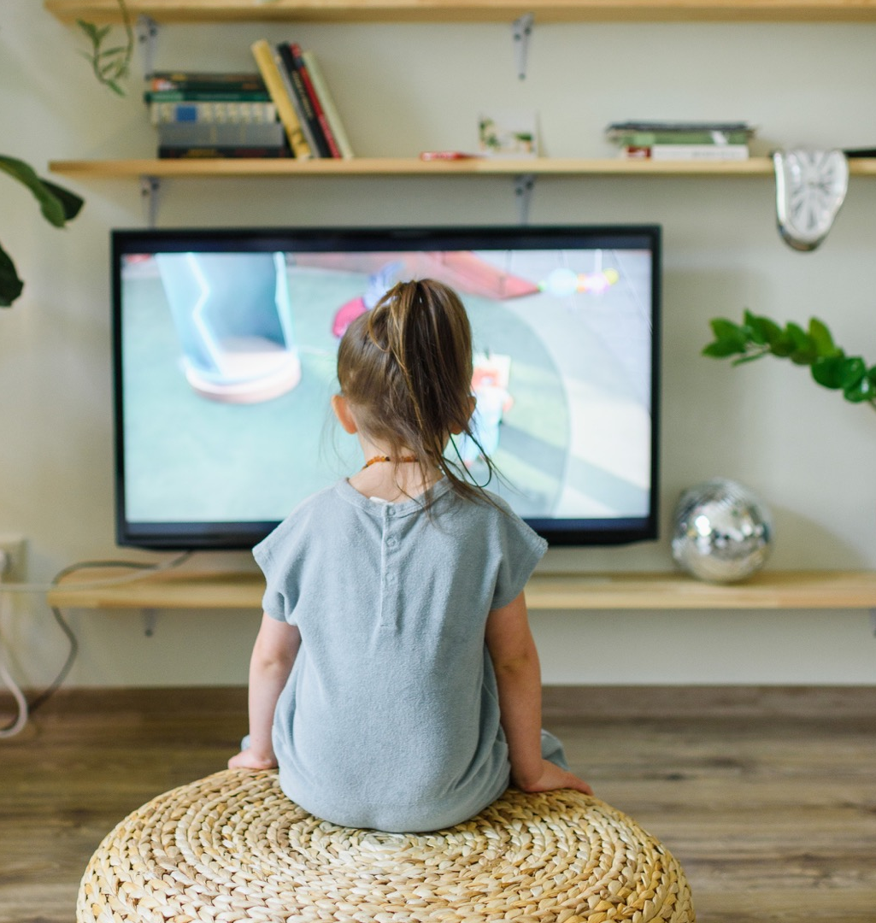
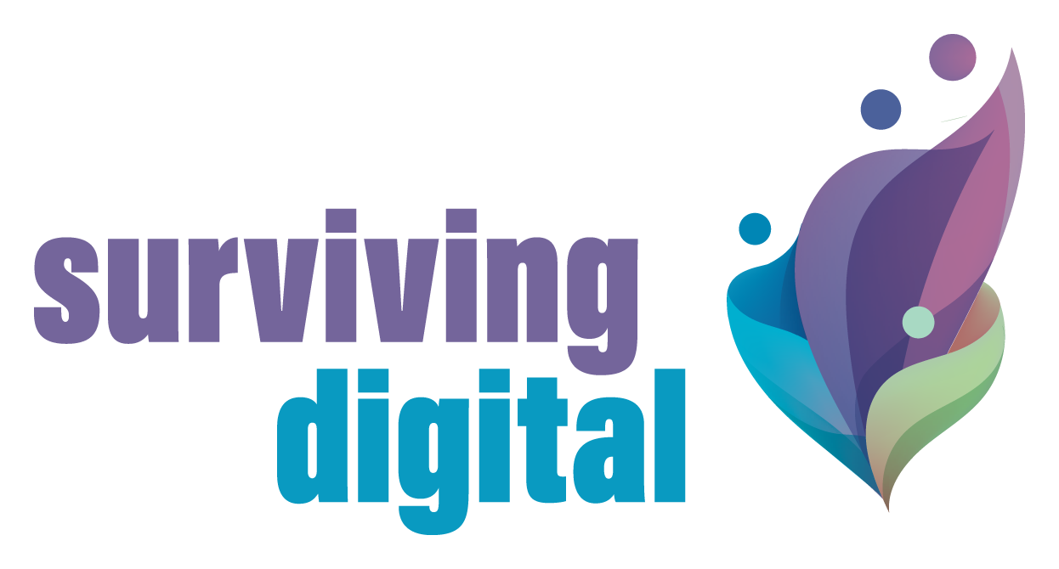
La méthodologie
Guide pour
Survivre au numérique
Août 2023
Par
Survivre au consortium numérique
www.survivingdigital.eu

Slide 2
contenu
01
Introduction
À quoi sert ce guide ? 4
À qui s'adresse ce guide ? 5
Comment lire ce guide ? 7
Deux définitions avant de commencer 8
02
Quel est le problème ?
Introduction 10
La science derrière la surexposition 12
Contestations au sein des sciences 21
Le développement de l'enfant perturbé 28
03
Qu'est-ce que la recherche contributive ?
Introduction 39
Une méthode issue de la philosophie 41
Orientations principales 46
Les termes et pourquoi nous les utilisons 49
Les difficultés de la lutte contre la surexposition et la manière dont la recherche contributive y répond 54
04
Comment lancer un processus de recherche contributive ?
Introduction 60
Création d'un noyau dur 62
Ouvrir le groupe au public 70
05
Un exemple de processus de capacitation : Raisonner nos écrans
Introduction 75
Les neuf sessions de capacitation 77
2

Slide 3
01
Introduction

Slide 4
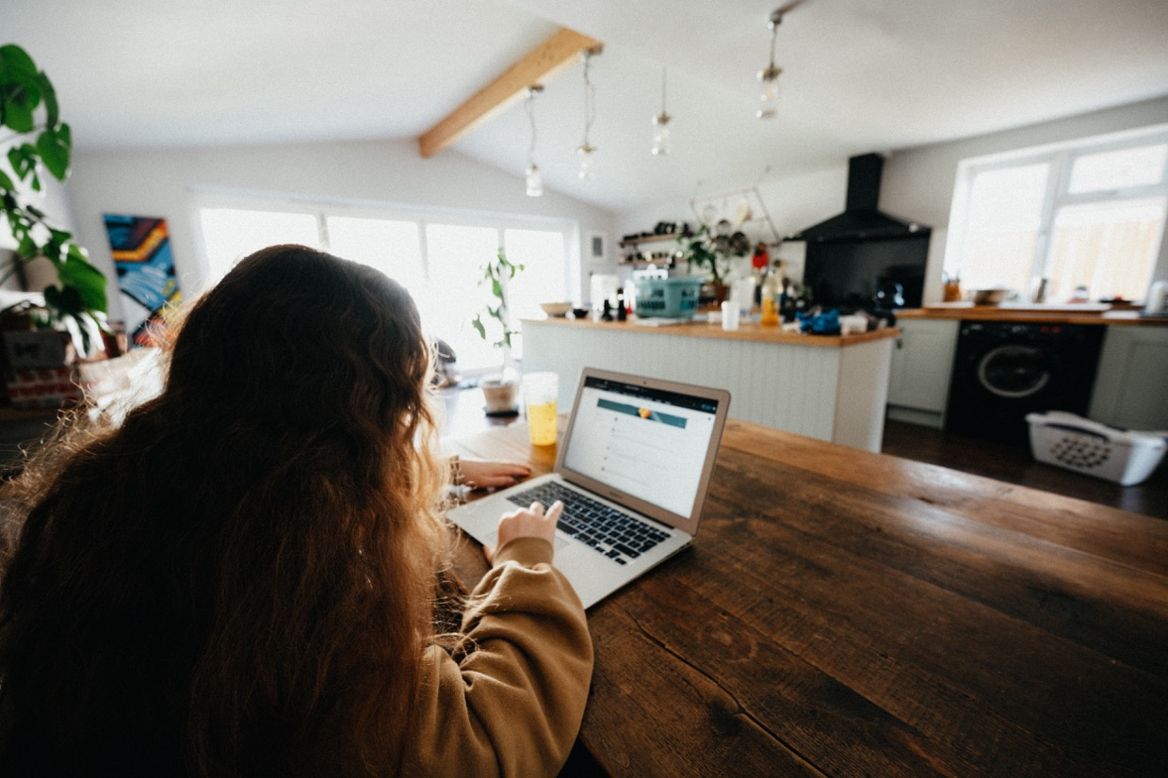
À quoi sert ce guide ?
Ce guide a été conçu par l'Institut de recherche et d'innovation pour vous aider à organiser des actions collectives contre la surexposition aux écrans des jeunes enfants.
Ces dernières années, les écrans ont envahi nos vies. Nombre d'entre nous ont régulièrement l'impression d'être connectés plus longtemps que ce qui est bon pour nous. Les très jeunes enfants sont toutefois considérés comme particulièrement vulnérables, car les écrans risquent de perturber les étapes cruciales de leur développement. De nombreuses organisations de santé et les gouvernements européens commencent à reconnaître les effets néfastes potentiels d'une surexposition précoce. C'est pourquoi vous pouvez aujourd'hui trouver des conseils sur la manière d'utiliser votre ordinateur, votre smartphone ou votre tablette en présence de vos enfants.
Rassurez-vous. Il ne s'agit pas d'un énième guide vous conseillant de tenir vos enfants à l'écart de vos appareils. Au contraire, nous vous proposons un guide qui vous aidera à comprendre les mécanismes qui sous-tendent les technologies numériques modernes, et pourquoi il est plus facile à dire qu'à faire d'éloigner les jeunes enfants de ces technologies. Il vous donnera un aperçu du développement des enfants en bas âge et de la manière dont les écrans perturbent les relations dont ils dépendent pour apprendre et grandir, afin que vous puissiez prendre les mesures nécessaires pour les rétablir.
Nous n'attendons pas de vous que vous preniez ces mesures seul.
Les écrans sont incroyablement omniprésents. Ils sont activement promus par des acteurs économiques qui gagnent des sommes vertigineuses en nous gardant en ligne le plus longtemps possible. C'est pourquoi nous soutenons que la responsabilité de modifier notre utilisation des écrans ne devrait pas incomber à chaque parent.
Avec ce guide, nous voulons vous donner les outils pour agir collectivement contre la surexposition. Il vous montrera comment créer des groupes locaux, où vous pourrez rassembler différents types de connaissances pour inventer de nouvelles et meilleures façons d'utiliser les technologies numériques en collaboration avec d'autres.
Nous appelons cette activité la recherche contributive. Nous considérons la recherche participative comme une nouvelle stratégie intelligente en matière de soins de santé.

Slide 5
À qui s'adresse-t-il ?
Ce guide est fait pour vous !
...un médecin ou un psychologue pour enfants qui s'inquiète d'un nombre croissant d'enfants présentant des retards de langage, de cognition et de motricité
... un parent qui s'efforce de remplacer les écrans par d'autres activités
... une institution ou une entreprise publique qui souhaite soutenir les économies locales en investissant dans les capacités des habitants
... un professionnel de la santé qui ne sait pas comment s'adresser aux parents d'enfants affectés par une surexposition
... un élu intéressé par l'expérimentation de nouvelles initiatives innovantes en matière de soins de santé sur son territoire
... un chercheur qui s'intéresse à la recherche collective et qui veut canaliser ses connaissances dans les pratiques de soins
... un animateur à la recherche de nouveaux outils pour favoriser l'intelligence collective
... ou toute autre personne concernée par les effets de la technologie sur notre développement et notre bien-être mental...
.... Ce guide est pour vous !

Slide 6
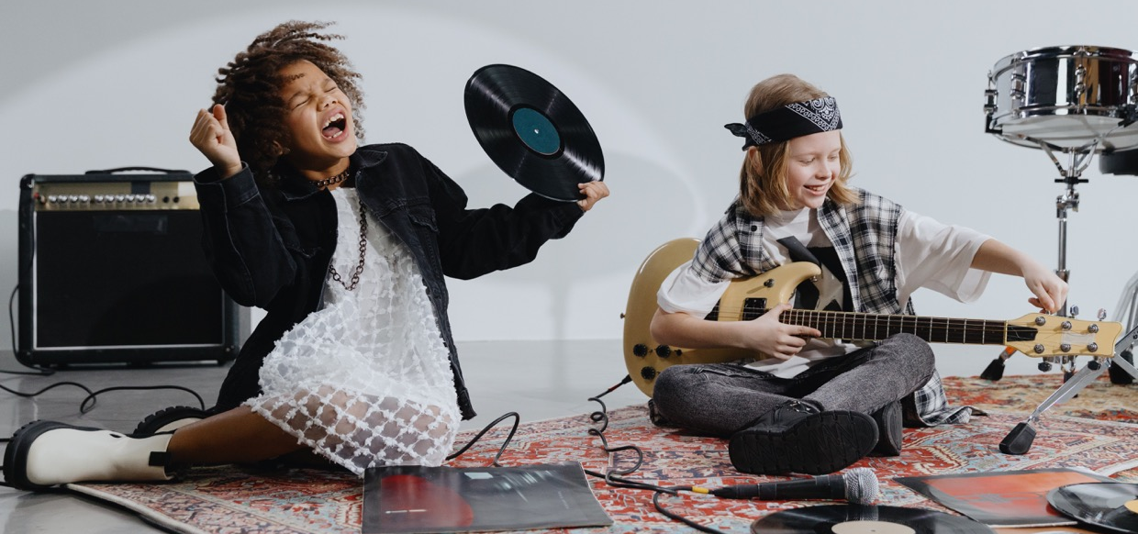
En principe, tout le monde peut lancer un processus de recherche participative. Il est important que vous vous intéressiez de près aux effets négatifs que l'utilisation abusive des technologies peut avoir sur notre bien-être collectif, et en particulier sur nos enfants.
Vous avez peut-être de jeunes enfants. Vous travaillez peut-être avec de jeunes enfants. Vous êtes peut-être préoccupé par l'impact de nos actions actuelles sur les générations futures. Vous êtes peut-être quelqu'un qui cherche de nouvelles façons de répondre à des problèmes complexes, qui nécessitent l'engagement de plusieurs parties prenantes. Vous croyez au pouvoir de l'intelligence collective. Vous souhaitez en savoir plus et êtes ouvert à de nouveaux modes de connaissance. Vous voyez beaucoup de potentiel inexploité autour de vous et vous voulez investir dans le développement des personnes de votre région.
Tout cela vous aidera à former votre propre groupe de recherche contributive. Nous n'allons pas mentir. La méthode que nous proposons n'est pas une solution facile. La recherche contributive demande du temps, de l'énergie et de la patience. Trouver des solutions collectivement prend plus de temps que de mettre en œuvre un ensemble de "solutions" toutes faites sans tenir compte des connaissances et des contraintes des personnes avec lesquelles vous travaillez. Une action réfléchie prend plus de temps qu'une action automatisée. Si nous prônons la recherche contributive, c'est parce que nous pensons que les solutions qui ont été adaptées et adoptées par ceux qui en ont besoin ont plus de chances de perdurer à long terme.
Ce guide est fait pour vous, si vous êtes comme nous,
vous croyez en l'investissement à long terme.

Slide 7
Comment le lire ?
Si vous ne savez rien des écrans ou de la recherche contributive, ne vous inquiétez pas. Nous avons conçu une structure qui vous présente toutes les informations dont vous avez besoin pour commencer à former votre propre groupe de recherche contributive sur la surexposition. Si, en revanche, vous abordez ce guide avec des connaissances préalables, nous vous invitons à passer directement à la partie qui vous semble la plus pertinente pour votre recherche ou votre pratique. Chaque chapitre a été rédigé de manière à pouvoir être lu indépendamment des autres.
Voici quelques indicateurs pour savoir par où commencer
01
Si vous souhaitez en savoir plus sur la surexposition aux écrans, nous vous conseillons de commencer par la première partie, Pourquoi ce guide est-il nécessaire, qui vous présente les différentes dimensions du problème. Vous pouvez également consulter la partie intitulée Les difficultés de la surexposition et comment la recherche contributive y répond, qui explique pourquoi nous pensons que la recherche contributive est une stratégie particulièrement efficace pour surmonter certains obstacles qui empêchent les gens de changer leurs habitudes vis-à-vis des écrans.
02
Si vous êtes ici pour en savoir plus sur la méthode que nous proposons, nous vous conseillons de consulter la rubrique Qu'est-ce que la recherche contributive, qui traite des origines, des principes et des orientations de la recherche contributive. Nous vous recommandons également de lire Comment lancer un processus de recherche contributive, qui décrit comment la Contributory Clinic a vu le jour.
03
Si vous vous sentez bien informé sur la surexposition aux écrans et ses effets sur les jeunes enfants, ainsi que sur les principes de la recherche contributive, vous pouvez passer directement à la section Comment lancer un processus de recherche contributive, qui présente certaines des questions que vous voudrez prendre en considération pour mettre en place votre propre action collective contre la surexposition. En outre, le chapitre cinq vous offre un exemple concret d'un programme de formation en neuf sessions, qui comprend des sujets spécifiques, des questions, des vidéos et des textes que vous pouvez utiliser pour structurer votre propre groupe de recherche.
04
Enfin, nous tenons à souligner que ce guide ne doit pas être considéré comme un ouvrage fermé. Nous serions ravis d'entendre vos commentaires, vos questions et vos suggestions. Cela fait partie intégrante de l'éthique de la contribution qui structure toute recherche contributive. À certains moments du guide, nous vous inviterons à nous faire part de vos connaissances ou de votre expérience, que ce soit sous la forme d'une anecdote, d'un avis d'expert ou d'un aperçu de votre contexte national ou institutionnel. Comme ci-dessous :
Vous pensez que nous avons oublié quelque chose ? Vous avez une expérience à nous montrer ? Vous savez quelque chose que nous ignorons ? N'hésitez pas à nous le faire savoir en nous contactant à l'adresse contact@iri.centrepompidou.fr afin que nous puissions continuer à devenir plus intelligents ensemble.

Slide 8
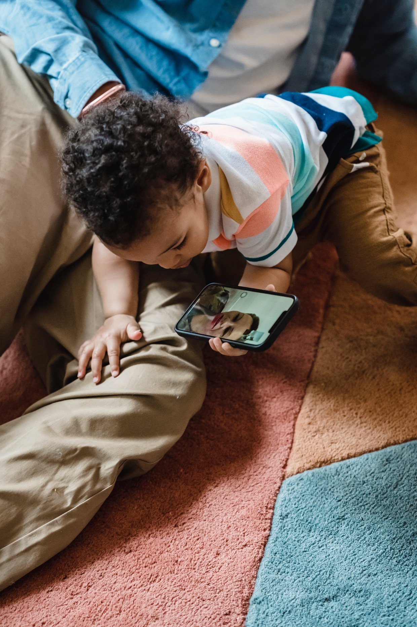
Deux définitions avant de commencer
Qu'entend-on exactement lorsqu'on parle de surexposition à l'écran ?
SUREXPOSITION
Nous définissons la surexposition comme une exposition qui nuit à la personne qui y est soumise. Chaque personne réagit différemment aux écrans, en fonction de son âge, de son patrimoine génétique, de son contexte socio-économique et de son utilisation, et il est donc impossible d'établir un seuil fixe pour déterminer si une personne est surexposée ou non. Pour certaines personnes, quelques heures suffisent à compromettre leur bien-être, alors que d'autres pourront en tolérer davantage. C'est pourquoi la surexposition doit toujours être déterminée au cas par cas.
Cependant, lorsqu'il s'agit de très jeunes enfants, nous devons être très prudents quant à l'utilisation des écrans. L'utilisation persistante des écrans est plus susceptible d'avoir des effets négatifs sur les enfants, tout comme l'exposition répétitive à tout type de comportement ou de substance est susceptible d'avoir des effets plus subversifs sur les enfants que sur les adultes. Cela s'explique par le fait que l'échafaudage de tout apprentissage ultérieur est construit au cours de ces premières années de vie. Plus que jamais, l'apprentissage dépend d'interactions significatives avec les personnes qui nous entourent.
C'est aussi la raison pour laquelle on associe souvent le phénomène de surexposition à celui de sous-exposition. Par là, nous souhaitons exprimer que la surexposition aux écrans est souvent corrélée à une sous-exposition aux interactions et relations sociales. Il est important de considérer les deux si l'on veut comprendre les dommages causés par le fait de placer les jeunes enfants devant des écrans.
ÉCRANS
Pour les enfants plus âgés, il est important de faire la distinction entre les types d'écrans qu'ils utilisent (sont-ils unidirectionnels ou interactifs) et les types de contenus auxquels ils s'intéressent (sont-ils éducatifs ou non, adaptés à l'âge ou non, violents ou non), car cela influencera les effets qu'ils ont sur leurs utilisateurs.
Toutefois, lorsqu'il s'agit de bébés et de jeunes enfants, cette distinction est moins importante. Les bébés de moins de deux ans ne peuvent pas interagir avec les écrans (même lorsqu'ils sont annoncés comme interactifs). Ils n'ont pas encore développé les facultés qui leur permettent de discerner le sens du contenu qu'ils voient. Ils n'enregistrent que la lumière et le mouvement. C'est pourquoi les écrans qui nous préoccupent le plus sont ceux qui émettent de la lumière, qui montrent des contenus en mouvement et qui introduisent fréquemment de nouvelles images, car, d'un point de vue biologique, ils ne peuvent que capter l'attention de l'enfant. Nous invitons également les parents à redoubler de prudence avec les écrans qui tendent à une utilisation non accompagnée, comme le smartphone et la tablette, car ils isolent l'enfant des interactions sociales.

Slide 9
02
Quel est le problème ?

Slide 10
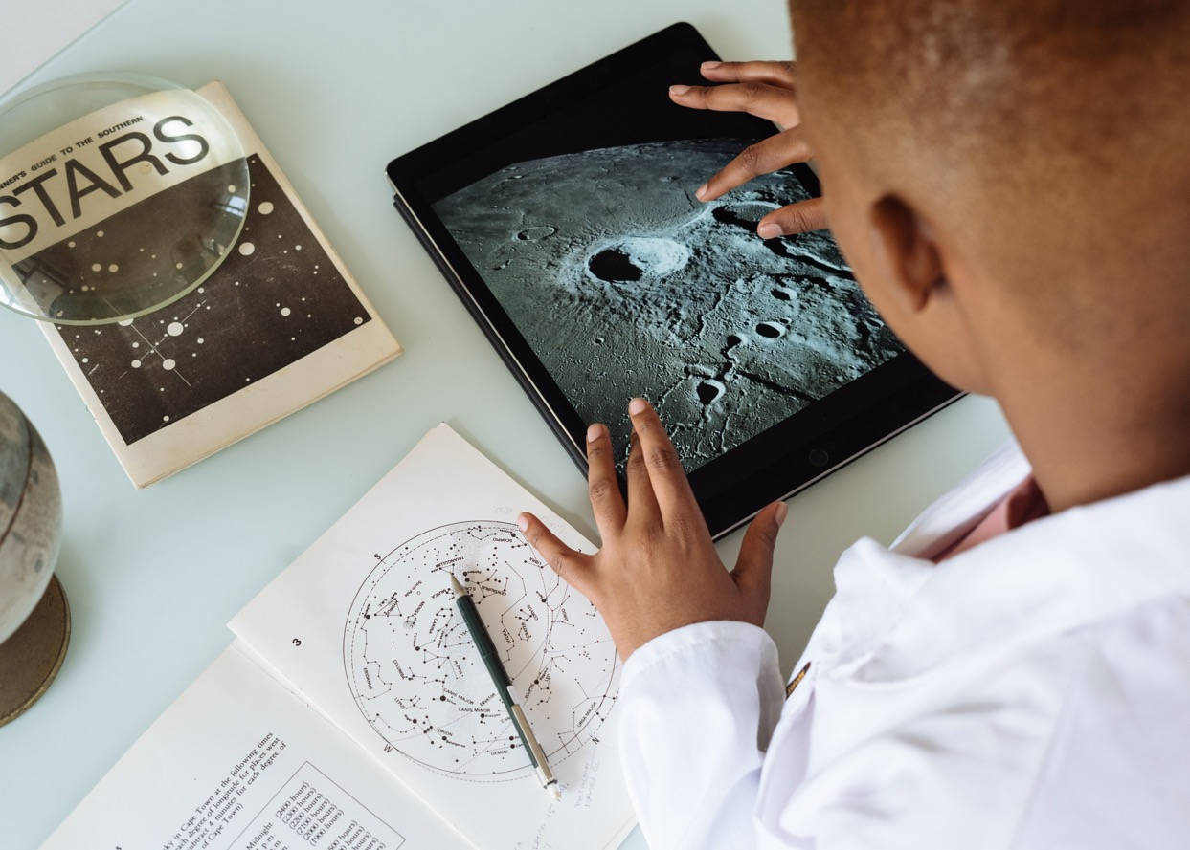
Ce premier chapitre explique pourquoi nous devrions nous préoccuper du nombre d'heures que les enfants passent devant les écrans. L'objectif est qu'à la fin de ce chapitre, vous disposiez d'arguments plus précis que "les écrans, c'est mal" lorsque vous discuterez de la surexposition avec des parents, des collègues, vos enfants ou d'autres membres de la famille.
Introduction
Nous commencerons par vous donner un aperçu des études empiriques qui peuvent nous apprendre quelque chose sur les effets de la surexposition. En suivant de grandes cohortes d'enfants en bas âge, les scientifiques ont réalisé au cours des deux dernières décennies des études qui nous donnent une meilleure idée des domaines les plus susceptibles d'être affectés par l'utilisation excessive des écrans. L'observation systématique des réactions des enfants aux écrans est un bon moyen de mieux comprendre certains des effets discrets de la surexposition et les risques statistiques associés à chacun d'entre eux. Les études empiriques constituent également des arguments convaincants dans les contextes politiques, qui exigent souvent des preuves scientifiques pour adopter de nouvelles réglementations.
Aujourd'hui, les études empiriques sont utilisées pour promouvoir différentes politiques - parfois contradictoires - en matière d'écrans. Cela s'explique par le fait que les sciences empiriques peuvent avoir du mal à résoudre des problèmes complexes à multiples facettes, tels que les effets des écrans. Dans la deuxième partie de ce chapitre, nous analyserons certains des mécanismes et des limites des études que nous avons examinées, afin de vous aider à vous y retrouver dans les résultats des études et à prendre vous-même une position éclairée sur le sujet.

Slide 11

Comme on le verra, les études empiriques ne sont pas suffisantes pour comprendre les causes des effets néfastes des écrans. C'est pourquoi la troisième partie du chapitre s'intéressera à différentes théories du développement qui peuvent nous aider à donner un sens aux corrélations prises en compte dans les études. On peut déduire beaucoup de choses sur les effets de la surexposition en s'appuyant sur ce que l'on sait déjà des jeunes enfants et des interactions sur lesquelles ils s'appuient pour se développer.
Ces interactions sont le plus souvent assurées par les parents lorsqu'ils ne sont pas distraits par leurs smartphones ou leurs tablettes. Nous espérons que le fait de se concentrer sur ces interactions ouvrira la voie à une autre façon de penser et de parler de la surexposition, une façon qui ne soit pas seulement centrée sur l'interdiction, mais qui se concentre également sur les types de comportement que nous voulons promouvoir à l'avenir.
Nous pensons en outre que souligner l'importance des connaissances des parents en tant que gardiens est l'un des meilleurs moyens d'éviter de passer pour un juge lorsque l'on travaille avec eux à l'élaboration de stratégies visant à réduire le temps passé devant un écran à la maison. De manière générale, nous pensons qu'une connaissance plus nuancée de la surexposition favorise des interactions exemptes de jugement.
Dans le même ordre d'idées, il est important de noter qu'une compréhension approfondie de la surexposition nécessite une analyse qui va au-delà des individus ou même des ménages individuels. Les écrans font partie d'une réalité socio-économique plus large. Il convient de mentionner que certaines des plus grandes entreprises actuelles tirent leurs revenus du fait que nous restons en ligne le plus longtemps possible. La prédominance de ce modèle commercial a conduit certains à annoncer l'avènement de ce qu'ils appellent l'économie de l'attention : une économie dans laquelle la ressource la plus précieuse n'est plus l'or ou le pétrole, mais notre attention. Nous ne pourrons pas aborder dans ce guide les différents aspects de l'économie de l'attention, ni analyser d'autres facteurs socio-économiques qui pourraient inciter les gens à surconsommer les écrans. En revanche, nous citerons, au bas de cette page, un certain nombre de ressources que vous pouvez consulter si vous souhaitez en savoir plus sur le sujet.
La chose la plus importante à retenir de ce chapitre est que la surexposition aux écrans n'est pas un problème singulier et isolé auquel nous pourrions apporter une solution rapide. Les écrans font partie de notre réalité sociale, économique et technologique. Comme le dit Maël Montévil, biologiste et membre de la Contributory Clinic, dans une interview incluse dans le PR1, "La surexposition aux écrans est souvent le symptôme d'un problème sous-jacent".
Mettre l'accent sur ces problèmes sous-jacents ne revient pas à dire qu'il n'y a pas d'issue. En fait, nous pensons que la reconnaissance de la complexité de la surexposition est la première étape si l'on veut la traiter de manière réfléchie. C'est pourquoi, avec ce chapitre, nous tentons d'orienter la discussion vers des écrans d'action réfléchis.
En savoir plus sur l'économie de l'attention
Le dilemme social, Netflix. Disponible sur Netflix.
The Attention Economy, Réseau des économistes des Nations unies. Disponible ici.
L'écologie de l'attention. Yves Citton. Disponible ici.

Slide 12
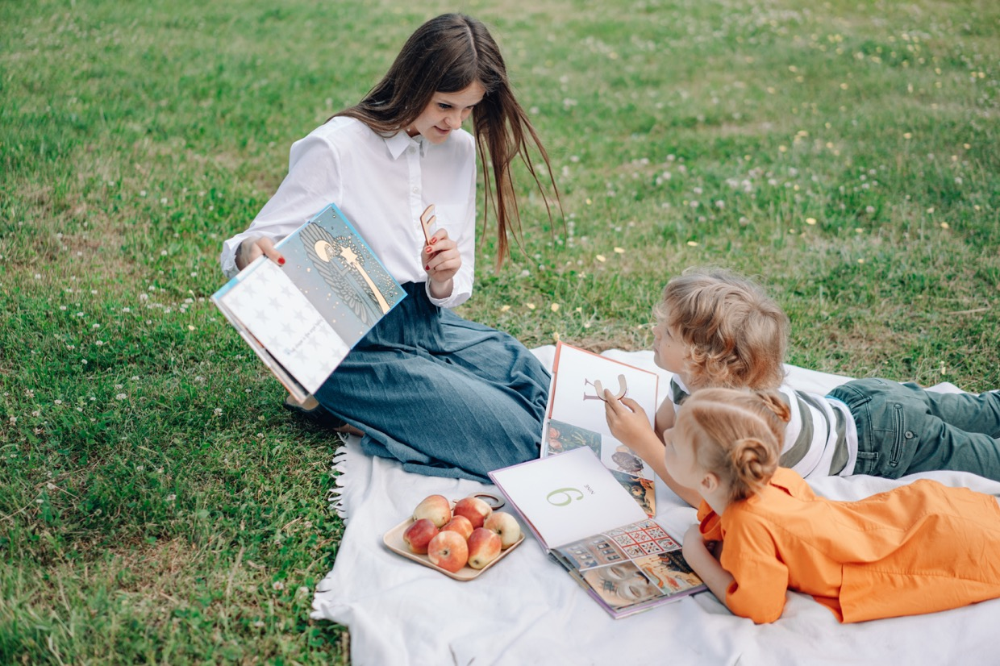
La surexposition aux écrans : la science à l'œuvre
L'étude des effets de la surexposition des enfants aux écrans est un domaine qui se développe rapidement. Ces deux dernières années, de nombreuses études ont montré des corrélations entre des niveaux élevés d'exposition aux écrans et des retards dans l'acquisition du langage, des compétences motrices, de l'attention, de la cognition et de la régulation émotionnelle.
Les scientifiques s'intéressent aux effets des écrans sur les enfants depuis la diffusion rapide de la télévision au début des années 1950. Les enfants étant soudainement captivés par la télévision plusieurs heures par semaine, de nombreuses personnes se sont inquiétées de l'effet qu'elle allait avoir sur eux. Dans la lignée d'autres études sur les médias de masse menées à l'époque, on s'est particulièrement intéressé à la manière dont les différents types de contenus allaient influencer le psychisme des enfants : leurs désirs, leurs humeurs, leur tempérament et l'image qu'ils ont d'eux-mêmes.
Avec l’arrivée massive d'appareils intelligents depuis le début des années 2010, ces inquiétudes n'ont fait que s'exacerber. Aujourd'hui, en France, un enfant en bas âge est exposé aux écrans pendant plus de deux heures par jour. Cela représente un doublement du temps passé devant un écran par rapport à 1997. Ils seront également exposés beaucoup plus tôt qu'auparavant. Aux États-Unis, l'âge moyen de la première exposition est passé de 4 ans en 1971 à seulement 5 mois en 2009 (Christakis, 2009). D'ici 2020, 17 % des enfants australiens de moins de 2 ans posséderont leur propre smartphone (Children Health Poll, 2017).
Les observations faites par les cliniciens sont de plus en plus préoccupantes : cette exposition précoce et excessive aux écrans a un effet négatif sur le développement de l'enfant, quel que soit le contenu affiché.
Des études empiriques viennent aujourd'hui corroborer cette hypothèse. Vous trouverez ci-dessous une synthèse de plus de 40 études sur les écrans réalisées entre 2004 et 2022. L'ensemble de ces études constitue un argument convaincant en faveur d'une réduction significative du temps passé par les enfants devant les écrans.
En même temps, il est important de souligner qu'il n'y a pas de grande science parlant d'une seule voix. Bien au contraire, en vous penchant sur les études, vous découvrirez une science progressive, qui parvient à des conclusions en rassemblant de nombreux résultats distincts, ce qui permet de suggérer une relation de cause à effet plutôt que de l'affirmer.

Slide 13
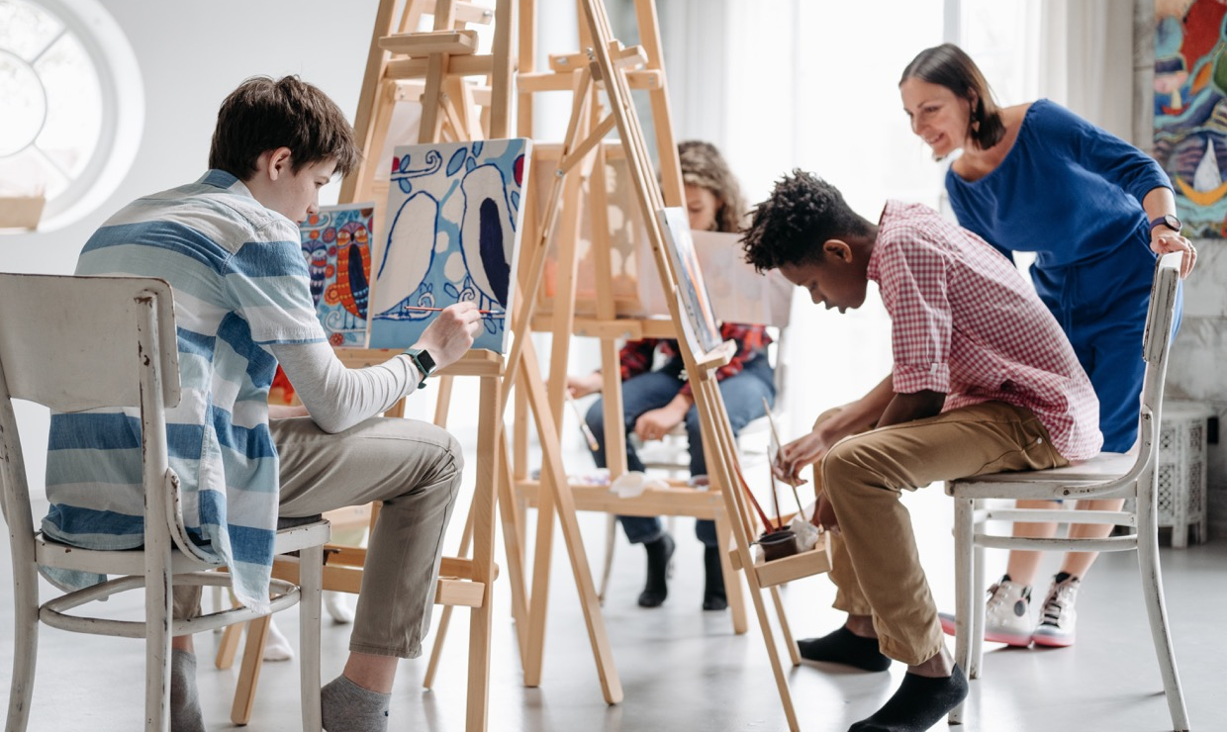
Les études que nous avons examinées testent le plus souvent la corrélation entre l'exposition aux écrans et un aspect du développement de l'enfant (ex : exposition aux écrans et développement du langage, exposition aux écrans et sommeil). Dans les pages qui suivent, nous avons décidé de respecter cette logique en organisant les résultats des expériences scientifiques en fonction du domaine étudié. En réalité, les effets de la surexposition ne peuvent pas être séparés de cette manière : ils sont souvent cumulatifs (par exemple, un enfant qui dort moins sera généralement moins attentif pendant la journée, un enfant qui n'a pas de langage aura du mal à s'engager dans des interactions sociales).
Les sections ci-dessous mettent en évidence les études pour lesquelles les corrélations sont les plus faciles à lire. Il existe d'autres études où les corrélations sont moins marquées. La meilleure façon de se faire sa propre opinion sur la surexposition est de lire les articles scientifiques d'un œil critique. C'est aussi le meilleur moyen de se tenir au courant des nouvelles découvertes qui pourraient changer notre façon de penser les écrans et la façon dont nous devrions les utiliser.
C'est dans ce but que, sous chacune des sections, nous avons cité tous les articles que nous référençons - afin que vous puissiez les consulter par vous-même. Si les articles scientifiques peuvent paraître rébarbatifs, ils offrent toujours de petits résumés des principaux résultats, accessibles à tous. À titre d'exercice, nous vous invitons à réfléchir à la manière dont les scientifiques présentent les résultats de leurs études. De nombreux articles scientifiques sont aujourd'hui publiés sous licence libre, ce qui signifie que vous pouvez accéder gratuitement à l'article, même si vous n'êtes pas associé à une université. Tous les articles ayant un lien direct dans ce guide sont libres d'accès.

Slide 14

Quels sont les effets de la surexposition aux écrans sur notre esprit et notre corps ?
01.
02 ,
Attention et cognition
Langue
04 ,
03 ,
Myopie
Régulation des émotions
05 ,
06.,
Sommeil
Obésité et motricité
07.
Relations intersubjectives

Slide 15
01.
Attention et cognition
L'un des premiers domaines à avoir fait l'objet d'une étude systématique est celui des effets des écrans sur l'attention et la cognition (notre capacité à acquérir et à traiter des connaissances). Il vous est peut-être arrivé, enfant, d'entendre un membre de votre famille proclamer que la télévision rendait plus bête. En 2007, une étude a été publiée par le chercheur Frederic Zimmerman, qui semble confirmer en partie cette intuition.
Avec son équipe, il a suivi une cohorte d'enfants de 1997 jusqu'au début des années 2000, afin de voir comment les habitudes télévisuelles au cours des trois premières années de vie influenceraient le comportement des enfants lorsqu'ils atteindraient l'âge de cinq ans. Ils ont constaté que le fait de regarder certains types de contenus était lié à un risque plus élevé de développer des troubles de l'attention. Si les contenus éducatifs n'ont pas eu d'effet mesurable, l'exposition à des contenus non éducatifs en a eu. Le pire était le contenu violent : chaque heure supplémentaire de divertissement violent par jour était associée à un risque environ deux fois plus élevé de développer des troubles de l'attention cinq ans plus tard (Zimmerman, 2007).
Une autre étude menée au Canada a montré la corrélation entre un temps d'écran élevé et des scores plus faibles à l'ASQ-3, un test permettant de suivre le développement de l'enfant dans des domaines tels que la communication, la résolution de problèmes et les relations interpersonnelles (Tomopoulos, 2010). D'autres études ont mis en évidence des associations négatives entre le temps passé devant un écran par les tout-petits et leurs fonctions exécutives, un terme qui regroupe des processus cognitifs importants pour l'apprentissage, comme la mémoire de travail, l'initiation à une tâche et l'organisation (McNeill, Jade, et al, 2019).
Mais qu'en est-il du contenu éducatif ? Aujourd'hui, vous trouverez toute une série d'applications présentées comme bénéfiques pour l'apprentissage des tout-petits. S'il est vrai que les enfants d'âge préscolaire tirent profit de contenus éducatifs de qualité comme Seaseme Street (Heather L. Kirkorian, et al, 2008), aucune étude ne montre à ce jour de corrélation positive entre l'exposition précoce aux médias et l'apprentissage (Zimmerman et al, 2007b). En outre, des expériences ont montré que même les enfants plus âgés ont du mal à transférer dans le monde réel ce qu'ils ont appris sur des écrans tactiles (Zack et al., 2009 ; Barr, 2013), ce qui est également connu sous le nom de "déficit de transfert".
Trouver les articles complets
Barr, R. et Wyss, N. (2008). Reenactment of televised content by 2-year olds : Les tout-petits utilisent le langage appris à la télévision pour résoudre un problème d'imitation difficile. Infant Behav. Develop. 31, 696-703. doi : 10.1016/j.infbeh.2008.04.006
Heather L. Kirkorian, et al. "Media and Young Children's Learning". The Future of Children, vol. 18, no. 1, 2008, pp. 39-61. DOI.org (Crossref), https://doi.org/10.1353/foc.0.0002.
Lire en accès libre ici.
McNeill, Jade, et al. "Longitudinal Associations of Electronic Application Use and Media Program Viewing with Cognitive and Psychosocial Development in Preschoolers". Academic Pediatrics, vol. 19, no. 5, juillet 2019, pp. 520-28. www.academicpedsjnl.net, https://doi.org/10.1016/j.acap.2019.02.010.
Tomopoulos, Suzy, et al. "Infant Media Exposure and Toddler Development". Archives of Pediatrics & Adolescent Medicine, vol. 164, no. 12, Dec. 2010, pp. 1105-11. Silverchair, https://doi.org/10.1001/archpediatrics.2010.235.
Lire en accès libre ici.
Zack, E., Barr, R., Gerhardstein, P., Dickerson, K., et Meltzoff, A. N. (2009). Infant imitation from television using novel touch screen technology. Br. J. Develop. Psychol. 27, 13-26. doi : 10.1348/026151008X334700
Lire en accès libre ici.
Zimmerman, Frederick J., et al. 'Television and DVD/Video Viewing in Children Younger Than 2 Years'. Archives of Pediatrics & Adolescent Medicine, vol. 161, no. 5, mai 2007, pp. 473-79. Silverchair, https://doi.org/10.1001/archpedi.161.5.473.
Lire en accès libre ici.
Haut Conseil de la Santé Publique. Effets de l'exposition des enfants et des jeunes aux écrans. Mars 2021.
Lire en accès libre ici.
Vous connaissez d'autres études sur l'exposition aux écrans et l'attention ? Ajoutez-les ici.

Slide 16
02.
Langue
Les enseignants soupçonnent souvent qu'un enfant souffre d'une surexposition aux écrans si, à son entrée à l'école, il n'a toujours pas développé la moindre forme de langage. Les professionnels témoignent avoir rencontré des enfants âgés de trois ans qui ne réagissent pas à leur propre nom. La corrélation entre le retard de langage et la surexposition est l'un des domaines qui a suscité le plus d'intérêt dans la recherche au cours de la dernière décennie.
Une étude canadienne portant sur 893 enfants âgés de 18 à 24 mois a révélé que chaque augmentation de trente minutes du temps quotidien passé devant un écran augmentait de 49 % le risque de retard de langage chez l'enfant (van den Heuvel, Meta, et al, 2019). Une autre étude réalisée en Thaïlande a examiné les retards de langage chez des enfants âgés de 15 à 48 mois et a révélé que les enfants qui avaient commencé à regarder la télévision avant l'âge de 12 mois et qui passaient plus de deux heures par jour devant la télévision étaient six fois plus susceptibles de rencontrer des difficultés dans l'acquisition du langage (Chonchaiya et al, 2008).
Au cours d'une étude menée en Turquie, il a été demandé aux parents d'enfants présentant un retard de langage de ne plus utiliser l'écran à la maison. Après avoir suivi cette recommandation, 22 % des enfants auraient montré des améliorations (Zengin-Akkuş et al, 2018).
Trouver les articles complets
Chonchaiya, Weerasak, et Chandhita Pruksananonda. Television Viewing Associates with Delayed Language Development". Acta Paediatrica, vol. 97, no. 7, juillet 2008, pp. 977-82. DOI.org (Crossref), https://doi.org/10.1111/j.1651-2227.2008.00831.x.
Van den Heuvel, Meta, et al. 'Mobile Media Device Use Is Associated with Expressive Language Delay in 18-Month-Old Children'. Journal of Developmental and Behavioral Pediatrics, vol. 40, no. 2, 2019, pp. 99-104. PubMed Central, https://doi.org/10.1097/DBP.0000000000000630Read l'article complet ici.
Zengin-Akkuş, Pınar, et al. 'Speech Delay in Toddlers : Are They Only `late Talkers`?' (Retard de parole chez les tout-petits : sont-ils seulement des "retardataires" ? The Turkish Journal of Pediatrics, vol. 60, no. 2, 2018, p. 165. DOI.org (Crossref), https://doi.org/10.24953/turkjped.2018.02.00 Lire l'article complet ici.
Zimmerman, Frederick J., et al. 'Associations between Media Viewing and Language Development in Children Under Age 2 Years'. The Journal of Pediatrics, vol. 151, no. 4, oct. 2007, pp. 364-68. www.jpeds.com, https://doi.org/10.1016/j.jpeds.2007.04.071

Slide 17
03.
Modèles de comportement
Au cours des trois dernières décennies, nous avons assisté à une augmentation vertigineuse du nombre d'enfants diagnostiqués avec un trouble déficitaire de l'attention avec hyperactivité (de 0,05 % de tous les enfants en 1980 à 1 % en 2021 (États-Unis)) et avec un trouble du spectre autistique (de 0,01 % de tous les enfants en 1980 à 1 % en 2020 (monde) (Zeidan et al., 2022). La croissance a été trop rapide pour être expliquée par un changement réel de notre patrimoine génétique. C'est pourquoi les scientifiques recherchent aujourd'hui des facteurs environnementaux pour expliquer pourquoi de plus en plus d'enfants se retrouvent dans le spectre des troubles neurodivergents.
Certains scientifiques ont mené des études sur le temps passé devant un écran afin de déterminer s'il existe une corrélation.
Une étude japonaise a montré que les garçons qui avaient été exposés à des écrans dès leur plus jeune âge étaient plus susceptibles de présenter des troubles du spectre autistique à l'âge de 3 ans (aucune corrélation n'a été mesurée pour les filles qui ont participé à l'étude) (Kushima, Megumi, et al, 2022).
Une autre étude canadienne montre que les enfants qui ont été exposés aux écrans plus de deux heures par jour sont plus de sept fois plus susceptibles de présenter des signes de TDAH à l'âge de 5 ans (Tamana, Sukhpreet K., et al, 2019).
Certaines études s'intéressent plus généralement aux modèles comportementaux, dont certains sont associés au spectre autistique et aux troubles déficitaires de l'attention. Une étude menée en Chine a révélé une corrélation entre les écrans et les symptômes anxieux/dépressifs, les plaintes somatiques, les symptômes de retrait social, les problèmes d'attention et les comportements agressifs (Lin, Han-Pin, et al, 2020). Une vaste revue de 87 études confirme ces résultats en montrant une corrélation entre le temps d'exposition et l'agressivité, l'inattention, l'anxiété et la dépression chez les enfants de moins de 12 ans (Eirich, Rachel, et al, 2022).
En ce qui concerne les autres effets néfastes, la corrélation semble plus importante si l'enfant a été exposé tôt dans sa vie, lorsque le cerveau est encore en développement. Un article suggère qu'une exposition précoce excessive peut modifier les circuits neuronaux du cerveau d'une manière qui rend les enfants plus sensibles à la stimulation audiovisuelle et moins attentifs à d'autres stimuli environnementaux, tels que les visages et les situations sociales (Heffler, 2016). Une autre étude expérimentale montre que des souris exposées à une simulation télévisuelle pendant quatre heures par jour deviennent plus averses au risque et plus impulsives, des traits typiquement associés au TDAH (Christakis, 2018).
Trouver les articles complets
Christakis, Dimitri A., et al. "How Early Media Exposure May Affect Cognitive Function : A Review of Results from Observations in Humans and Experiments in Mice". Proceedings of the National Academy of Sciences, vol. 115, no. 40, oct. 2018, p. 9851-58. DOI.org (Crossref), https://doi.org/10.1073/pnas.1711548115. Lire l'intégralité de l'article ici.
Eirich, Rachel, et al. "Association of Screen Time With Internalizing and Externalizing Behavior Problems in Children 12 Years or Younger : A Systematic Review and Meta-Analysis". JAMA Psychiatry, vol. 79, no. 5, mai 2022, pp. 393-405. Silverchair, https://doi.org/10.1001/jamapsychiatry.2022.0155.
Heffler, Karen Frankel, et Leonard M. Oestreicher. Causation Model of Autism : Audiovisual Brain Specialization in Infancy Competes with Social Brain Networks". Medical Hypotheses, vol. 91, juin 2016, pp. 114-22. ScienceDirect, https://doi.org/10.1016/j.mehy.2015.06.019.
Lire l'article complet ici.
Kushima, Megumi, et al. "Association Between Screen Time Exposure in Children at 1 Year of Age and Autism Spectrum Disorder at 3 Years of Age : The Japan Environment and Children's Study". JAMA Pediatrics, vol. 176, no. 4, avril 2022, pp. 384-91. PubMed, https://doi.org/10.1001/jamapediatrics.2021.5778.
Lin, Han-Pin, et al. "Prolonged Touch Screen Device Usage Is Associated with Emotional and Behavioral Problems, but Not Language Delay, in Toddlers" (L'utilisation prolongée d'appareils à écran tactile est associée à des problèmes émotionnels et comportementaux, mais pas à un retard de langage, chez les tout-petits). Infant Behavior and Development, vol. 58, Feb. 2020, p. 101424. ScienceDirect, https://doi.org/10.1016/j.infbeh.2020.101424.
Tamana, Sukhpreet K., et al. "Screen-Time Is Associated with Inattention Problems in Preschoolers : Results from the CHILD Birth Cohort Study'. PLOS ONE, vol. 14, no. 4, avr. 2019, p. e0213995. Journaux PLoS, https://doi.org/10.1371/journal.pone.0213995
Zeidan, J. et al. (2022) 'Global prevalence of autism : A systematic review update', Autism Research, 15(5), pp. 778-790. doi:10.1002/aur.2696. Lire l'article complet ici.

Slide 18
04.
Myopie
Il a également été démontré que les écrans affectent notre corps, en particulier notre vue. On sait depuis un certain temps que le fait de passer beaucoup de temps à lire de près augmente le risque de développer une myopie. Une analyse de 27 études empiriques a montré que le risque de développer une myopie chez les enfants âgés de 6 à 18 ans augmentait de 2 % pour chaque heure supplémentaire de travail de près par semaine (Huang, 2015). Une autre étude portant spécifiquement sur les écrans numériques suggère que plus les enfants sont exposés tôt, plus le risque de développer une myopie préscolaire est élevé. La corrélation la plus significative est mesurée pour les enfants qui ont été exposés au cours de leur première année de vie (Yang, 2020).
Trouver les articles complets
Huang, Hsiu-Mei, et al. 'The Association between Near Work Activities and Myopia in Children-A Systematic Review and Meta-Analysis'. PloS One, vol. 10, no. 10, 2015, p. e0140419. PubMed, https://doi.org/10.1371/journal.pone.0140419 Lire l'article complet ici.
Yang, Gui-You, et al. "Associations Between Screen Exposure in Early Life and Myopia among Chinese Preschoolers". International Journal of Environmental Research and Public Health, vol. 17, no. 3, Jan. 2020, p. 1056. www.mdpi.com, https://doi.org/10.3390/ijerph17031056. Lire l'article complet ici.
Vous connaissez d'autres études sur l'exposition aux écrans et l'attention ? Ajoutez-les ici.
05.
Sommeil
Il est communément admis que l'utilisation d'appareils numériques émettant de la lumière avant le coucher a des effets néfastes sur la qualité du sommeil (pour les adultes comme pour les enfants). En effet, elle supprime les niveaux de mélatonine, l'hormone qui favorise le sommeil, ce qui prolonge le temps nécessaire pour s'endormir et réduit le sommeil RER (sommeil profond), ce qui nous rend moins alertes le matin et moins performants pendant la journée.
Une étude de 2018 montre que les écrans ont tendance à perturber le rythme circadien du nourrisson, les enfants exposés dormant moins d'heures pendant la nuit et plus d'heures pendant la journée (Beyens, 2019). L'importance de ces résultats se comprend mieux à la lumière d'autres études suggérant que les enfants qui dorment davantage la nuit obtiennent de meilleurs résultats dans les fonctions exécutives lorsqu'ils entrent à l'école (Bernie, Annie, et al., 2013).
Trouver les articles complets
Bernier, Annie, et al. "Sleep and Cognition in Preschool Years : Specific Links to Executive Functioning". Child Development, vol. 84, no. 5, sept. 2013, pp. 1542-53. DOI.org (Crossref), https://doi.org/10.1111/cdev.12063.
Beyens, Ine, et Amy I. Nathanson. Electronic Media Use and Sleep Among Preschoolers : Evidence for Time-Shifted and Less Consolidated Sleep". Health Communication, vol. 34, no. 5, avr. 2019, pp. 537-44. Taylor and Francis+NEJM, https://doi.org/10.1080/10410236.2017.1422102.Read l'article complet ici.
Vous connaissez d'autres études sur l'exposition aux écrans et l'attention ? Ajoutez-les ici.

Slide 19
06.
Obésité et motricité
Une utilisation excessive des écrans est corrélée à un risque plus élevé d'obésité (Robinson, 2017). Contrairement aux études concernant la myopie, la cause de l'obésité n'est pas associée à l'exposition à l'écran lui-même. Elle s'explique plutôt par ce que les scientifiques appellent parfois la théorie du déplacement ou la théorie de l'effet volé, qui décrit la manière dont les médias numériques "volent" du temps à d'autres activités et interactions. En résumé, une heure passée à l'intérieur devant la télévision est une heure qui n'est pas passée à l'extérieur à faire du sport ou à jouer.
On a également constaté que les enfants augmentent leur consommation d'aliments à haute densité lorsqu'ils mangent devant un écran (Blass, Elliott M., et al., 2006). Ces résultats sont préoccupants lorsqu'on les rapproche d'autres statistiques suggérant qu'un nombre croissant d'enfants ingèrent leur nourriture tout en regardant une forme ou une autre de divertissement médiatique. Une étude menée en Lituanie auprès d'enfants âgés de 2 à 5 ans a révélé que plus de la moitié des membres de l'échantillon étaient exposés à des écrans pendant qu'ils mangeaient, 22 % d'entre eux étant exposés pendant les repas tous les jours (Jusienė, Roma, et al., 2019).
Chez les plus jeunes, le manque de mouvement et d'exploration du milieu environnant n'est pas immédiatement associé à l'obésité, mais plutôt à des retards de motricité. Des études suggèrent qu'il existe une relation négative entre le nombre d'heures d'écran et les compétences motrices de base, comme la stabilité, la mobilité, la force, la coordination et la capacité à manipuler des objets (Webster, 2019).
Trouver les articles complets
Blass, Elliott M., et al. "On the Road to Obesity : Television Viewing Increases Intake of High-Density Foods". Physiology & Behavior, vol. 88, no. 4, juillet 2006, pp. 597-604. ScienceDirect, https://doi.org/10.1016/j.physbeh.2006.05.035.
Jusienė, Roma, et al. 'Screen Use During Meals Among Young Children : Exploration of Associated Variables'. Medicina, vol. 55, no. 10, oct. 2019, p. 688. www.mdpi.com, https://doi.org/10.3390/medicina55100688. Lire l'article complet ici.
Robinson, Thomas N., et al. 'Screen Media Exposure and Obesity in Children and Adolescents'. Pediatrics, vol. 140, no. Suppl 2, nov. 2017, pp. S97-101. PubMed Central, https://doi.org/10.1542/peds.2016-1758K. Lire l'intégralité de l'article ici.
Webster, E. Kipling, et al. "Compétences motrices fondamentales, temps d'écran et activité physique chez les enfants d'âge préscolaire". Journal of Sport and Health Science, vol. 8, no. 2, mars 2019, pp. 114-21. ScienceDirect, https://doi.org/10.1016/j.jshs.2018.11.006. Lire l'intégralité de l'article ici.
André, Alexandre, et Odile Cochetel. "Effet du temps d'exposition aux écrans sur le graphisme des enfants de 5 à 6 ans. Une étude transversale conduite au cours de l'année scolaire 2019-2020 chez des enfants âgés de 5 à 6 ans, en grande section de maternelle, dans sept écoles d'Auvergne ", La nouvelle revue - Éducation et société inclusives, vol. 95, no. 3, 2022, pp. 191-214. Lire l'article complet ici.
Vous connaissez d'autres études sur l'exposition aux écrans et l'attention ? Ajoutez-les ici.

Slide 20
07.
Relations intersubjectives
Retards de langage, manque d'attention, colère, dépression et anxiété, moins de temps pour bouger, moins de temps pour jouer : compte tenu des corrélations associées, il n'est pas difficile d'imaginer comment un enfant surexposé peut avoir des difficultés à nouer des relations significatives avec les autres.
De plus, les enfants ne sont pas les seuls à être affectés par les écrans. Les écrans affectent aussi les parents. Tout comme une heure passée devant la télévision n'est pas une heure passée à jouer dehors, une heure passée à parcourir les médias sociaux est une heure qui n'est pas passée à regarder l'enfant, à lui parler ou à jouer avec lui. Même si l'enfant n'est pas directement surexposé, il peut souffrir de l'indisponibilité totale ou partielle de ses parents, même s'ils sont physiquement présents.
Des études ont montré que même lorsque notre attention n'est pas dirigée vers l'écran, celui-ci interfère avec les interactions sociales. Au début des années 2010, un certain nombre de résultats d'expériences sur les effets de la télévision en arrière-plan ont été publiés. Une étude a montré que le jeu est interrompu lorsque la télévision est allumée en arrière-plan, ce qui réduit le temps de jeu en général (Schmidt, Marie Evans, et al., 2008). Une autre étude portant sur les interactions parents-enfants a montré que la fréquence et la qualité des interactions diminuaient lorsque la télévision était allumée dans la pièce (Christakis, Dimitri A., et al, 2009).
Trouver les articles complets
Schmidt, Marie Evans, et al. 'The Effects of Background Television on the Toy Play Behavior of Very Young Children'. Child Development, vol. 79, no. 4, juillet 2008, pp. 1137-51. DOI.org (Crossref), https://doi.org/10.1111/j.1467-8624.2008.01180.x.
Christakis, Dimitri A., et al. 'Audible Television and Decreased Adult Words, Infant Vocalizations, and Conversational Turns : A Population-Based Study". Archives of Pediatrics & Adolescent Medicine, vol. 163, no. 6, juin 2009, pp. 554-58. Silverchair, https://doi.org/10.1001/archpediatrics.2009.61. Lire l'article complet ici.
Christakis, Dimitri A., et Michelle M. Garrison. Preschool-Aged Children's Television Viewing in Child Care Settings". Pediatrics, vol. 124, no. 6, Dec. 2009, pp. 1627-32. DOI.org (Crossref), https://doi.org/10.1542/peds.2009-0862.
Harlé, Bruno. L'exposition intensive et précoce aux écrans comme facteur de causalité des symptômes du trouble du spectre autistique : Le cas de l'"autisme virtuel"'. Trends in Neuroscience and Education, vol. 17, déc. 2019, p. 100119. ScienceDirect, https://doi.org/10.1016/j.tine.2019.100119.
Rhodes, Anthea. Temps d'écran et enfants : Que se passe-t-il dans nos foyers ? Sondage australien sur la santé des enfants. 2017.
2022, pp. 191-214. Lire l'article complet ici.
Vous connaissez d'autres études sur l'exposition aux écrans et l'attention ? Ajoutez-les ici.

Slide 21
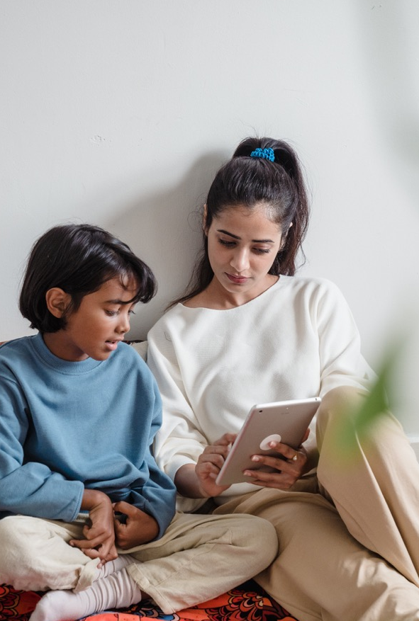
Contestations au sein des sciences
À la lecture des études susmentionnées, peu de doutes semblent prévaloir : pour les nourrissons et les jeunes enfants, les écrans devraient être limités, voire totalement interdits. Les corrélations entre le temps passé devant un écran et les retards de langage et de cognition, les troubles du comportement, la myopie, l'obésité, l'anxiété et l'isolement social montrent que les risques l'emportent largement sur les gains hypothétiques, dont aucun n'a été prouvé jusqu'à présent (Christakis, Dimitri A., 2009).
Si c'est le cas, on peut se demander pourquoi certaines personnes sont plus indulgentes à l'égard des écrans. Des personnes qui, comme vous maintenant, peuvent étayer leurs arguments en se référant à des études scientifiques, même si elles ne sont pas elles-mêmes des scientifiques. Pour comprendre ces désaccords, il est important de savoir qu'au sein de la communauté scientifique, les effets précis de la surexposition aux écrans sur les enfants font encore l'objet de débats.
Ci-dessus, nous avons choisi les études qui montrent le plus clairement où les écrans peuvent venir interférer avec le développement des enfants. Vous pouvez trouver d'autres études dans lesquelles la corrélation entre l'exposition et les retards de développement est moins marquée. Cette différence de résultats fait que les analyses des études empiriques concluent parfois que nous avons besoin de plus d'études avant de pouvoir affirmer avec certitude qu'il existe une relation entre la surexposition et les problèmes décrits ci-dessus.
La demande d'études supplémentaires est tout à fait normale dans le cadre des sciences empiriques, qui avancent lentement et prudemment. Cependant, elle peut parfois créer de la confusion chez les parents et les professionnels de la santé, qui ne savent pas comment se positionner sur le sujet. Dans notre travail sur le terrain, nous sommes souvent confrontés à des questions telles que : Peut-on être certain que les écrans sont la cause réelle des troubles observés chez les enfants ? Les problèmes sont-ils dus à la façon dont nous utilisons l'écran ou à l'écran lui-même ? Peut-on utiliser des études réalisées il y a dix ans pour tirer des conclusions sur les technologies auxquelles les enfants sont exposés aujourd'hui ?
Ci-dessous, nous examinerons de plus près
ces questions.
Tout comme la communauté scientifique, nous ne serons pas en mesure de vous fournir des réponses définitives. En revanche, nous vous donnerons un aperçu des raisons pour lesquelles il peut être si compliqué de régler ces questions dans le cadre des sciences empiriques. Nous expliquerons également pourquoi ces points de dissensus ne remettent pas sérieusement en cause les raisons pour lesquelles nous devrions nous préoccuper des effets des écrans sur les enfants. Enfin, nous discuterons de l'importance de faire progresser les normes réglementaires contre la surexposition, même en l'absence d'un consensus scientifique parfait.
Christakis, Dimitri A. 'The Effects of Infant Media Usage : What Do We Know and What Should We Learn' Acta Paediatrica, vol. 98, no. 1, Jan. 2009, pp. 8-16. DOI.org (Crossref https://doi.org/10.1111/j.1651-2227.2008.01027.x.

Slide 22
Première
Point de discussion
"Bien qu'il existe une corrélation entre la surexposition et les retards de développement, nous ne pouvons pas affirmer avec certitude que la surexposition en est la cause.
Aujourd'hui, de multiples études montrent la corrélation entre des niveaux élevés d'exposition durant les premières années de vie et des retards de développement. Cependant, pour établir une relation de cause à effet entre les deux phénomènes, il faut exclure tous les autres facteurs qui pourraient venir influencer le développement de l'enfant. Et c'est très compliqué à faire. Pour des raisons éthiques et pratiques, les scientifiques ne peuvent pas contrôler tous les facteurs susceptibles d'affecter un nourrisson, ce qui nécessiterait de retirer le bébé à sa famille ou de surveiller celle-ci en permanence. L'idéal serait de réaliser des tests sur des cohortes de bébés identiques, ce qui est impossible.
En raison de l'impossibilité de contrôler toutes les variables d'une étude sur les écrans, il peut être difficile d'affirmer avec certitude que les symptômes observés sont causés par l'exposition aux écrans et non par d'autres facteurs environnementaux ou héréditaires. En effet, il se peut que les parents qui surexposent leurs bébés aux écrans partagent un trait génétique qui expose leurs enfants au risque de développer les symptômes décrits ci-dessus. Peut-être sont-ils tous bilingues, ce qui est connu pour ralentir l'acquisition du langage chez les enfants. Peut-être interagissent-ils moins avec leur enfant, écran ou pas. Comme l'écrivent les auteurs d'un article sur la télévision et la cognition :
"Il est possible que les parents qui autorisent leurs enfants à regarder beaucoup la télévision, en particulier à un âge précoce, soient systématiquement différents des parents qui ne le font pas et que ces différences soient également associées à des résultats cognitifs" (Zimmerman, 2005).
Heureusement, il existe des stratégies pour minimiser le nombre de facteurs susceptibles d'influencer les résultats d'une étude, même lorsqu'elle est menée en dehors du laboratoire.
L'un des moyens d'y parvenir consiste à travailler à partir de grands ensembles de données. Si l'on suit 10 000 enfants, il est statistiquement improbable que la moitié d'entre eux deviennent bilingues en grandissant ou qu'une grande partie de leurs parents partagent un trait génétique déviant. En fait, plus vous suivez une fraction importante d'une population, plus la moyenne de votre groupe d'échantillons a de chances de ressembler à la moyenne de l'ensemble de la population. Certaines des études empiriques mentionnées ci-dessus, comme l'étude ELFE menée en France, portent sur 18 300 enfants, soit un enfant sur 50 né en France en 2011.
Un autre moyen d'accroître la signification statistique d'une étude consiste à croiser les résultats avec d'autres variables. S'il n'est pas possible de contrôler l'environnement de l'enfant en intervenant directement dessus, il est possible de mesurer d'autres facteurs qui tendent à influencer le développement de l'enfant. Certains facteurs sont systématiquement pris en compte dans les études sur les familles, comme l'origine ethnique, le niveau d'éducation des parents, la constitution de la famille ou le revenu du ménage. Bon nombre des études que nous avons examinées ci-dessus prennent ces variables en considération avant de tirer des conclusions sur les écrans. Par ailleurs, certains scientifiques ont choisi de se concentrer sur un type de communauté spécifique afin de réduire le nombre de variances susceptibles d'affecter les résultats. C'est le cas des articles "Effects on TV in the bedroom on Young Hispanic Children" (Feng, Du, et al., 2011) et "Television and young Hispanic children's health behaviors" (Kennedy, 2000), qui, en s'intéressant à des familles susceptibles de partager des caractéristiques culturelles ou sociales, éliminent un certain nombre de variables étrangères qui pourraient autrement influencer les résultats.
Feng, Du, et al. "Effects of TV in the Bedroom on Young Hispanic Children". American Journal of Health Promotion, vol. 25, no. 5, mai 2011, pp. 310-18. DOI.org (Crossref), https://doi.org/10.4278/ajhp.080930-QUAN-228.
Kennedy, C. M. "Television and Young Hispanic Children's Health Behaviors". Pediatric Nursing, vol. 26, no. 3, 2000, pp. 283-88, 292-94.
Zimmerman, Frederick J., et Dimitri A. Christakis. Children's Television Viewing and Cognitive Outcomes : A Longitudinal Analysis of National Data". Archives of Pediatrics & Adolescent Medicine, vol. 159, no. 7, juillet 2005, pp. 619-25. Silverchair, https://doi.org/10.1001/archpedi.159.7.619

Slide 23
Deuxième point de discussion
"Les bébés ne sont pas surexposés aux écrans, ils sont sous-exposés à d'autres stimuli" ou "L'écran n'est pas le problème - le problème est la façon dont nous utilisons l'écran".
Deux affirmations différentes qui expriment le même type d'énigme : comment savoir si c'est bien l'écran qui pose problème et non le comportement passif, sédentaire, solitaire et répétitif qu'il incite à adopter par rapport à d'autres activités plus actives et interactives.
Cette idée est partiellement reprise par la théorie du déplacement, qui postule que le problème des écrans est le temps qu'ils volent à d'autres activités, notamment celles qui impliquent les interactions dont nous savons qu'elles sont cruciales pour le développement de l'enfant.
Pour vérifier cette hypothèse, il faudrait trouver une cohorte d'enfants surexposés aux écrans sans être privés d'aucune des activités auxquelles participent leurs camarades non exposés. Et cela est quasiment impossible à réaliser. Le nombre d'heures dans une journée étant limité, l'utilisation excessive des technologies numériques se fait généralement au détriment d'autres activités. En fait, des études ont montré que l'augmentation du temps passé devant un écran est systématiquement associée à une réduction du temps que les enfants passent avec leurs proches ou qu'ils consacrent à d'autres interactions sociales (Vandewater, 2006).
Toutefois, il existe d'autres moyens de déterminer si les écrans sont ou non "intrinsèquement mauvais".
Récemment, l'étude ELFE menée en France a montré que le fait de regarder des écrans pendant les repas semblait avoir des conséquences plus importantes sur le développement de l'enfant que si le temps d'écran de l'enfant était augmenté d'une heure par jour (source ?). De tels résultats soutiennent la théorie du déplacement, en suggérant que la réduction d'interactions autrement précieuses est à l'origine du problème, plutôt que le fait même d'être exposé à des écrans.
Une autre façon de procéder consiste à déterminer si différents types d'utilisation de l'écran auront des effets différents sur l'enfant. Avec l'introduction des écrans tactiles et des programmes interactifs, les scientifiques avancent parfois l'argument selon lequel nous devrions faire la distinction entre le "visionnage actif" et le visionnage plus passif associé à la télévision traditionnelle (Sweetser, 2012).
S'il est vrai que certaines études ont démontré que l'utilisation active des écrans était moins nocive (Sanders, 2019), aucune étude que nous avons trouvée n'a montré d'avantages constants pour les contenus interactifs, tels que les jeux vidéo. Dans l'intérêt de ce guide, nous pourrions ajouter que nous n'avons trouvé aucune étude sur le visionnage actif ou passif menée sur des enfants âgés de 0 à 3 ans, très probablement parce que les enfants de cet âge sont encore incapables d'"interagir" correctement avec les médias numériques lorsqu'ils ne sont pas guidés.
Pour mieux comprendre les différents types d'utilisation et les très jeunes enfants, il est plus pertinent d'examiner les effets du co-visionnage, où l'enfant est accompagné d'un adulte lorsqu'il s'engage sur l'écran. Certaines études suggèrent que le co-visionnage augmente les chances de l'enfant de saisir les indices des vidéos, ce qui signifie qu'il est plus susceptible de se souvenir des mots qu'il a entendus que lorsqu'il regarde le contenu seul (Strouse, 2018), tandis que d'autres études concluent que la présence du parent n'aide pas la compréhension de l'enfant de manière significative (Skouteris, 2006 ;
Dorr 1989). Une partie de ce désaccord provient d'études utilisant des définitions différentes du co-viewing, allant d'une médiation active du contenu à la simple présence à côté de l'enfant pendant les heures d'écran.
Même si une forme de co-visionnage s'avère être une stratégie efficace pour annuler certains des effets nocifs des écrans décrits ci-dessus, cela impliquerait de modifier radicalement la façon dont nous utilisons les écrans aujourd'hui pour atténuer les risques associés à la surexposition. Les études nous apprennent que les parents se servent souvent des écrans comme d'un baby-sitter peu coûteux (Chen, 2020 ; Hesketh, 2020), et non comme d'un moyen d'initier des activités avec l'enfant. En effet, on peut se demander : si les écrans nécessitent une médiation active pour avoir des effets positifs sur le développement du bébé, pourquoi ne pas utiliser d'autres jouets - souvent moins chers - disponibles pour les enfants ?

Slide 24
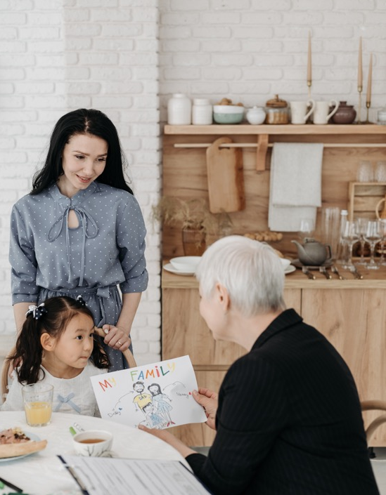
En outre, on peut noter qu'un certain nombre d'études expérimentales suggèrent qu'il y a en fait quelque chose d'inhérent à l'écran qui peut affecter le cerveau du bébé en pleine croissance. Les auteurs d'un article émettent l'hypothèse que les écrans peuvent modifier le neurocircuit dans cette période précoce de la vie où le cerveau est incroyablement plastique, provoquant un changement irréversible dans la façon dont l'enfant - et plus tard l'adulte - réagit au monde environnant (Heffler, 2016), bien que ces résultats fassent encore l'objet d'une grande controverse.
Enfin, il a été scientifiquement prouvé que la lumière bleue des appareils intelligents perturbe le sommeil des adultes et des enfants. Lorsque l'on connaît l'importance d'un sommeil ininterrompu pendant le développement précoce de l'enfant, cet effet négatif particulier est, comme l'affirme le pédiatre Eric Osika, "en soi suffisant pour justifier une mise en garde contre l'utilisation des écrans pour les jeunes enfants" (intervention lors de l'éducation "Raisonnons nos écrans" (01/12/22).
Chen, Chen, et al. "Are Screen Devices Soothing Children or Soothing Parents?Investigating the Relationships among Children's Exposure to Different Types of Screen Media, Parental Efficacy and Home Literacy Practices". Computers in Human Behavior, vol. 112, Nov. 2020, p. 106462. ScienceDirect, https://doi.org/10.1016/j.chb.2020.106462. Lire l'article complet ici.
Dorr, Aimee, et al. "Parent-child Coviewing of Television". Journal of Broadcasting & Electronic Media, vol. 33, no. 1, Jan. 1989, pp. 35-51. Taylor and Francis+NEJM, https://doi.org/10.1080/08838158909364060.
Heffler, Karen Frankel, et Leonard M. Oestreicher. Causation Model of Autism : Audiovisual Brain Specialization in Infancy Competes with Social Brain Networks". Medical Hypotheses, vol. 91, juin 2016, pp. 114-22. ScienceDirect, https://doi.org/10.1016/j.mehy.2015.06.019.Read l'article complet ici.
Hesketh, Kylie D., et al. "Children′s Physical Activity and Screen Time : Qualitative Comparison of Views of Parents of Infants and Preschool Children'. International Journal of Behavioral Nutrition and Physical Activity, vol. 9, no. 1, déc. 2012, p. 152. BioMed Central, https://doi.org/10.1186/1479-5868-9-152. Lire l'article complet ici.
Sanders, Taren, et al. "Type of Screen Time Moderates Effects on Outcomes in 4013 Children : Evidence from the Longitudinal Study of Australian Children'. International Journal of Behavioral Nutrition and Physical Activity, vol. 16, no. 1, Nov. 2019, p. 117. Springer Link, https://doi.org/10.1186/s12966-019-0881-7.Read l'article complet ici.
Skouteris, Helen, et Leanne Kelly. Repeated-Viewing and Co-Viewing of an Animated Video : An Examination of Factors That Impact on Young Children's Comprehension of Video Content". Australasian Journal of Early Childhood, vol. 31, no. 3, sept. 2006, pp. 22-30. DOI.org (Crossref), https://doi.org/10.1177/183693910603100305.
Strouse, Gabrielle A., et al. " Co-Viewing Supports Toddlers' Word Learning from Contingent and Noncontingent Video ". Journal of Experimental Child Psychology, vol. 166, Feb. 2018, pp. 310-26. ScienceDirect, https://doi.org/10.1016/j.jecp.2017.09.005.Read l'article complet ici.
Sweetser, Penelope, et al. "Active versus Passive Screen Time for Young Children". Australasian Journal of Early Childhood, vol. 37, no. 4, déc. 2012, pp. 94-98. DOI.org (Crossref), https://doi.org/10.1177/183693911203700413.
Vandewater, Elizabeth A., et al. 'Time Well Spent ? Relating Television Use to Children's Free-Time Activities'. Pediatrics, vol. 117, no. 2, Feb. 2006, pp. e181-91. PubMed Central, https://doi.org/10.1542/peds.2005-0812. Lire l'article complet ici.

Slide 25
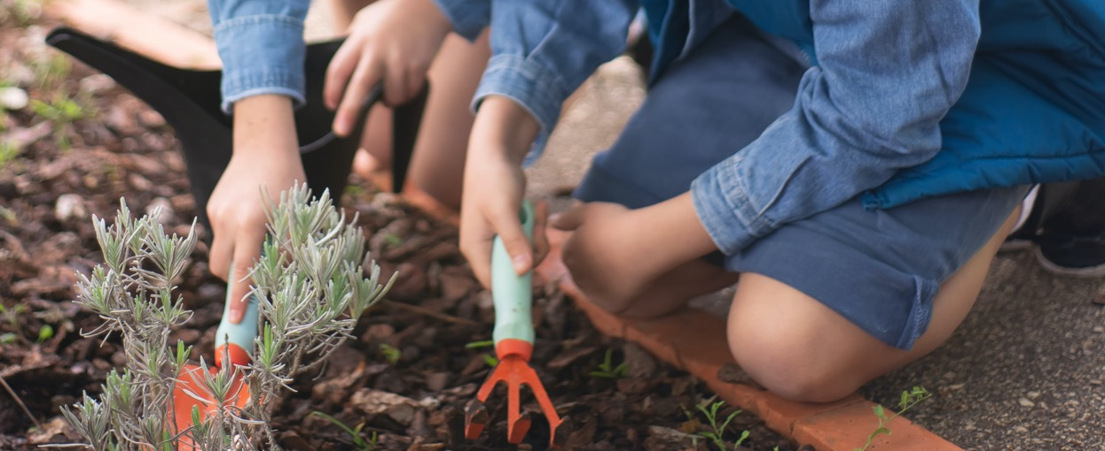
Troisième point de discussion
Les études que nous utilisons aujourd'hui sont trop anciennes pour être pertinentes"
La science est lente. C'est particulièrement vrai lorsqu'il s'agit d'étudier les effets des écrans sur les enfants. Pour se faire une idée précise de l'influence des écrans sur le développement d'un enfant, il est souvent nécessaire de réaliser ce que l'on appelle des "études longitudinales", qui consistent à suivre un groupe d'enfants pendant plusieurs années.
Une fois l'expérience terminée, le scientifique a besoin de temps pour analyser les résultats. Avant de publier les résultats, cette analyse doit être soumise à un processus d'évaluation par les pairs. Cela signifie qu'entre la conception d'une étude et la publication des résultats, cinq à six ans peuvent facilement s'écouler.
Cinq à six ans, cela paraît long par rapport au paysage médiatique qui semble changer à chaque instant. Bon nombre des études sur lesquelles nous nous appuyons aujourd'hui pour tirer des conclusions sur les écrans datent d'avant 2010, avant que la révolution intelligente ne modifie notre relation avec nos appareils numériques. Peu d'études ont pris en compte les enfants qui ont grandi pendant la pandémie de COVID, qui a augmenté le nombre d'heures d'écran des adultes et des enfants.
En ce sens, la science décrit rarement la réalité à laquelle nous sommes actuellement confrontés. Toutefois, cela ne signifie pas qu'aucune des études menées jusqu'à présent ne nous soit utile. Si la télévision, la tablette et le smartphone offrent des modes d'engagement différents, ils partagent également de nombreuses caractéristiques. Ils sont tous dépourvus de la réactivité des autres êtres humains, qui adaptent leurs réponses en fonction du nourrisson. Ils maintiennent le jeune enfant dans un état passif, avec peu ou pas de mouvements physiques ou d'expérimentation avec des objets. Pour les bébés, qui ne peuvent pas manipuler correctement les écrans tactiles, ceux-ci sont souvent utilisés pour montrer le même type de contenu.
Si les téléviseurs, les tablettes et les smartphones ont été associés à des effets négatifs sur le développement de l'enfant, il semble plus que probable que d'autres médias basés sur l'écran les affecteront également, du moins pour la tranche d'âge de 0 à 3 ans, qui a peu de chances de tirer profit des nouvelles fonctionnalités technologiques.

Slide 26

Comment passer d'une science imparfaite à une réglementation ?
Nous avons abordé ci-dessus certaines des questions qui animent le domaine scientifique émergent sur les écrans, dans l'espoir de vous aider à comprendre les messages parfois contradictoires que vous pourriez entendre de la part de personnes considérées comme des experts en matière d'écrans et de surexposition.
Comme nous l'avons déjà dit, le dissensus au sein du monde scientifique est normal. En fait, c'est une très bonne chose. C'est ce qui nous pousse vers de nouvelles expériences scientifiques et une meilleure compréhension des phénomènes qui nous préoccupent. Il reste encore beaucoup de questions à explorer autour de l'utilisation des écrans, qui pourraient nous aider à déterminer la gravité d'une utilisation excessive des écrans, les effets directs des écrans sur les neurones du cerveau des enfants, et les conditions potentielles d'amélioration de l'exposition aux écrans (au moins pour les enfants suffisamment âgés pour faire la distinction entre différents types de contenu et s'engager avec les écrans de manière significative).
Il est tout aussi important que le dissensus, qui est une caractéristique naturelle des sciences, ne soit pas utilisé à mauvais escient pour freiner inutilement l'action politique. Comme le montre le documentaire The Fabrication of Ignorance (titre original : La Fabrique de l'ignorance), des scientifiques ont de tout temps été engagés pour mener des expériences scientifiques visant à semer le doute sur des hypothèses par ailleurs prouvées par la communauté scientifique, comme la corrélation entre le tabac et le cancer du poumon ou les émissions de CO2 dues à l'activité humaine et l'alerte climatique. Ici, l'industrie s'appuie sur les mécanismes naturels de la science - l'identification des angles morts dans les recherches antérieures - pour provoquer une confusion inutile dans une sphère politique.
Cela ne veut pas dire que tous ceux qui contestent les effets négatifs des écrans sont payés par les grandes entreprises technologiques, loin de là.

Slide 27
Nous espérons plutôt souligner qu'il ne faut pas confondre la logique de la science et la logique de la politique. Alors que les scientifiques cherchent à mettre en évidence les lacunes de nos connaissances, les élus doivent souvent prendre des décisions fondées sur des preuves imparfaites. Si les hommes politiques devaient attendre que la communauté scientifique se mette d'accord sur un sujet, ils risqueraient souvent de réagir beaucoup trop tard à des menaces imminentes.
La plupart d'entre nous ont vu à quoi ressemble une version extrême de l'évaluation des risques politiques pendant la pandémie de COVID-19, où les dirigeants des États prenaient des décisions en évaluant les connaissances imparfaites disponibles sur le virus, les pertes humaines et économiques probables associées à différents types d'interventions, et leurs agendas politiques respectifs. Si certains pays ont mieux géré le virus que d'autres, ce n'est pas parce qu'ils adhéraient à un programme scientifiquement prouvé. Rétrospectivement, les stratégies qui se sont avérées les plus efficaces combinaient une attitude prudente et une prise de décision rapide (voir des pays comme la Nouvelle-Zélande ou l'Islande).
La présence massive d'écrans est bien sûr très différente de la force perturbatrice et mortelle d'une pandémie mondiale. Toutefois, certains parallèles peuvent être établis : il s'agit dans les deux cas de phénomènes mondiaux ; il est presque impossible de les réglementer si l'on s'en remet uniquement à des actions individuelles. Si les effets du COVID-19 sont immédiats et spectaculaires, les écrans sont insidieux à différents égards. Contrairement au COVID-19, aucun vaccin ne peut faire disparaître notre dépendance aux écrans.
Cela signifie qu'en réglementant l'accès aux écrans, nous devrons élaborer des règles qui peuvent être supportées sur le long terme. Heureusement, limiter l'accès aux écrans est loin d'être aussi extrême que de maintenir les gens chez eux pendant plusieurs mois. En effet, comme nous l'avons vu plus haut, passer les premières années de sa vie sans écran ne semble pas retarder l'enfant. D'un point de vue économique, les conséquences d'une diminution de l'attrait des écrans seraient également beaucoup moins néfastes que la fermeture généralisée des lieux de travail qui a eu lieu pendant la pandémie. Il est vrai que la réglementation des écrans impliquerait de cibler certaines entreprises de l'industrie technologique, mais elle n'affecterait jamais sérieusement l'économie mondiale ou nationale dans son ensemble.
Malgré le peu de risques apparemment associés à la régulation des écrans, un seul pays a mis en place à ce jour un ensemble ambitieux de politiques visant à réduire le temps passé par les enfants devant les écrans. En 2021, le gouvernement chinois a introduit une "interdiction des jeux vidéo", qui empêche les enfants de moins de 18 ans de jouer à des jeux vidéo pendant la semaine et limite le temps de jeu à une heure par jour pendant le week-end. Ce type d'intervention repose sur un système de surveillance sophistiqué qui met de côté les droits individuels, et ce "modèle chinois" n'est donc pas vraiment adapté au contexte européen. Bien que cela soit vrai, les pays européens pourraient s'inspirer d'une politique qui reconnaît la responsabilité des organes officiels dans la réduction de ce que les fonctionnaires chinois ont appelé "l'opium spirituel". Le gouvernement chinois a montré qu'en pesant les risques potentiels d'une action ou d'une absence d'action sur l'accès des enfants aux écrans, il y a suffisamment de raisons d'agir.
Alors qu'il n'existe pas encore de réglementation publique sur le continent européen, des institutions influentes ont, depuis la fin des années 1990, utilisé les études scientifiques disponibles pour diffuser des conseils sur la manière d'utiliser les écrans en présence d'enfants. En 1999 déjà, l'Académie américaine de pédiatrie a publié sa première série de conseils officiels sur l'utilisation des écrans, qui préconisait une politique d'absence d'écran pour les enfants de moins de deux ans. En 2019, l'Organisation mondiale de la santé a publié un rapport conseillant aux parents de limiter le temps passé devant un écran par les enfants de moins de cinq ans. Ce guide comprend également des conseils soulignant l'importance d'une activité physique régulière, du jeu et d'un sommeil ininterrompu (https://apps.who.int/iris/bitstream/handle/10665/325147/WHO-NMH-PND-2019.4-eng.pdf). Le Haut Conseil de la Santé Publique de France conseille d'éviter les écrans à moins qu'ils ne soient accompagnés de manière appropriée par les parents.
Le collectif français COSE (Collective Overexposure to Screen) s'est fait connaître en prônant ce qu'il appelle les "4 NON" :
Pas d'écran le matin.
Pas d'écran pendant le repas.
Pas d'écran avant de dormir.
Pas d'écran dans la chambre de l'enfant.

Slide 28
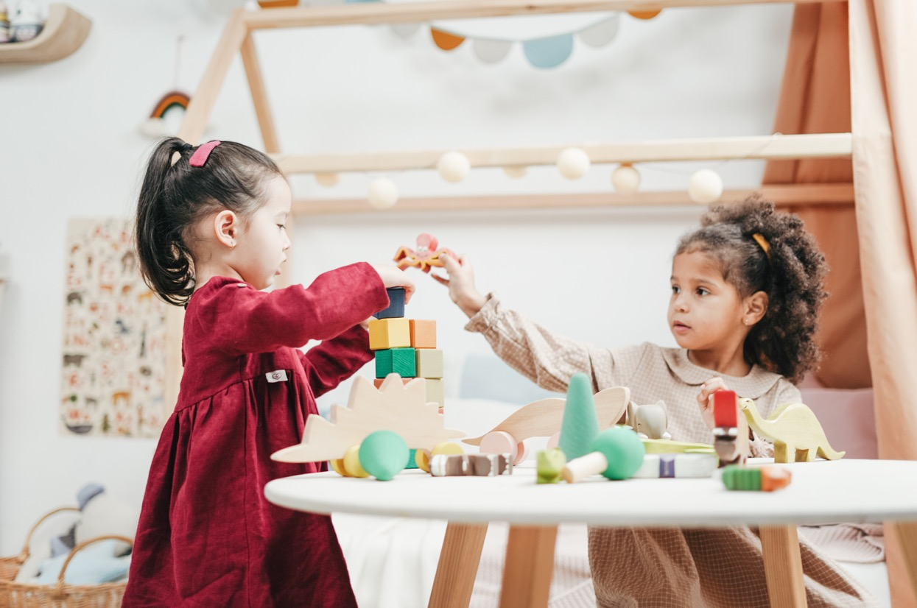
Le développement de l'enfant perturbé
Comment le bébé, au cours de sa première année de vie, devient-il un être qui communique avec une grammaire sophistiquée, comprend les symboles, les métaphores et les concepts, régule ses émotions et fait preuve d'empathie à l'égard d'autrui ? Cette question a préoccupé les pédiatres, les psychologues, les neuroscientifiques et les psychanalystes tout au long du siècle dernier.
Si certains tentent de répondre à cette question en s'intéressant à nos qualités innées, la plupart s'accordent à dire que l'environnement joue un rôle déterminant dans la formation de l'enfant. Grâce aux récentes découvertes en épigénétique, nous savons que notre environnement peut littéralement influencer le fonctionnement de nos gènes. En observant les enfants qui grandissent sans parents, beaucoup ont souligné l'importance des relations précoces pour la capacité de l'enfant à acquérir les facultés dont il a besoin pour son bien-être social, en insistant particulièrement sur la relation avec le parent ou la figure parentale. De nombreux aspects de cette relation font l'objet d'une attention inconsciente de la part du parent. Il s'agit de regarder l'enfant, de lui sourire, de lui parler, de lui montrer des objets, de créer les conditions du jeu, de fixer des limites et de permettre peu à peu à l'enfant de créer son propre monde indépendamment du parent, d'être par lui-même. Tout aussi inconsciemment, nous laissons souvent l'écran s'interposer entre nous et l'enfant au cours de ces précieuses interactions quotidiennes. Un enfant qui fonctionne bien par ailleurs peut se remettre d'une négligence momentanée, mais si ce comportement se répète, il peut commencer à compenser de manière préjudiciable pour lui-même et pour son entourage. Pour éviter de tels dommages, il n'est pas nécessaire d'être un parent "parfait". Il est plutôt important d'assurer ce que nous pourrions appeler des actes d'attention ordinaire. Hakima Yakuben, un parent ambassadeur de l'utilisation raisonnée des écrans, a répondu à un scientifique qui l'interrogeait sur les pratiques d'attention qu'elle avait mises en place pour lutter contre la surexposition : "Ce que vous appelez l'attention, je l'appelle simplement veiller sur mon enfant".

Slide 29
De tous les bébés du règne animal, le bébé humain est de loin le plus dépendant. Alors que les grands primates acquièrent leur indépendance au bout de quelques années, l'enfant humain dépend de ses parents, de sa famille ou de sa communauté pendant une vingtaine d'années pour développer les facultés et les connaissances dont il a besoin pour s'intégrer pleinement dans le monde des adultes.
Cette dépendance est d'autant plus forte dans les premiers mois qui suivent la naissance. Certains considèrent d'ailleurs que le bébé humain est né prématurément ! Lorsqu'il vient au monde, le cerveau de l'enfant n'a qu'un quart de la taille du cerveau adulte, soit la taille approximative du cerveau d'un chimpanzé. Alors qu'il possède tous ses neurones (cellules cérébrales), ce n'est qu'après la naissance que ces neurones commenceront à se connecter pour former ce que l'on appelle des synapses. Les synapses nous permettent de sentir, de bouger, de communiquer, d'emmagasiner des souvenirs et d'accomplir à peu près toutes les fonctions cognitives auxquelles vous pouvez penser. Pendant l'enfance, plus de synapses sont créées qu'à n'importe quel autre moment de la vie. Chez le nourrisson, mille nouvelles connexions neuronales sont créées chaque seconde. En vieillissant, la production de synapses ralentit considérablement. En fait, le cerveau commence à éliminer les synapses inutiles dans le cadre d'un processus appelé élagage, afin de rendre le fonctionnement du cerveau plus efficace. Cela signifie que l'enfance est le moment le plus propice pour mettre en place les structures cérébrales nécessaires aux différents types d'apprentissage.
La création de synapses dépend de stimuli extérieurs. En fait, des études ont montré que le cerveau des enfants négligés se développe différemment, les pires cas de négligence entraînant des déficiences cognitives à long terme. Ces études confirment que les enfants n'ont pas seulement besoin de nutriments suffisants pour se développer correctement : ils dépendent également de ce que l'on pourrait appeler une alimentation émotionnelle et cognitive. Dans cette partie du guide, nous tenterons de décrire ce type de nourriture affective et cognitive.
Pour ce faire, nous nous référerons à différentes théories du développement conçues par des praticiens et des scientifiques qui ont travaillé en étroite collaboration avec des enfants et leurs familles. Contrairement aux études empiriques que nous avons examinées dans le chapitre précédent, ils proposent des théories générales sur ce qui se passe dans la relation entre le parent et l'enfant, en s'appuyant sur un éventail de pratiques de connaissance, telles que les observations de première main, les études scientifiques, la philosophie, le bon sens, l'intuition et l'empathie. Nous ferons par exemple référence aux théories de la psychanalyse, qui est l'une des premières écoles à avoir systématiquement soutenu que ce qui se passe dans l'enfance et la petite enfance nous affectera tout au long de notre vie d'adulte, une hypothèse qui a depuis été confirmée par des études neuroscientifiques. En raison de ses méthodologies variées, la psychanalyse est également utile là où les observations scientifiques sont insuffisantes, en apportant des réponses provisoires à des questions telles que : Comment le bébé devient-il conscient de lui-même ? Qu'est-ce qui donne naissance à la pensée et à la réflexion ? Qu'est-ce qui fait que la vie (du bébé) vaut la peine d'être vécue ? Enfin, la psychanalyse est intéressante dans ce contexte, car elle a été développée dans un cadre clinique, en contact direct avec les patients. Contrairement aux études scientifiques descriptives et à la majeure partie de la philosophie, elles ont été conçues comme des outils d'action, utilisés pour mettre en œuvre de nouvelles façons de faire et d'être.
Il ne faut pas s'attendre à des conseils très spécifiques, comme "faire de l'algorithmique pour bébé" ou "jouer du Mozart pour le fœtus". En fait, bon nombre des (inter)actions que nous mentionnerons peuvent sembler presque banales. Elles sont tellement ancrées dans notre façon de nous occuper des enfants qu'elles passent souvent inaperçues. C'est peut-être la raison pour laquelle nous ne reconnaissons pas toujours leur importance. Alors qu'il existe une multitude de façons de reconnaître les compétences professionnelles ou académiques, vous constaterez que nous sommes bien moins doués pour décrire les pratiques requises en tant que parent, qu'il s'agisse de prêter attention, de se mettre à la place de, de répondre, d'être incroyablement ( !) patient, autoritaire, ferme, inventif, de savoir quand lâcher prise et quand mettre les pieds dans le plat. Et c'est un vrai problème. Sans les mots justes pour décrire quelque chose, on ne peut pas le valoriser et le défendre.

Slide 30
Pour les besoins de ce guide, nous vous proposons de réfléchir à trois mots : Synchronie, Frustration et Jeu
Ce n'est pas seulement que ces dynamiques sont incroyablement importantes pour le développement psychologique de l'enfant. Comme nous tenterons de le montrer, aucun smartphone ou tablette ne peut aujourd'hui assurer l'une ou l'autre de ces dynamiques, contrairement à ce que l'on veut parfois nous faire croire. Ici comme ailleurs, les relations humaines sont irremplaçables.
Je demande que ce qui est naturellement bien fait par les mères qui s'occupent de leurs bébés ne soit pas considéré comme acquis", écrit le pédiatre D.W. Winnicott. Avec ce guide, nous le sommes aussi.
XS
01.
Synchronie
02.
Frustration
03.
Jouer

Slide 31
01.
Synchronie
"Quand je regarde, je suis vu, donc j'existe. Je peux maintenant me permettre de regarder et de voir. Je regarde maintenant de manière créative et ce que je sais, je le perçois aussi".
D.W WInnicott
Dans les premiers mois de la vie, les parents entrent dans une relation quasi symbiotique avec l'enfant, s'adaptant à ses besoins, à ses gestes, à ses expressions. C'est à cette capacité d'adaptation que l'on fait référence lorsqu'on parle de "synchronie".
Le psychanalyste D.W. Winnicott a utilisé l'expression "mère suffisamment bonne" pour décrire quelque chose de similaire. La mère suffisamment bonne (qui n'est pas nécessairement la mère biologique) est une personne capable d'intuitionner les sentiments de l'enfant et d'y répondre, en adaptant son corps à celui de l'enfant ou - pour reprendre les termes de Winnicott - en modifiant son "maintien" et sa "manipulation" pour l'apaiser.
Pour tenir et manipuler l'enfant de manière satisfaisante, le parent doit lui accorder toute son attention. Avec les appareils numériques à portée de main, cette attention totale est constamment menacée. Être confronté à une attention partagée peut être déjà frustrant pour un adulte, mais pour un jeune enfant, les enjeux sont encore plus sérieux. Contrairement aux adultes, les nourrissons n'ont pas développé les facultés nécessaires pour relativiser les pertes d'attention momentanées. En fait, tout porte à croire que le jeune enfant ne sait pas encore faire la distinction entre lui-même, ses besoins et son environnement. Si ces éléments sont en contradiction, écrit Winnicott, c'est comme si le monde entier du nourrisson se désagrégeait. Il écrivait avant l'avènement des écrans, et sa préoccupation première était donc les parents souffrant de dépression, qui étaient tellement absorbés par leur propre souffrance qu'ils étaient incapables de répondre aux émotions de l'enfant. Cependant, cela ne disqualifie pas son argument dans ce contexte. Pour le nourrisson, il n'y a aucun moyen de faire la distinction entre "capté par l'écran" et "déprimé". Ce qu'il enregistre, c'est un environnement qui ne satisfait pas ses besoins, ce qui, s'il est vécu de manière systématique, peut conduire à un retrait et à un désengagement du monde environnant.
La synchronisation guide également la communication précoce avec l'enfant. Nous savons que les enfants s'intéressent aux visages des animaux et qu'à partir de l'âge de trois mois, ils s'intéressent particulièrement aux autres visages humains. Lorsque le nouveau-né regarde un visage humain, que voit-il ? Souvent, il se voit en miroir. Sans nous en rendre compte, nous avons tendance à imiter les expressions du nouveau-né : un sourire répond à un sourire, un froncement de sourcils à un froncement de sourcils, un bâillement à un bâillement. En fait, des études ont montré que les mères qui s'occupent de leur enfant imitent ses expressions une fois par minute ! Winnicott qualifie ce phénomène de "miroir". Il suggère qu'avant le fameux "stade du miroir" décrit par le psychanalyste français Jacques Lacan, l'enfant se voit reflété dans le visage de son parent. Se voir imité, écrit Winncott, permet à l'enfant d'attribuer des images à ses états intérieurs.
Il est intéressant de noter que des études récentes en psychologie du développement suggèrent que les enfants dont les parents ont imité leurs expressions seront eux-mêmes plus doués pour l'imitation. Pendant longtemps, les scientifiques ont considéré que la tendance des enfants à imiter les actions était le résultat d'une qualité innée, ce qu'ils appelaient un "gène du miroir". Dans le livre Cognitive Gadgets, la psychologue Cecilia Heyes soutient que l'imitation, comme d'autres fonctions cognitives telles que la lecture et le vélo, s'acquiert par le biais d'interactions sociales. Elle montre que les enfants comme les adultes éprouvent des difficultés à imiter une action s'ils ne sont pas assistés par des miroirs, qu'ils soient inanimés (un objet-miroir) ou animés (un parent-miroir). Nous avons besoin de voir l'action pendant qu'elle se déroule pour pouvoir la reproduire plus tard - à moins que nous ne sachions déjà comment imiter des actions similaires. Cela signifie que les enfants dont les parents ont imité leurs gestes sont plus susceptibles d'apprendre à imiter ces mêmes gestes et d'en acquérir de nouveaux plus tard dans leur vie.

Slide 32

Tout comme nous plissons inconsciemment notre visage en expressions théâtrales lorsque nous sommes en présence d'un enfant, nous avons également tendance à adapter notre façon de parler, en adoptant ce que l'on appelle parfois le "parler bébé". Ce langage se caractérise par des mouvements exagérés de la bouche, une voix plus aiguë et la répétition de mots et de phrases. Nous savons aujourd'hui que cette façon de parler aide en fait l'enfant à acquérir le langage plus rapidement. Les parents ont également tendance à laisser des espaces entre les phrases, indiquant les moments où l'enfant répondra éventuellement : c'est le début du dialogue.
Le psychiatre et psychanalyste Daniel Stern suggère qu'à mesure que les enfants grandissent, les parents ont tendance à remplacer l'imitation directe par une imitation différenciée, une sorte de communication non verbale. Ils commencent à "remodeler les affects" de l'enfant, en utilisant des expressions, des gestes ou des actions. Il appelle cette refonte des affects "syntonie". Dans son livre The Interpersonal World of the Infant, pour montrer à quoi peut ressembler une syntonie, Stern décrit un jeune garçon qui s'excite pour attraper un jouet et un parent qui réagit à la situation par un "uuuh uhh" pour exprimer l'excitation de l'enfant à ce moment-là. Grâce aux syntonies, écrit-il, l'enfant commence à acquérir la sensation de partager la même expérience ou réalité que quelqu'un d'autre, ce qui est également connu sous le nom d'intersubjectivité.
L'écran, aussi interactif soit-il, ne peut rien faire de tout cela. Il ne parle pas d'une manière qui soit en accord avec les sensibilités de l'enfant, et il ne laisse pas d'espace à l'enfant pour intervenir. Il ne peut pas interpréter l'état affectif de l'enfant et le reformuler en modifiant ses réponses ou ses actions. Le langage des vidéos est standardisé et contient peu de variations ou d'intonations que les êtres humains utilisent sans effort. L'écran ne renforce pas le son par des expressions adaptées aux humeurs et aux réactions du bébé. Sans imitation, le bébé n'apprendra pas à imiter. Sans espace de réponse, il n'aura pas envie de communiquer en retour.
Il est donc préoccupant que l'écran vienne perturber des situations particulièrement propices aux jeux d'imitation. À la naissance, l'enfant peut regarder à quarante centimètres devant lui. Quarante centimètres, c'est la distance approximative entre le parent et l'enfant qu'il tient dans ses bras, comme lors de l'allaitement. Depuis quelques années, des entreprises font de la publicité pour des supports de téléphone intelligent que l'on peut fixer sur le front, afin de capter l'attention de l'enfant lorsqu'il est dans les bras de l'adulte. Au lieu d'avoir des indices sur sa vie intérieure ou celle de son entourage, le bébé sera exposé à des images désincarnées qui ne contiennent aucune information sur lui-même et n'offrent aucune possibilité d'apprentissage.
Aujourd'hui, de nombreux parents feraient mieux de ne pas coller un smartphone sur leur tête. Pourtant, nombre de ces mêmes parents auront un appareil à portée de main ou à proximité lorsqu'ils interagiront avec leur enfant. Il n'y a rien d'inhabituel à cela, car nous avons généralement tendance à avoir un appareil à portée de main, où que nous soyons et quoi que nous fassions. En fait, ce phénomène est si courant que nous avons aujourd'hui un nom pour désigner le moment où la technologie vient interférer avec les relations sociales. Nous l'appelons la technoférence. Comme nous l'avons montré plus haut, les conséquences ressenties de la technoférence sont beaucoup plus aiguës pour un enfant que pour un adulte. Pour une image viscérale de la détresse qu'une telle perturbation peut provoquer, nous vous recommandons de vous tourner vers l'expérience du visage immobile conçue par le psychologue du développement américain Edward Tronick. Au cours de cette expérience, on demande à une mère de rencontrer son enfant sans aucune expression. En quelques secondes, l'enfant commence à se contorsionner et à pleurer avant de s'effondrer devant l'impossibilité de capter l'attention de sa mère. En moins d'une minute, l'enfant se retire, détournant la tête et le corps du visage inexpressif de sa mère. Enfin, la mère rompt le "mauvais sort" et redevient réceptive. L'humeur du bébé change presque immédiatement. Grâce au regard engagé du parent, l'enfant se sent à nouveau en sécurité dans le monde.

Slide 33
02.
Frustration
"Il convient de noter que, si vous avez obtenu de bons résultats au début et que vous continuez à en obtenir, vous ne pouvez pas compter sur un fonctionnement sans heurts de la machine. En fait, vous pouvez vous attendre à des problèmes.
D.W. Winnicott
Il est d'autant plus important de souligner l'importance de la frustration que nous considérons rarement la frustration comme quelque chose de précieux. En fait, pour de nombreux parents, l'absence de frustration est vécue comme une chose positive. Beaucoup utilisent le smartphone pour éviter les conflits avec l'enfant - pour qu'il se taise ou qu'il se conforme. Cependant, de nombreux psychanalystes ont avancé l'argument selon lequel la frustration, tout comme la synchronie ou le jeu, joue un rôle important dans le développement psychique du nourrisson.
Accepter la frustration est différent de la provoquer. Quelle que soit la qualité d'un parent, il échouera inévitablement à satisfaire tous les besoins de son enfant. Et ce n'est pas nécessairement une mauvaise chose. Tout dépend de la nature et de la fréquence de ce type d'"échec". Dans son ouvrage, Heinz Kohut fait la différence entre la "frustration optimale" et la "frustration chronique". Alors que la frustration chronique est le résultat d'une privation continue, la frustration optimale se produit dans un environnement où le bébé se sent généralement compris et vu. La première risque d'avoir des conséquences négatives sur le psychisme de l'enfant, tandis que la seconde offre des moments de maturation potentielle en introduisant l'enfant dans un sens plus réaliste de la relation entre lui et le monde.
Winnicott arrive à une conclusion similaire dans son travail. Il décrit le processus d'acceptation de la réalité comme une sorte de désillusion où l'enfant accepte peu à peu qu'il n'a pas le contrôle total de son environnement. Il est important que le jeune enfant se sente tout-puissant dans les premiers mois qui suivent sa naissance, écrit-il, mais il est tout aussi important que le parent finisse par briser cette illusion, qui, si elle se prolongeait à l'âge adulte, serait considérée comme une sorte de folie. C'est également la raison pour laquelle Winnicott insiste sur le fait que la mère (ou la figure de l'allaitement) doit être suffisamment bonne (en fournissant un environnement qui, la plupart du temps, satisfait les besoins primaires de l'enfant) - et non parfaite.
Le psychanalyste Wilfred Bion voit également un potentiel de croissance dans la frustration, à condition qu'elle soit prise en compte par le parent. Il interprète la frustration comme une réponse naturelle à ce qu'il appelle les "émotions brutes" : des réactions sensorielles non filtrées que l'enfant n'a pas encore les outils conceptuels pour comprendre. Bion appelle également ces réactions des "éléments bêta". Il affirme que la seule façon de tolérer les sensations brutes de frustration est de les représenter dans notre esprit sous forme de pensées. Au cours des premiers mois de sa vie, le nourrisson n'a pas encore développé les outils lui permettant de créer la distance nécessaire pour "penser" une émotion. C'est pourquoi, écrit Bion, il compte sur ses parents pour le faire à sa place. Le rôle des parents, tel qu'il le conçoit, est d'atténuer l'expérience non filtrée des éléments bêta en contenant ces émotions : assumer l'expérience de la peur de l'enfant, la traiter et la présenter à nouveau à l'enfant sous une forme tolérable. Il décrit cette transformation des éléments bêta en pensée comme une fonction alpha. Dans l'échange entre les éléments bêta et alpha, un type de pensée partagée émerge - c'est pourquoi il décrira ensuite la dyade parent-enfant comme un couple pensant. En pensant ensemble, l'enfant finira par intérioriser la tolérance du parent, ce qui créera l'espace mental lui permettant de développer ses propres représentations des sensations qu'il éprouve.

Slide 34
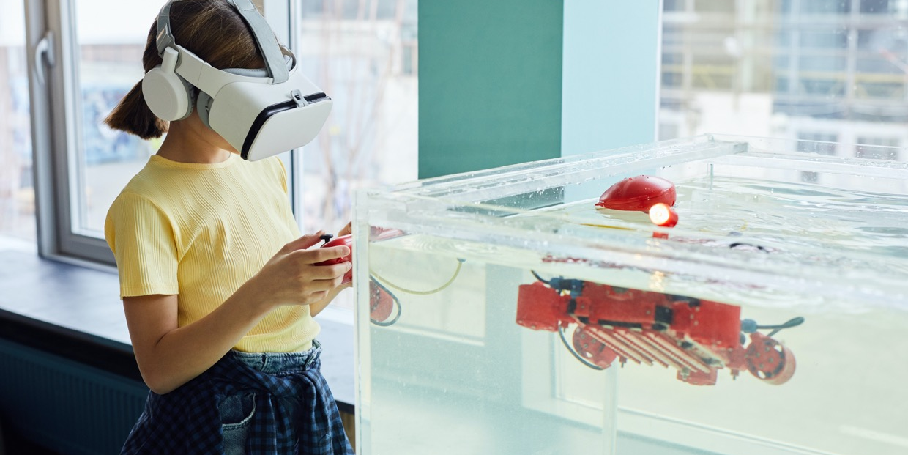
Se mettre en colère pour la première fois à dix-huit mois doit être terrifiant pour un enfant", écrit Winnicott dans un article sur l'agression. Avec les écrans, il est tout à fait possible de tenir la colère à distance pendant la majeure partie de l'enfance. Si les parents se tournent vers les écrans, c'est parce que c'est une recette garantie pour le calme et le silence. Cependant, comme nous l'avons vu plus haut, le fait de contrer la frustration empêche également l'enfant d'apprendre à gérer les émotions négatives. Au lieu de faire "disparaître" la frustration, le rôle des parents est de montrer que la frustration n'est pas anormale ou dangereuse.
La frustration peut être le signe d'une véritable détresse. Dans d'autres cas, elle est utilisée consciemment par l'enfant comme un moyen de communication et de délimitation. Les actes de refus se manifestent dès les premiers mois de la vie. Il suffit de penser à l'heure des repas. Dès les premières semaines, l'enfant détourne la tête du sein pour indiquer qu'il n'a pas faim et, plus tard, claque ses lèvres pour empêcher la nourriture d'entrer. L'Association française pour l'alimentation des enfants signale qu'en France, un tiers des enfants de moins de trois ans sont exposés à des écrans pendant les repas. Lorsqu'il est capté par un écran, le parent prive l'enfant de sa capacité à discerner et à communiquer ses propres besoins et désirs. Le psychanalyste René Spitz a accordé une attention particulière aux premiers signes de refus, consacrant un livre entier à la prononciation du mot "non". Comme Bion, Spitz considère le "non" comme une étape importante pour le développement de nouvelles facultés mentales. Selon lui, le Non est l'un des premiers signes que l'enfant est devenu un agent autonome qui peut entrer en conflit avec ses parents. Aussi frustrant qu'il puisse être vécu, le non est le signe d'une remarquable prise de conscience de soi et d'une capacité à communiquer des idées abstraites, comme la négation. Bien que cela soit contre-intuitif pour certains parents, il y a souvent plus de raisons de s'inquiéter si un enfant ne dit jamais non que s'il s'entête dans des actes de dissidence.
Si les parents peuvent finir par accepter un "non", il peut être plus difficile de comprendre les réactions de colère plus extrêmes. Parfois, les enfants traversent des épisodes d'agressivité désordonnée, donnant des coups de pied et détruisant des objets, prononçant des phrases telles que "Je te déteste" ou "Je veux te tuer". Parfois, ils infligent de véritables blessures à leurs parents, en les griffant, en leur donnant des coups de pied et en les mordant. Dans ce cas, même le parent le plus déterminé peut être tenté d'utiliser un écran, qui constitue une sucette efficace. Cependant, les écrans ne permettent pas à l'enfant de se reposer. Ils ne font que capter son attention momentanément, reportant le problème à plus tard. Dans un texte consacré à la question de l'agressivité, Winnicott nous invite à nous appuyer sur un autre "outil" : nos facultés d'empathie. Il écrit que les sentiments d'amour et de haine sont présents en nous dès notre plus jeune âge. L'enfant ressentira le désir d'infliger du mal aux autres, tout comme il ressentira le désir de les protéger du mal. Il considère que la dramatisation de la haine, qui se manifeste par des crises ou des explosions, est une réponse saine à cette pulsion latente qui, sinon, sera intériorisée. Il est de la responsabilité de l'adulte, écrit-il, de veiller à ce que cette colère ne devienne pas incontrôlable. Il doit devenir "une autorité confiante", en créant un espace où l'enfant peut exercer son penchant pour la destruction sans se mettre en danger ou mettre quelqu'un d'autre en danger. Ce faisant, "[l'enfant] deviendra de plus en plus capable de reconnaître [sa] propre cruauté", écrit-il. C'est alors, et alors seulement, poursuit-il, qu'il pourra être contrôlé.

Slide 35
03.
Jouer
Nous apprenons à parler avec un pot et une cuillère".
Eric Osika
Le jeu, c'est ce qui devient l'art, mais aussi la religion et la science, bref, le génie.
Bernard Stiegler
Il existe de nombreuses définitions du jeu, mais dans le cadre de ce guide, nous parlerons du jeu de manière assez large comme étant "la rencontre entre une réalité subjective et un monde extérieur". On peut considérer le jeu comme une sorte d'espace intermédiaire, où l'enfant peut commencer à explorer des objets et des phénomènes en les soumettant à ses propres règles d'expérimentation. Le psychanalyste D.W. Winnicott considère que les espaces de jeu sont particulièrement propices aux actes de création.
Défini en ces termes généraux, le jeu commence en fait très tôt. Avant même leur naissance, les enfants ont été enregistrés en train d'interagir avec l'environnement du ventre de leur mère, en se nichant et en nageant autour du cordon ombilical (ce qui explique que certains enfants finissent par s'y emmêler). Au cours des premiers mois de leur vie, ils tournent leur attention vers leurs propres membres, suçant un doigt ou attrapant un pied, et, plus tard, ils tendent les bras pour attraper des objets qui leur sont présentés. Vers l'âge de huit mois, l'interaction avec les objets devient plus intentionnelle : l'enfant tend consciemment la main vers certains jouets. Bientôt, il commencera à placer les jouets dans un espace, à les arranger, à les démonter, à les remonter. Le psychologue suisse Jean Piaget a beaucoup écrit sur l'importance de cette expérimentation précoce des objets. Dans son ouvrage, il affirme qu'elle est essentielle au développement de l'intelligence, en particulier au cours des deux premières années de la vie, qu'il appelle le stade sensorimoteur. Au cours de cette étape, l'enfant découvre le monde principalement par ses sens, à savoir la vue, le toucher, l'ouïe, le goût et l'odorat. En saisissant des objets, en les suçant, en les ramassant ou en les laissant tomber, il commencera à se faire des idées sur les qualités de l'objet, ce qui, selon Piaget, conduira au développement de concepts plus généraux. L'une des percées cognitives est ce que Piaget appelle la permanence de l'objet : la compréhension que les objets existent même lorsqu'ils ne peuvent pas être perçus. Il a observé que les jeunes enfants de six mois se désintéressent de l'objet lorsqu'il n'est plus visible, alors que les tout-petits de 18 à 24 mois commencent à le chercher. Piaget affirme que si un enfant de six mois voit un objet, sent une texture, entend un son et sent une odeur, un enfant de 18 mois aura organisé ces données en un seul concept : un jouet.
Nous ne pouvons pas vraiment nous introduire dans l'esprit d'un enfant en bas âge, mais les découvertes en neurosciences semblent étayer les théories de Piaget, en montrant comment les concepts activent différentes zones du cerveau associées aux sens. Nous savons également que la stimulation de plusieurs de nos sens nous aide à retenir les connaissances à long terme. Il semble plus que probable que si un enfant ne connaît un objet que par un seul sens (comme la vision sur l'écran), il lui manque les informations de base qui lui permettront d'attribuer une signification à ce qu'il voit. Les observations sur le terrain confirment cette hypothèse. Les pédiatres témoignent d'enfants qui connaissent le nom des couleurs ou des chiffres, mais qui ne peuvent pas les associer aux quantités d'objets réels. Si les études suggèrent que la cognition ne se développe pas exactement par étapes fixes comme l'imaginait Piaget, cela ne compromet pas son autre grande hypothèse, peut-être plus importante : les enfants ne sont pas des vases vides prêts à être "remplis de connaissances". S'ils sont placés dans les bonnes conditions, les enfants sont des apprenants indépendants et compétents - comme de "petits scientifiques", ainsi qu'il l'a écrit.

Slide 36
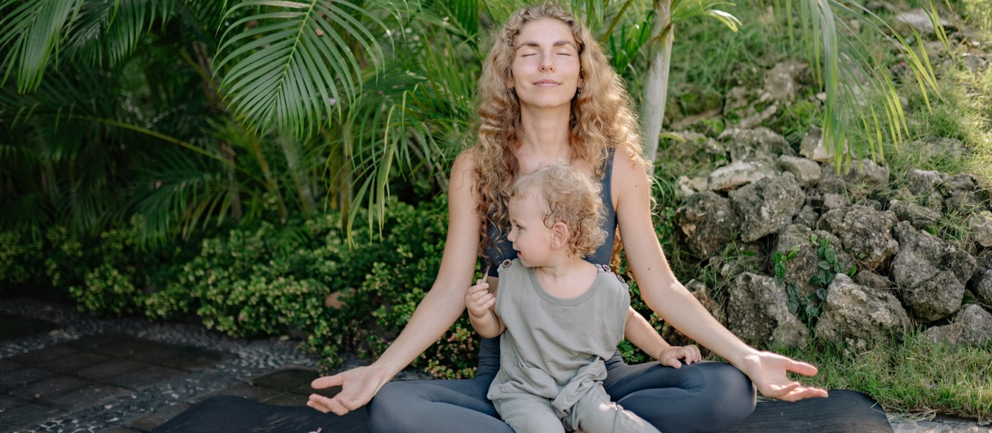
D.W. Winnicott a également consacré une grande partie de ses écrits à la notion de jeu. Il est particulièrement connu pour son analyse de ce jouet spécial auquel la plupart des enfants en bas âge ont tendance à s'attacher. Il qualifie ce jouet spécial d'objet transitoire. Dans un monde encore composé d'objets et de phénomènes pour la plupart inconnus, l'objet transitoire est "un lieu de repos". Il constitue un tampon entre le bébé et le monde extérieur et sert d'aide lorsque l'enfant doit se séparer de la personne qui s'occupe de lui. Qu'il s'agisse d'une peluche, d'un tissu ou d'un autre jouet, l'objet éphémère est "trouvé-créé" : il existe déjà dans le monde mais acquiert une signification grâce à l'investissement de l'enfant dans cet objet. L'investissement dans l'objet implique d'agir sur et avec l'objet. "Pour contrôler ce qui est à l'extérieur, écrit Winnicott, il faut faire des choses. Le fait de "faire des choses" avec les objets transitoires ouvre la voie aux types de jeux plus sophistiqués des enfants plus âgés, qui consistent également à initier des actions quelque part entre la réalité objective et leur propre imagination, et plus tard à ce que Winnicott appelle, au sens large, la Culture, telle qu'elle se manifeste dans les arts, la science et la religion.
Le smartphone est-il un objet éphémère ? s'interroge la pédopsychiatre Marie-Claude Bossière dans son livre Le bébé à l'ère numérique. Si la dépendance à l'égard d'un appareil numérique peut s'apparenter à la dépendance à l'égard d'un ours en peluche, la dynamique entre l'enfant et l'écran est totalement différente. Tout d'abord, le smartphone n'offre pas de lieu de repos. Devant l'écran, l'attention de l'enfant est captée par la lumière et le mouvement, et il n'a donc pas le temps de se ressourcer ou d'assimiler de nouvelles impressions. Deuxièmement, l'écran n'incite pas à l'action. L'enfant ne peut pas s'investir dans un smartphone, qui n'offre aucune possibilité de création. Troisièmement, l'écran est rarement transitionnel. Alors que l'enfant tend à se défaire de son jouet ou de son vêtement lorsqu'il a intériorisé la sécurité qu'il représente, l'écran ne permet pas ce type de désinvestissement. En faisant appel à nos instincts, il peut se transformer en source de dépendance jusqu'à l'âge adulte. Pour résumer en une phrase, on pourrait dire que l'objet éphémère offre une ouverture sur le monde (par le jeu et, plus tard, la culture) alors que l'écran tend à fermer l'univers du nourrisson.
Si la dynamique de synchronisation et de frustration se produit dans les interactions directes entre le parent et l'enfant, les parents sont légèrement déplacés dans les situations de jeu. Contrairement à ce que certains parents croient, il ne leur incombe pas de définir les règles du jeu. Bien au contraire. Comme nous l'avons vu plus haut, le jeu prend toute sa valeur lorsque l'enfant a la possibilité d'établir ses propres règles. Le rôle du parent n'est pas de jouer, mais de créer les conditions du jeu. La création de ces conditions peut être très subtile. Il s'agit principalement d'être présent, attentif et de soutenir les actions de l'enfant. Lorsqu'il commence à manipuler des objets, l'enfant se tourne souvent vers l'adulte pour être rassuré. À certains égards, apprendre à jouer n'est pas très différent d'apprendre à l'enfant à être seul. Paradoxalement, écrit Winnicott, l'enfant apprendra à être seul en présence de quelqu'un d'autre. Ce n'est que lorsqu'il se sentira en sécurité en compagnie d'autres personnes qu'il sera prêt à être vraiment seul. De même, les enfants qui sont soutenus dans leurs jeux deviendront rapidement des agents de jeu autonomes, ce qui libérera du temps pour leurs parents. S'ils sont encouragés, les jeunes enfants deviennent rapidement indépendants dans - et par - le jeu. En fait, lorsqu'il s'agit de jouer, la plupart des adultes ont beaucoup à apprendre de leurs enfants.

Slide 37
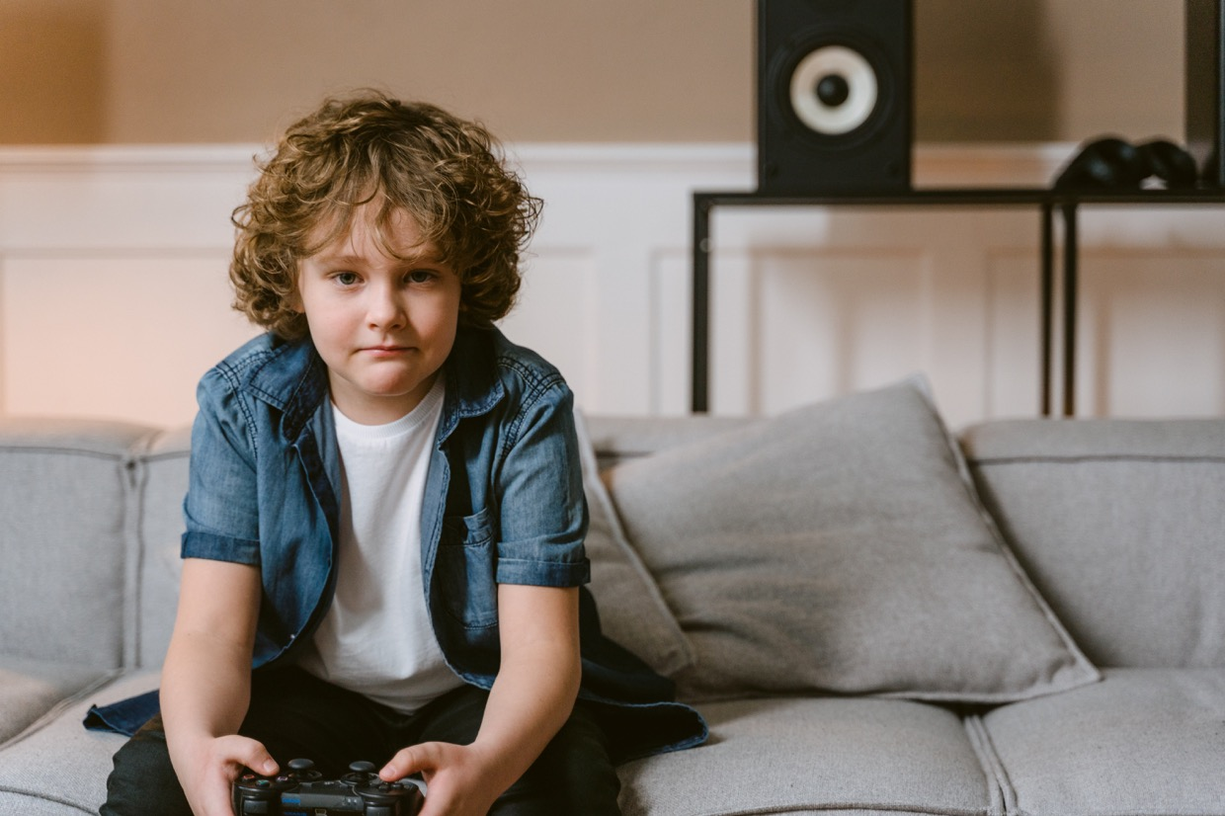
Pourquoi les règles sont compliquées (attention, tous les bébés sont différents)
Pour un guide, il peut sembler étrange que nous présentions de longs paragraphes de textes au lieu de puces, de règles de pouce ou d'étapes à suivre. C'est tout à fait conscient. En ce qui concerne les trois dynamiques que sont la synchronisation, la frustration et le jeu, nous ne pourrions pas vous dire exactement comment les mettre en œuvre avec votre enfant. Un enfant répondra bien à un parent qui imite ses expressions en parfaite synchronisation, tandis qu'un autre s'ennuiera et demandera de légères variations. La frustration est parfois le signe d'une véritable détresse, parfois une façon de tester les limites ; selon le cas, il faudra réagir différemment.
Si vous observez des réactions différentes, c'est parce que les enfants sont différents. Contrairement à ce que l'on a longtemps cru, les enfants viennent au monde avec des personnalités distinctes. Le pédiatre américain Berry Brazelton a été l'un des premiers à démontrer que les enfants, juste après la naissance, présentent des capacités différentes et réagissent différemment à des stimuli similaires. Avec ce qui est devenu l'échelle d'évaluation comportementale néonatale de Brazelton, ou plus simplement le test de Brazelton, il testait les réactions comportementales des enfants pour indiquer leurs forces et leurs faiblesses, dans le but d'aider les parents à adapter leurs stratégies de soins à leur enfant.
Certains pédiatres pratiquent aujourd'hui le test de Brazelton. Cependant, même sans ce test, on peut déduire beaucoup de choses sur la personnalité de l'enfant en lui accordant une attention particulière. Comme l'affirment Winnicott et d'autres, les parents sont particulièrement sensibles aux signaux de leurs enfants, ne serait-ce que parce qu'ils sont généralement les personnes qui passent le plus de temps avec eux. Toutefois, cela ne signifie pas qu'il n'est pas possible de devenir encore plus sensible aux modes de communication tacite de l'enfant. Dans son livre Cognitive Gadgets, Cecila Hayes affirme que ce que nous appelons parfois la "lecture de l'esprit" ne se développe pas naturellement. Elle fait remonter cette capacité à l'avènement de la lecture et de la littérature, qui, pour la première fois, nous ont permis de découvrir différents types de subjectivités, nous rendant plus aptes à imaginer ce que les gens autour de nous pourraient penser et vivre.
De même, il semble naturel que la lecture de la vie intérieure et de l'expérience de l'enfant nous permette de mieux nous mettre à sa place. Dans ce chapitre, nous avons essayé de vous donner quelques éléments qui pourraient vous aider dans cette direction, en tenant compte des différentes interprétations de l'expérience précoce de l'enfant dans le monde. Comme nous l'avons dit dans l'introduction, ces interprétations reposent à parts égales sur des connaissances scientifiques et sur l'imagination. Un autre exemple très intéressant qui combine ces deux modes de connaissance est Le journal du bébé du psychologue Daniel Stern, qui raconte les six premiers mois de la vie du point de vue du nourrisson. Mais l'exercice le plus intéressant est peut-être de se lancer soi-même dans un tel journal, ne serait-ce que dans son esprit, en se posant des questions comme (voir ci-dessous).
Que voit mon bébé en ce moment ?
Quels sont les sens stimulés ?
Que pourrait comprendre mon enfant à partir du contexte donné ?
Cela lui permet-il de communiquer ?
Cela lui permet-il de créer ?

Slide 38
03
Qu'est-ce que la recherche contributive ?

Slide 39
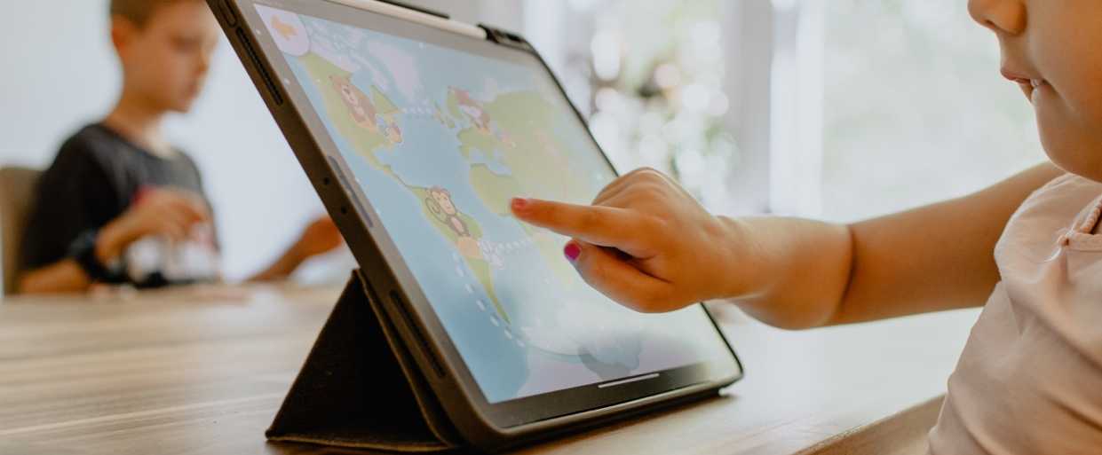
Introduction
Comme nous l'avons vu dans le chapitre précédent, nous disposons de nombreuses informations qui peuvent nous aider à comprendre le phénomène de la surexposition des jeunes enfants aux écrans. Les études montrent que l'exposition prolongée est corrélée à des effets négatifs sur le développement du langage, les compétences motrices, l'obésité, la régulation émotionnelle et le bien-être social, tandis que les théories de la psychologie et de la psychanalyse nous permettent de mieux comprendre certaines des causes sous-jacentes de ces effets, notamment la manière dont les écrans viennent perturber certaines des dynamiques de base sur lesquelles les enfants s'appuient pour se développer (dans le chapitre précédent, nous avons parlé de synchronie, de frustration et de jeu).
Nous pensons qu'une bonne compréhension de ce qui est en jeu lorsqu'il s'agit d'écrans et d'enfants est plus susceptible de changer la façon dont vous utilisez vos appareils que le simple fait de vous dire "n'utilisez pas d'écrans".
Cependant, nous reconnaissons que le fait de connaître les effets des écrans ne suffit pas toujours à modifier la façon dont nous les utilisons. Souvent, nous n'avons pas d'autre choix que de nous connecter à des écrans plusieurs heures par jour, que ce soit dans le cadre de notre travail, de démarches administratives ou d'obligations sociales. Et une fois en ligne, les grandes entreprises technologiques font tout pour nous y maintenir le plus longtemps possible, en appliquant des stratégies finement élaborées à partir de connaissances issues de la psychologie et des neurosciences. Malgré les bonnes intentions, lorsqu'il s'agit d'utiliser les écrans différemment, nous avons souvent l'impression de nous heurter à quelque chose de plus fort que nous.
En tout cas, plus fort que n'importe lequel d'entre nous. Comme pour la plupart des mauvaises habitudes, nous pensons que les chances de se débarrasser des mauvaises habitudes liées à l'écran sont meilleures si l'on fait équipe avec d'autres.
C'est pourquoi, au sein de la Clinique contributive, nous favorisons une approche collective, où chacun apporte sa propre expérience pour créer un pool de connaissances partagées qui aidera chaque participant à développer ses propres stratégies pour réduire le temps passé devant l'écran. En constituant un groupe qui peut travailler ensemble sur la question des écrans, nous espérons favoriser un environnement de soutien qui peut faciliter la transition vers de nouvelles habitudes numériques.

Slide 40
Nous appelons cette méthode la recherche contributive. En une phrase, la recherche contributive est un type de recherche-action qui réunit des chercheurs universitaires, des professionnels et des habitants pour aborder des questions relatives à la technologie. Elle est particulièrement adaptée aux nouveaux problèmes (de santé), pour lesquels on ne dispose pas encore d'une vue d'ensemble complète des causes et des effets, et pour lesquels il semble qu'aucune solution miracle, comme un médicament ou une technologie, ne fera disparaître les symptômes. Au lieu d'attendre un remède magique (qui souvent n'existe pas), la recherche contributive propose de rassembler tous les différents types de connaissances qui peuvent nous aider à comprendre un problème, et qui peuvent nous aider à imaginer de nouvelles pratiques durables dans des contextes réels.
La particularité de la recherche contributive, par rapport à d'autres méthodes de recherche participative, est qu'elle est ancrée dans une tradition philosophique. Cela signifie qu'au lieu de préconiser des étapes spécifiques à suivre, comme la plupart des méthodes issues des sciences sociales, la recherche contributive est guidée par un certain nombre de concepts et d'orientations.
La meilleure façon d'appréhender ces concepts est de se plonger directement dans les textes fondamentaux relatifs à la recherche contributive. Toutefois, pour ceux qui n'ont pas le temps de se plonger dans ces textes, ou qui souhaitent avoir une meilleure idée de ce qui est en jeu avant de décider s'il vaut la peine d'aller plus loin, nous vous proposons dans ce chapitre une introduction à certaines des idées fondatrices.
La première partie vous donnera un bref aperçu des principaux concepts qui orientent la méthode. S'engager dans des concepts philosophiques peut sembler intimidant. Cependant, comme nous espérons le montrer, un bon concept n'est en fait qu'une façon de mettre des mots sur quelque chose - un processus, une dynamique, une relation - que vous connaissez déjà. Comme nous l'avons dit dans le deuxième chapitre, il est très important de nommer quelque chose de cette manière, car c'est la première étape pour pouvoir l'aborder consciemment. Tous les concepts évoqués dans cette partie renvoient indirectement à un aspect important de la surexposition que nous devrions considérer, notamment la manière dont les humains - leurs relations au monde et les uns aux autres - sont profondément affectés par notre utilisation de la technologie.
Les concepts peuvent également nous aider à développer de nouvelles théories sur la manière de travailler ensemble. Comme nous le verrons dans la deuxième partie, les concepts de la première partie s'ouvrent aux orientations qui guident un processus de recherche contributive. Les "orientations" sont, comme le mot l'indique, ce qui oriente la recherche. Plus que ses résultats réels, la recherche contributive est définie par un ensemble d'ambitions que nous appellerons ici "la pratique de la technologie", "l'expérimentation d'une nouvelle économie (contributive)", "la capacitation des participants" et "la production de connaissances transférables" ou, plus brièvement, les dimensions "organologique", "économique", "capacitive" et "évolutive" de la recherche contributive.
Une autre façon de comprendre la nature d'une chose est de comprendre ce qu'elle n'est pas. Dans la troisième partie, nous comparerons certains des termes que nous utilisons pour décrire la recherche contributive à d'autres termes qui guident explicitement ou implicitement d'autres processus de recherche ou le travail social, afin de vous donner une meilleure idée de la différence entre la recherche contributive et d'autres approches que vous pourriez rencontrer aujourd'hui.
Enfin, nous résumerons dans la dernière partie comment la recherche contributive répond à certains des défis intrinsèques à la surexposition aux écrans, identifiés à travers les études menées dans le résultat 1 de ce projet Erasmus. Cette partie est particulièrement utile si vous rencontrez des personnes sceptiques à l'égard de la méthode. Aujourd'hui, peu d'institutions valorisent les méthodes ouvertes qui nécessitent l'investissement à long terme de multiples acteurs. Avec cette partie, nous espérons indiquer comment l'investissement dans un processus tel que la recherche contributive peut réellement nous aider à surmonter certains des problèmes qui rendent inefficaces d'autres approches contre la surexposition aux écrans.
Tout au long de ce chapitre, nous défendrons l'aspect philosophique particulier de la méthode. Dans tous les processus de recherche contributive, nous essayons de répondre à la question philosophique peut-être la plus ancienne : qui sommes-nous ? Pour nous, il ne s'agit pas seulement d'une question intéressante et existentielle. Nous pensons que la curiosité de savoir qui nous sommes est la condition préalable à une prise en charge intelligente de nous-mêmes et des autres.

Slide 41
Une méthode issue de la philosophie
La recherche contributive est issue des travaux philosophiques de Bernard Stiegler. Nous avons résumé ci-dessous quelques-unes de ses principales idées, organisées autour de ses principaux concepts. L'ensemble montre le raisonnement et l'élan de la recherche contributive.
XS
01.
02.
L'individualisation
Pharmacologie
04.
03.
Perturbation
Prolétarisation
05.
06.
Économie de la contribution
Recherche contributive

Slide 42
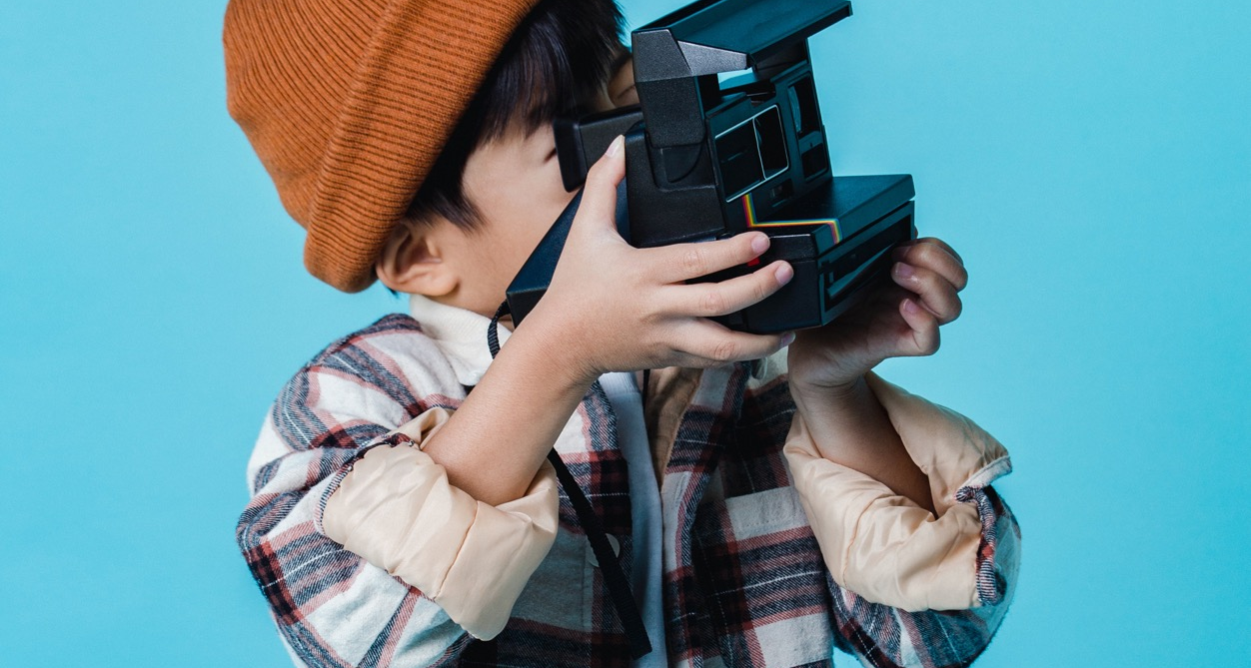
01.
L'individualisation
La proposition principale de Bernard Stiegler est que les êtres humains sont co-constitués avec leur environnement artificiel. Il complique l'idée intuitive selon laquelle les techniques sont créées par les humains, en posant que les êtres humains, à leur tour, sont créés par les techniques qui les entourent. Avant notre existence individuelle, affirme-t-il, il existe un monde technique dans lequel nous naissons et qui définira les limites de notre mémoire, de nos connaissances, de nos compétences et de nos désirs.
Selon sa théorie, les individus sont constamment faits et refaits dans l'interaction avec leur milieu biologique, social et technique. Dans le même temps, le milieu subit invariablement des changements au fur et à mesure que les individus changent. Les deux formes de devenir - individuel et collectif - sont en ce sens imbriquées, fondatrices et, à ce titre, modificatrices de l'existence de l'une et de l'autre.
À la suite du philosophe français Gilbert Simondon, Stiegler appelle chaque processus de devenir, qu'il soit individuel (psychique) ou collectif (social), à l'individuation. L'individuation n'a rien à voir avec l'individualisme. En fait, les deux peuvent à bien des égards être considérés comme opposés. Alors que l'individualisme favorise l'individu avant tout, l'individuation nous oblige à reconnaître que le devenir des individus - qui, pour Stiegler, est la même chose que l'existence des individus - dépend de leur investissement continu dans notre monde social et technique.
La transindividuation est le concept utilisé par Stiegler pour décrire la manière dont l'individuation s'opère entre les individus et les collectifs. Une fois de plus, il souligne le rôle du milieu technique, car c'est à travers les techniques - langage, écriture, matériel visuel, etc - que l'individu va nourrir l'esprit collectif, et vice versa. Souvent, il décrira la transindividuation comme la transformation du "je" par le "nous" et du "nous" par le "je".

Slide 43
02.
Pharmacologie
Une autre façon de décrire la relation entre les humains et les technologies est de considérer les individus comme étant constitués d'organes biologiques et techniques.
Dans son premier livre, La technique et le temps 1, Bernard Stiegler fait référence au mythe grec d'Epiméthée et de Prométhée. Dans ce mythe, l'histoire des origines grecques, le titan Epiméthée est chargé par les dieux d'attribuer une qualité positive à chacun des animaux nouvellement créés dans le royaume terrestre. Manquant de prévoyance, Epiméthée se retrouve à court de qualités avant d'arriver au dernier animal : l'être humain. Pour pallier ce manque, son frère jumeau, Prométhée, décide de voler le pouvoir du feu aux dieux et de l'accorder aux humains. C'est pourquoi, selon l'histoire, la plus grande force des humains deviendrait une certaine acuité technologique au lieu d'une qualité innée.
Bernard Stiegler a utilisé ce mythe pour montrer comment les hommes, tout au long de l'histoire, ont utilisé la technologie pour compenser ce qu'il appelle parfois un "défaut d'origine". Par exemple : nous ne pouvons pas courir très vite, mais nous avons inventé des véhicules qui nous permettent de parcourir des distances plus rapidement que la plupart des autres animaux ; nous ne pouvons pas voler, mais nous avons créé des machines qui peuvent nous transporter dans l'air ; nous n'avons pas la force de porter de grands fardeaux, mais nous avons perfectionné des techniques qui nous permettent de transporter des objets dépassant notre propre poids ; nous n'avons pas une mémoire infinie, mais nous pouvons stocker nos souvenirs dans des matériaux extérieurs à nous (texte, photos, vidéo).
Dans ses écrits, Bernard Stiegler accorde une attention particulière à ce dernier exemple, les objets techniques qui stockent la mémoire, ce qu'il appelle avec un mot grec les hypomnemata. Il ne se contente pas de considérer les hypomnemata comme l'une de nos "qualités fortes". S'il fait référence au mythe d'Épiméthée et de Prométhée, c'est pour illustrer le fait que les humains, contrairement aux autres animaux, dépendent des techniques pour prospérer. Cette dépendance, affirme-t-il dans ses travaux ultérieurs, pourrait se transformer en une dépendance excessive. En effet, chaque fois qu'une fonction est externalisée vers un objet technique, nous risquons d'oublier comment accomplir nous-mêmes cette fonction spécifique.
Stiegler n'est pas le premier philosophe à souligner ce risque. Dans la Grèce antique déjà, Platon mettait en garde contre les effets indésirables de l'hypomnemata, et plus précisément de l'écriture. L'écriture nous permet de stocker et d'accumuler des connaissances, affirme-t-il dans le dialogue Phèdre, mais en même temps elle dégrade notre capacité à mémoriser les choses nous-mêmes. Pour indiquer le caractère double de la technique d'écriture, il la qualifie de Pharmakon, mot grec qui désigne à la fois le poison, le remède et le bouc émissaire.
Bernard Stiegler s'approprie ce terme pour décrire les techniques en général. Toutes les techniques, selon Stiegler, ont le potentiel de nous rendre plus intelligents, tout comme elles ont le potentiel de nous rendre plus bêtes.
Souvent, il n'est pas difficile d'identifier l'aspect pharmacologique des technologies. Si l'on étend l'analyse de Platon sur l'écriture aux techniques d'écriture actuelles, on pourrait dire que le clavier nous fait courir le risque d'"oublier" comment écrire à la main, l'autocorrecteur comment orthographier, et les nouvelles avancées en matière d'intelligence artificielle, comme le Chat GPT, comment structurer un texte ou construire une argumentation.
Dans la philosophie de Bernard Stiegler, il n'est jamais question de renoncer aux technologies (ce qui n'est d'ailleurs pas possible). Il souligne plutôt la nécessité de travailler activement à limiter leurs effets néfastes ou "abrutissants". Un travail qui, dans la philosophie de Stiegler, commence par la reconnaissance des aspects pharmacologiques de la technologie.
À l'Institut de recherche et d'innovation, nous qualifions également ce type de travail d'organologie générale, pour décrire une approche analytique qui étudie la relation entre les organes techniques et artificiels.

Slide 44
03.
Prolétarisation
Le processus
par lequel la technologie nous rend
stupide est, selon Bernard Stiegler, appelée prolétarisation.
Il emprunte ce terme au politologue Karl Marx, qui a décrit dans ses écrits comment la révolution industrielle avait entraîné la perte du savoir des travailleurs, en les standardisant, en les automatisant et, par conséquent, en les remplaçant par des machines. Selon lui, cela a conduit à une inversion de la relation entre l'homme et la machine, le prolétariat se mettant au service de la machine au lieu de l'inverse.
Aujourd'hui, le prolétariat n'est pas le seul à avoir perdu son savoir au profit des machines. Si l'industrialisation a standardisé et automatisé les gestes des ouvriers, les nouvelles avancées technologiques ont automatisé d'autres types de savoirs. Cela signifie que la prolétarisation a atteint des personnes de toutes les couches de la société, aussi puissantes soient-elles. Stiegler prend souvent l'exemple de l'ancien président de la Réserve fédérale américaine, Alan Greenspan, qui, après le krach financier de 2008, a admis ne pas avoir compris les technologies qui ont guidé les décisions fatales à la récession économique mondiale.
Ces dernières années, la prolétarisation a également touché des types de connaissances qui étaient auparavant considérés comme typiquement humains. Dans un article de 2008, Chris Anderson, alors rédacteur en chef de Wired, affirme que la création d'hypothèses scientifiques pourrait être remplacée par un traitement puissant des données. Les robots remplacent déjà certaines fonctions de soins dans les maisons de retraite et les hôpitaux. Une simple recherche sur Google permet de trouver des programmes éducatifs et des divertissements qui remplacent effectivement, mais mal, le rôle des parents et des enseignants. D'une manière générale, on pourrait dire que nous sommes en train de déléguer non seulement notre "faire" (savoir-faire), mais aussi notre savoir théoriser (savoir-théoriser) et notre savoir vivre (savoir-vivre). Stiegler se réfère souvent à cette perte massive de connaissances comme à un état généralisé de prolétarisation.
04.
Perturbation
La perte massive de connaissances décrite par Stiegler est une conséquence naturelle de l'investissement rapide dans l'innovation de nouvelles technologies, qui sont souvent introduites dans la société avant que nous ayons une réelle compréhension des conséquences qu'elles auront sur notre structure sociale.
Stiegler écrit que ces conséquences inattendues peuvent conduire à quelque chose qui s'apparente à un état de choc, ce qu'il appelle également une perturbation. Après chaque perturbation, il sera nécessaire d'introduire de nouveaux ordres techniques et sociaux. L'adoption de nouvelles lois est l'un des moyens d'instaurer de nouveaux ordres. Reconnaissant les effets perturbateurs que les grandes entreprises technologiques ont eus sur l'économie locale, la politique et le bien-être personnel, nous avons assisté, au cours des deux dernières décennies, à l'apparition de nouveaux types de réglementation, notamment au sein de l'Union européenne, qui, avec ses lois sur les services numériques, a adopté un certain nombre de lois visant à protéger les utilisateurs numériques, et dans certains pays, comme l'Allemagne, le Danemark et le Canada, qui ont interdit ou réduit l'accès à des services tels qu'Airbnb et Uber.

Slide 45
05.
Économie de la contribution
Toutefois, à mesure que l'évolution technologique s'accélère, les institutions traditionnelles, qu'elles soient juridiques ou scientifiques, peuvent avoir du mal à "suivre". Cette tendance, écrit Stiegler, n'est qu'aggravée par un désinvestissement général dans les institutions publiques qui pourraient autrement introduire de nouveaux ordres sociaux et technologiques.
En réponse à cela, Bernard Stiegler allait, après le krach financier, proposer un nouveau type d'économie, qu'il appelait, avec un large réseau interdisciplinaire de chercheurs, une économie de la contribution. L'objectif d'une économie de la contribution est d'investir dans la production de nouvelles connaissances susceptibles de réduire les conséquences indésirables des technologies ou, pour reprendre le vocabulaire d'en haut, de lutter contre un état de prolétarisation généralisé.
06.
Recherche contributive
La recherche contributive est le processus qui, au sein d'une économie de la contribution, vise à lutter contre un état de prolétarisation généralisé.
Reconnaissant la vitesse à laquelle la technologie évolue, la recherche contributive est conçue en partant du principe que nous ne pouvons pas compter sur un seul domaine ou un seul type de connaissances pour développer de nouvelles façons de pratiquer la technologie : nous devons rassembler différents types de connaissances pour, de cette façon, permettre le transfert rapide entre différents domaines de compétences. Pour reprendre l'exemple de la surexposition aux écrans, nous ne pouvons pas compter uniquement sur les chercheurs pour élaborer des stratégies visant à réduire le temps passé devant les écrans ; nous devons également impliquer les professionnels, qui savent comment la surexposition aux écrans se déroule sur le terrain, et les parents, qui sont particulièrement aptes à imaginer comment remplacer les écrans dans le foyer.
Nous parlons également de la valorisation et de la création de nouvelles connaissances "praticables" comme d'un processus de capacitation.
En rassemblant tous les concepts ci-dessus, on pourrait dire que la recherche contributive est le processus envisagé pour sortir de notre époque actuelle de perturbation en produisant de nouvelles connaissances qui peuvent contrer un état généralisé de prolétarisation. Plus concrètement, elle cherche à rassembler des personnes issues de différents domaines qui, ensemble, pratiqueront et théoriseront des technologies qui sont toujours traitées comme des pharmakons, c'est-à-dire comme des objets contenant à la fois des aspects positifs et négatifs. L'interaction entre les individus et leur milieu social et technique favorise l'individuation : le devenir de ceux qui participent au processus de recherche contributive ainsi que le devenir de leur milieu technique et social. Le devenir étant, dans la philosophie de Bernard Stiegler, la même chose que l'exister, la recherche contributive peut, fondamentalement, être pensée comme un moyen de garantir notre existence et celle du monde dans lequel nous vivons.

Slide 46
Quatre grandes orientations
Nous disons souvent qu'il n'y a pas une seule façon de faire de la recherche contributive. Chaque cas de recherche contributive s'articulera en fonction des personnes qui l'entreprennent, du territoire d'intervention, des sujets traités, des technologies expérimentées - ce que nous pourrions appeler en un mot "la localité" de la recherche (nous reviendrons plus en détail sur ce point dans le troisième chapitre). Il existe cependant un ensemble d'orientations qui dirigent souvent un processus de recherche contributive. Il convient de noter qu'il ne s'agit pas d'une liste officielle d'orientations, ce qui signifie que d'autres personnes peuvent privilégier des valeurs ou des objectifs différents dans leur pratique.
Dans notre travail, nous aimons
mettre en évidence les éléments suivants :
01. la recherche contributive est organologique :
elle analyse et pratique la relation
entre nos connaissances biologiques, techniques et organes sociétaux
02. La recherche contributive est économiquement durable : elle soutient les contributeurs financièrement et crée de nouvelles activités professionnelles ;
03 La recherche contributive est capacitative :
elle valorise les connaissances des participants afin de s'ouvrir à de nouveaux modes d'action ;
04 La recherche contributive est évolutive, elle produit les connaissances qui peuvent être transférées d'un pays à l'autre.
XS
01.
02.
Organologique
Économiquement durable
04.
03.
Évolutif
Capacitaire
Il est important de souligner que nous parlons d'orientations et non de finalités. Même si vous n'avez pas trouvé les moyens de réaliser les ambitions ci-dessus, vous pouvez toujours opérer dans le cadre de la recherche contributive. Les orientations ne doivent pas être considérées comme des critères d'exclusion, mais plutôt comme des principes destinés à guider vos décisions au fur et à mesure que vous développez votre recherche.

Slide 47
01.
Organologique
La recherche contributive est organologique. En référence au mythe grec de Prométhée (voir ci-dessus), elle part du principe que la technologie, et plus généralement les techniques, sont constitutives de ce que nous sommes et de la manière dont nous interagissons les uns avec les autres. Cela signifie que la question de la technologie - ce qu'elle fait à nos pensées, à nos désirs et à nos relations - est toujours au cœur d'une recherche contributive.
Dans une recherche contributive, la question de la technologie est posée à la fois sur le plan théorique et sur le plan pratique :
En théorie, nous analysons comment nos organes biologiques, sociaux et techniques s'influencent mutuellement dans le contexte du sujet que vous souhaitez aborder (comme la surexposition à l'écran).
En pratique, nous voulons trouver et expérimenter des technologies qui soutiennent le travail et le tissu collectifs. Nous parlons souvent de développer ou d'utiliser des technologies contributives préexistantes : des techniques qui facilitent la contribution de ceux qui font partie de la recherche.
02.
Économiquement durable
Bien qu'il n'existe pas encore d'économie de la contribution, la question de l'économie et de la solvabilité reste au cœur de la recherche contributive. Cela est vrai à au moins deux égards :
Tout d'abord, nous examinons comment valoriser la contribution des participants. Il est important que vous établissiez des règles pour déterminer qui doit recevoir un soutien financier pour sa contribution. Dans le cadre d'une recherche, la contribution des chercheurs universitaires ne vaut pas plus que celle des chercheurs non universitaires (toute personne participant à une recherche contributive s'engage dans la recherche de nouvelles connaissances, ce qui fait d'elle un chercheur au sens général du terme). Considérer les types de contributions nécessaires à votre recherche - qu'il s'agisse d'apporter des connaissances, un ensemble de compétences ou un travail de soins - et s'assurer qu'elles sont valorisées financièrement, est intrinsèque au travail de la recherche contributive. C'est aussi le seul moyen de garantir la durabilité de votre projet.
Deuxièmement, nous vous demandons quels types d'emplois votre recherche ouvre. Avec l'émergence des nouvelles technologies, nous devons repenser notre façon de travailler : certains emplois sont susceptibles d'être remplacés par des machines, tandis que d'autres, nouveaux, verront le jour. L'un des objectifs d'une recherche contributive est d'identifier les types d'emploi qui sont nécessaires compte tenu de notre réalité technique actuelle.
Dans le contexte de la clinique contributive, nous sommes attachés à la position du parent-ambassadeur : un parent qui informe d'autres parents sur les effets de la surexposition et lance de nouvelles activités qui luttent contre une utilisation non mesurée des écrans dans leur communauté.

Slide 48
03.
Capacitaire
Comme tous les processus de recherche, la recherche contributive vise à produire des connaissances. Toutefois, le type de connaissances que nous voulons produire n'est pas nécessairement celui que l'on associe au travail universitaire traditionnel. Au contraire, nous parlons souvent de "qualités capacitatives".
Le terme "capacitatif" fait référence aux travaux de l'économiste Amartya Sen, lauréat du prix Nobel, qui s'est fait connaître pour les travaux qu'il a menés sur ce qu'il appelle les capacités : la qualité ou l'état d'être capable. En étudiant différentes populations, Sen a observé que la liberté d'accomplir certains actes n'a pas beaucoup d'effet si les gens ne possèdent pas les connaissances nécessaires pour les accomplir. Dans une comparaison célèbre entre Harlem et le Bangladesh, il a montré que les sociétés riches en capacités ont une espérance de vie plus élevée que les sociétés pauvres en capacités, même si ces dernières sont plus prospères financièrement.
Nous sommes convaincus que la plupart des gens sont déjà très compétents et que la promotion de la résilience territoriale doit passer par les connaissances existantes des gens. En ce sens, on pourrait dire que la recherche contributive vise à créer les conditions pour que les gens agissent sur la base de ce qu'ils savent déjà.
04.
Évolutif
Chaque cas de recherche contributive s'articule avec une localité. Cela ne signifie pas que cette approche favorise le local par rapport au systémique. Au contraire, elle espère modifier la relation entre le local et ce que l'on a parfois appelé l'universel. Au lieu de penser des solutions ex nihilo et de les imposer d'en haut, elle veut parvenir à des règles générales en faisant abstraction de l'ingéniosité et du savoir-faire locaux.
Il existe de nombreuses façons de lier son expérimentation à celle des autres. Lors de la conception de la recherche contributive, l'ambition était que tous les territoires pratiquant la recherche contributive fassent partie d'un réseau qui, pour reprendre un terme de l'anthropologue Marcel Mauss, devait s'appeler une Internation. Dans les projets ultérieurs, l'image de l'archipel a été évoquée pour décrire un type de relation entre territoires qui n'efface pas la spécificité de chaque localité. En attendant que l'un de ces modèles soit formalisé, la manière la plus simple d'assurer le dialogue entre votre contexte local et un débat translocal est d'analyser et de partager les résultats de votre recherche. Cela peut se faire par le biais d'articles universitaires, de présentations, de séminaires et de projets transnationaux (comme ce projet Erasmus), ainsi que sous d'autres formes non textuelles, comme des œuvres d'art, des films et des expositions.

Slide 49
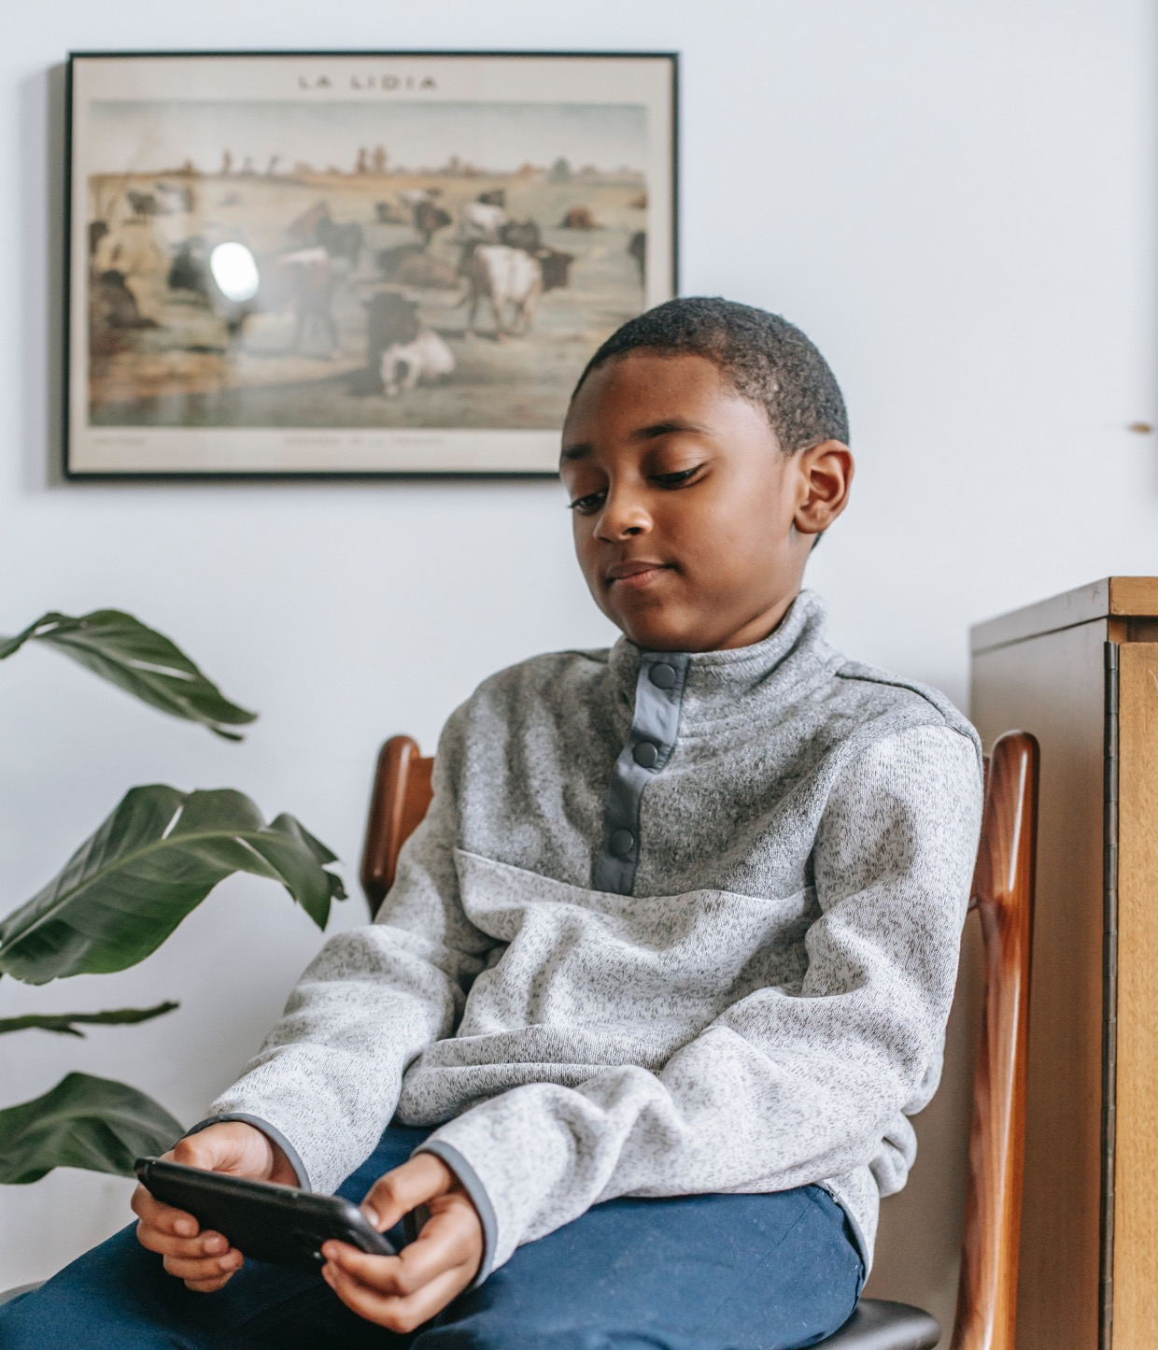
Les conditions que nous utilisons
Comme vous l'avez sans doute compris, nous prêtons beaucoup d'attention aux mots que nous utilisons. Les mots, même s'ils sont utilisés comme synonymes dans les conversations quotidiennes, évoquent souvent des histoires, des politiques et des idéologies différentes. Dans cette partie, nous allons clarifier certains des termes que nous utilisons dans notre travail et expliquer en quoi ils diffèrent d'autres termes similaires que vous êtes susceptibles de rencontrer.

Slide 50
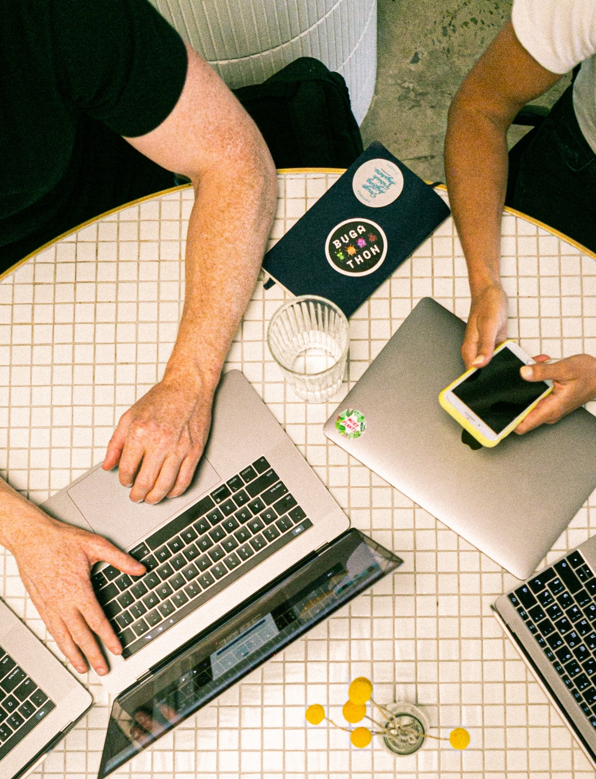

Contribution
La participation
S
Pour nous, la contribution est un type de participation plus radical. Comme le propose Sherry Arnstien dans son échelle de la participation, la participation peut être utilisée pour désigner de nombreux processus différents, allant de la participation symbolique à un véritable pouvoir citoyen. Dans sa forme la plus rudimentaire, la participation peut être comprise comme le simple fait d'être présent. Souvent, la participation à la recherche implique d'ajouter de nouvelles données à des processus qui ont été déterminés à l'avance par d'autres personnes.
Dans le cas de la contribution, nous entendons quelque chose de tout à fait différent. La recherche contributive n'est pas déterminée à l'avance. Cela signifie que l'on attend de vous, en tant que contributeur, que vous aidiez à définir l'orientation de la recherche. Il s'agit notamment de formuler des questions de recherche et de décider d'une méthode qui vous aidera à y répondre. En tant que tel, tous les participants jouent un rôle très actif dans le processus, comme le suggère le verbe "contribuer" qui, contrairement à "participer", signifie toujours ajouter quelque chose.
Nous pensons qu'un investissement égal dans le processus est le moyen le plus sûr de garantir que le résultat du processus de recherche intéressera tous les participants.

Slide 51
Compétences, formation et autonomisation
Capacitation
S
Lorsque nous parlons de ce que nous espérons obtenir grâce à la recherche participative, nous parlons souvent de renforcement des capacités.
En référence aux travaux d'Amartya Sen (voir ci-dessus), la capacitation peut être décrite comme le processus par lequel les personnes acquièrent des capacités, des connaissances leur permettant d'agir sur le(s) monde(s).
C'est très différent de l'enseignement des compétences, qui sont souvent prédéfinies en fonction de la demande d'une structure ou d'une logique donnée, comme le marché de l'emploi. En caricaturant légèrement, on pourrait dire que si la capacitation consiste à agir sur le monde, les compétences consistent à s'adapter au monde. C'est également la raison pour laquelle nous différencions la recherche contributive des programmes de formation, qui sont souvent explicitement axés sur le développement des compétences. Parfois, nous essayons de combiner les deux logiques, comme c'est le cas pour notre processus de capacitation en neuf sessions, Reason our screens (voir chapitre 5).
Nous préférons également utiliser le terme "capacitation" plutôt que celui d'"empowerment". L'une des raisons est que l'autonomisation a été utilisée si fréquemment et dans tant de contextes différents qu'elle en est venue, tout comme la participation, à désigner une pléthore de dynamiques et de processus différents. Le scientifique et activiste Max Liboiron écrit que le terme "empowerment" implique souvent "l'octroi" du pouvoir à un groupe de personnes, "comme un passage de témoin", sans reconnaître les problèmes structurels qui sont à l'origine de la répartition inégale du pouvoir.
La capacitation, au contraire, n'est pas quelque chose que l'on peut "donner" ou "transmettre". On peut tout au plus favoriser les conditions de la capacitation en créant un espace où les connaissances peuvent être échangées et l'expérimentation soutenue. Ce qui découle de la capacitation n'est pas le "pouvoir" au sens traditionnel du terme, mais plutôt la capacité à accomplir des actes éclairés qui, pour paraphraser la philosophe Hannah Nussbaum qui a également travaillé sur la question de la capacitation, favorisent l'intégrité psychique, psychique ou éthique d'une personne. Ces actes peuvent prendre la forme d'actes traditionnels contre les formes dominantes de pouvoir - mais pas seulement. L'intérêt de la capacitation est qu'il ne nous appartient pas de déterminer les résultats. Chaque processus de capacitation se déroulera en fonction des individus qui l'incarnent.

Slide 52
Horizontal
Diagonale
S
De nombreux projets collectifs prônent aujourd'hui des processus de décision horizontaux. Dans sa forme la plus radicale, l'horizontalité implique que la voix de chacun est égale à tout moment et que personne n'occupe une position privilégiée par rapport à un domaine ou à une expertise donnés.
Dans la recherche participative, nous préférons parler d'une approche diagonale. Si tout le monde est égal lorsqu'il s'agit de prendre des décisions importantes, comme la détermination de l'orientation de la recherche, certaines voix comptent plus que d'autres dans des contextes spécifiques. Par exemple, si l'on veut comprendre les différents stades de développement de l'enfant, on aura tendance à privilégier les connaissances d'un biologiste, d'un psychologue du développement ou d'un psychanalyste ; si l'on veut comprendre les obstacles au changement des habitudes liées aux écrans, on aura tendance à consulter un parent. Avec la recherche contributive, nous ne cherchons pas à niveler les connaissances des gens. L'idée est de mobiliser différents types de connaissances pour parvenir à des conclusions auxquelles personne n'aurait pu parvenir seul. Pour nous, reconnaître les limites de certains types de connaissances dans certains contextes est l'envers de la reconnaissance de leur valeur particulière dans d'autres.

Slide 53
Bifurcations et changements à long terme
Impact
S
Le premier sens d'impact en anglais est "entrer en collision avec quelque chose". Même dans d'autres utilisations du terme, l'idée de produire un résultat visible, et de le produire rapidement, persiste souvent. C'est ce que les institutions recherchent le plus souvent lorsqu'elles veulent soutenir des actions considérées comme ayant un impact. Les exigences institutionnelles en matière d'impact s'accompagnent souvent de mesures de l'impact. Cela indique que, du point de vue institutionnel, l'impact ne doit pas seulement être rapide et visible, mais aussi quantifiable.
Il n'y a évidemment rien de mal à vouloir obtenir des résultats rapides, visibles et quantifiables. Ce qui semble toutefois important, c'est de faire la distinction entre l'impact et le changement durable et à long terme. Les deux ne s'excluent pas mutuellement. Toutefois, l'un ne garantit pas nécessairement l'autre non plus. Dans un rapport de 2020 sur la précarité énergétique, la philosophe Camille Lizop écrit que si la crise COVID a eu un impact significatif sur la consommation énergétique mondiale, elle n'a jamais conduit à un changement durable de nos niveaux de consommation. Dans son livre To Solve Everything Click Here, Evgeny Morozov spécule sur la façon dont le fait de payer les gens pour voter aurait un impact immédiat sur la participation des électeurs, mais sans aborder les causes sous-jacentes de l'abstention électorale aujourd'hui. En fait, payer les gens pour qu'ils votent pourrait miner davantage le sens de la citoyenneté. Comme le montre ce dernier exemple, une focalisation exclusive sur l'impact pourrait finir par aggraver le problème que vous essayez de résoudre à long terme.
C'est pourquoi nous sommes moins intéressés par l'impact que par la durabilité et les perspectives à long terme des processus préconisés. Nous souhaitons également mettre l'accent sur les effets instantanés et significatifs, car nous savons que les changements durables se produisent rarement du jour au lendemain. Lorsque vous travaillez, comme nous le faisons souvent, à remettre en question des habitudes profondément ancrées, à créer de nouveaux types de travail et d'emploi et à rechercher des solutions généralisables au niveau local, vous devrez probablement travailler pendant très longtemps. Comme nous l'écrivons dans le chapitre quatre, l'expérimentation de la Contributory Clinic, et d'autres projets de recherche contributive lancés en même temps, était initialement prévue pour durer au moins dix ans : le temps qu'il faudrait pour voir un changement dans les trajectoires des enfants affectés par les problèmes que nous espérons aborder.
Une autre idée souvent implicite dans l'impact est que nous savons déjà ce qui est nécessaire. Lorsque nous travaillons dans un système technique nouveau pour nous, nous ne pouvons pas toujours nous appuyer sur des solutions qui ont fonctionné dans le passé. En général, si l'on s'appuie sur ce que l'on connaît déjà, on finit souvent par produire plus de la même chose. Parfois, il est judicieux d'appliquer une stratégie spécifique qui a déjà fonctionné dans une situation différente, en particulier lorsque l'on est confronté à des problèmes urgents. Toutefois, dans la recherche contributive, l'objectif est légèrement différent. Ici, nous travaillons à produire des ouvertures - des ouvertures vers des façons radicalement nouvelles d'être ensemble. Nous appelons aussi parfois ces ouvertures, qui seront toujours impossibles à prévoir à l'avance, des bifurcations.

Slide 54
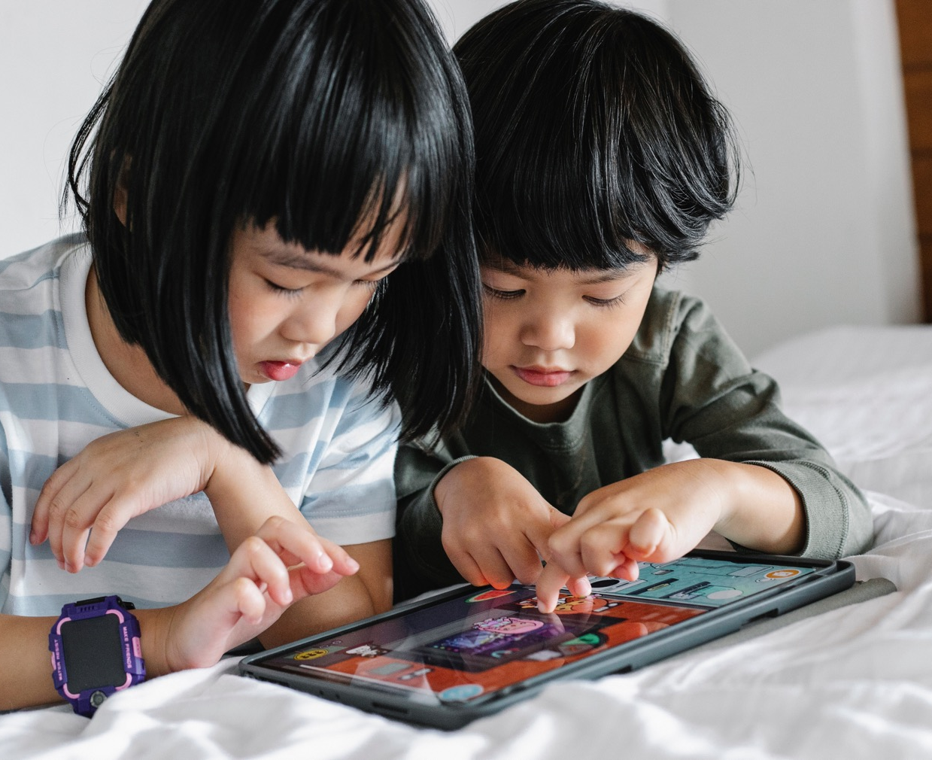
Les difficultés liées à la surexposition aux écrans et comment la recherche contributive y répond
Sur la base des entretiens réalisés dans le cadre du projet Result 1, nous avons identifié certains des problèmes auxquels les professionnels sont confrontés lorsqu'ils tentent d'aborder la question de la surexposition. Vous trouverez ci-dessous des indications sur la manière dont Contributory Research y répond.

Slide 55
La surexposition des jeunes enfants aux écrans est un problème relativement nouveau et il existe donc encore de nombreux points de vue différents et parfois antagonistes sur ses causes et ses effets. Il peut être difficile pour les professionnels et les parents de savoir ce qu'il faut croire.
La recherche contributive s'intéresse à ces différents points de vue antagonistes, en analysant et en discutant les arguments des deux parties. Cela permet aux participants de développer leur propre position sur le sujet, qu'ils peuvent ensuite défendre auprès des autres.
Si les enfants sont surexposés aux écrans, c'est parce que les parents sont eux-mêmes accros aux écrans.
Les très jeunes enfants ne prendront pas un smartphone ou une tablette de leur propre initiative. Dans une recherche contributive sur les écrans, nous reconnaissons que la surexposition aux écrans est souvent le produit de la propre dépendance des adultes à l'égard des écrans. Dans le cadre de notre travail, nous essayons d'aborder cette dépendance, non pas comme quelqu'un qui observe les personnes ayant un problème, mais en partant du constat que tout le monde est profondément affecté par la technologie qui nous entoure. En tant que groupe, nous nous efforçons de trouver des stratégies qui peuvent nous aider à reprendre le contrôle de notre utilisation des écrans.
Deux des premières observations que nous faisons lorsque nous commençons un travail de recherche contributif sont que 1) nous sommes tous concernés par les écrans et 2) que les écrans sont (très probablement) là pour rester. Ce n'est pas nécessairement une mauvaise chose. En fait, les technologies numériques modernes présentent d'innombrables avantages. C'est pourquoi nous n'avons jamais cherché à nous débarrasser des écrans. Au contraire, nous prenons le temps d'identifier les pratiques numériques qui sont source de joie et d'apprentissage, celles qui empiètent sur d'autres activités importantes et celles qu'il convient de limiter, voire d'abandonner complètement.
Contrairement à d'autres substances addictogènes, il est quasiment impossible dans la société actuelle de se débarrasser des écrans.

Slide 56
Lutter contre l'omniprésence des écrans demande des moyens et du temps. Aujourd'hui, il y a un fossé entre les parents qui limitent déjà les écrans à la maison et les parents qui dépendent des écrans pour vivre au quotidien. Ce dernier groupe est souvent le plus difficile à atteindre".
Nous savons qu'une grande partie des parents avec lesquels nous travaillons sont des parents qui sont déjà préoccupés par les effets des écrans et qui ont le temps et l'énergie de participer à un processus à long terme pour "raisonner" leur comportement face aux écrans. De même, nous savons que nous n'entrons que rarement en contact direct avec des familles qui vivent dans des situations précaires et qui sont souvent d'autant plus vulnérables aux effets de la surexposition. Pour pallier à cela, nous comptons sur les parents et les professionnels avec lesquels nous travaillons pour transmettre les connaissances qu'ils acquièrent grâce à notre travail collectif. Les parents qui font partie de notre recherche se voient attribuer le titre de Parent-ambassadeur afin de les encourager à assumer leur rôle d'acteurs d'un usage raisonné des écrans au sein de leur communauté. Avec notre processus de capacitation à court terme (voir chapitre 5), l'objectif est de créer un large réseau d'acteurs capables d'initier des discussions autour des écrans sur leur territoire.

Slide 57
Il est difficile de transmettre des connaissances sur la surexposition aux écrans sans passer pour un juge.
Nous sommes tous concernés par le problème des écrans. C'est l'attitude que nous souhaitons transmettre aux participants à la recherche. Nous pensons que le fait de traiter la question de la surexposition à l'endettement ouvrira la voie à des dialogues plus nuancés sur le sujet, qui mettront en valeur les compétences particulières des parents (voir chapitre 1 partie 2) au lieu de se concentrer exclusivement sur ce que les parents ne devraient pas faire. Parfois, éviter de porter un jugement se résume à des gestes apparemment anodins, comme les mots utilisés pour évoquer un problème. Une astuce partagée par un psychologue qui fait partie de notre recherche consiste à remplacer les interrogations habituelles sur les heures d'écran par une question ouverte, qui ne porte pas de jugement : "Alors, comment faites-vous pour gérer les écrans à la maison ?"
Savoir qu'il ne faut pas utiliser les écrans avec ses enfants n'est pas la même chose que d'imaginer de nouvelles pratiques pour les remplacer.
Dans le cadre de la recherche contributive, nous cherchons toujours des pratiques qui peuvent remplacer les écrans, avec l'aide précieuse des parents et des professionnels. Faire de la cuisine ou du ménage un moment partagé, transformer des objets ordinaires en jouets, ou encore participer à des activités proposées par des organisations locales : les alternatives aux écrans sont souvent plus proches et plus simples qu'on ne le pense. De nombreux parents ont déjà élaboré différentes stratégies pour réguler leur utilisation des écrans. Grâce à un processus de recherche contributive, ces stratégies sont mises en commun.

Slide 58
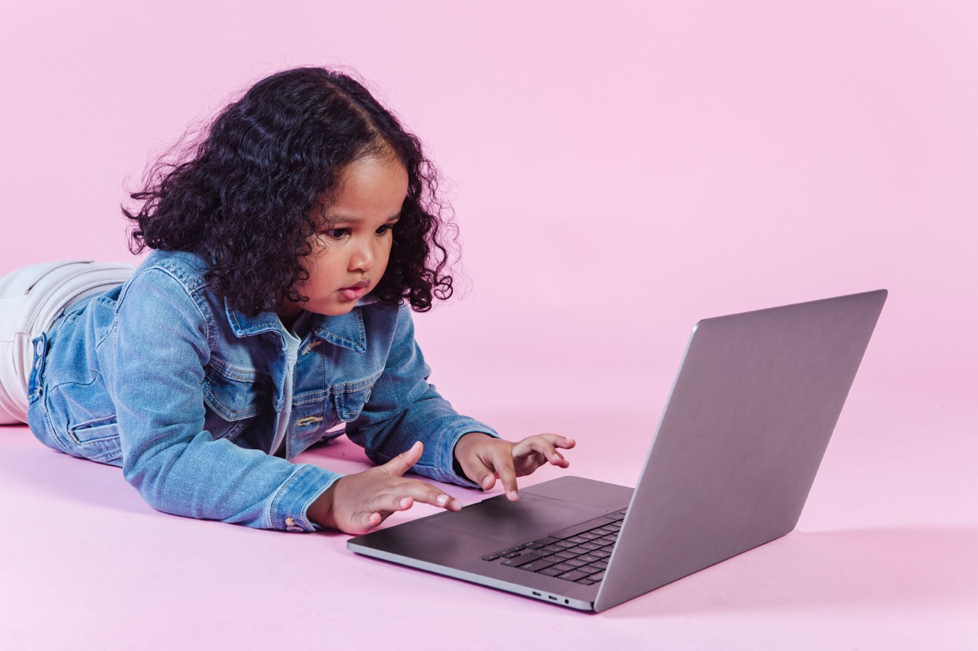
Changer les habitudes liées aux écrans ne se fait pas du jour au lendemain. Il nécessite un effort soutenu de la part des parents".
La recherche contributive prend du temps. Notre programme le plus court est structuré en neuf sessions, ce qui signifie que nous suivons un groupe pendant au moins deux mois. Pour nous, deux mois est le temps minimum nécessaire pour accompagner les participants - parents, professionnels et chercheurs - vers de nouvelles habitudes face à l'écran. Le plus souvent, nous pourrons observer des changements notables dans la façon dont les gens pensent et pratiquent les écrans au cours de cette période.
Cependant, ce n'est pas parce que vous parvenez à "raisonner" votre temps d'écran pendant un certain temps que cela va rester ainsi. C'est pourquoi nous continuons à rencontrer les participants tous les deux mois, dans le cadre d'un processus de recherche contributive, afin de faire le point et de planifier de nouvelles actions à entreprendre, que ce soit dans leur vie privée ou professionnelle.

Slide 59
04
Comment lancer un processus de recherche contributive ?

Slide 60

Introduction
Dans le chapitre précédent, nous avons donné un aperçu de la méthode que nous appliquons en Seine-Saint-Denis, de ses concepts et de ses orientations. Mais comment lancer concrètement son propre processus de recherche contributive sur la surexposition des écrans ? Vous l'aurez compris, il n'y a pas de recette unique. Parce que la recherche contributive repose sur l'investissement des acteurs locaux, le processus de recherche se déroulera en fonction de leur disponibilité, de leurs intérêts et de leurs connaissances, ainsi que du budget mis à votre disposition.
Ceci étant dit, il y a un certain nombre d'éléments à prendre en compte lorsque vous commencez à développer votre projet. Sur la base de notre expérience au sein de la clinique contributive, nous avons tenté d'identifier les différentes étapes à franchir si vous souhaitez lancer une expérimentation collective sur la surexposition aux écrans.
La première chose à savoir est qu'il existe différents niveaux d'engagement au sein de la clinique contributive. Pour simplifier, on peut diviser nos contributeurs en un groupe de base et un groupe élargi. Le noyau dur est composé de personnes qui s'investissent à long terme et qui participent régulièrement aux activités.
Le plus souvent, c'est le groupe de base qui définit l'orientation de la recherche. Composé de chercheurs, de professionnels de la santé et d'un parent, le groupe de base est lui-même assez fluctuant, ses membres alternant en fonction de l'activité spécifique entreprise.
Le groupe élargi - que nous appelons aussi parfois le public - est constitué de ceux qui participent ponctuellement aux activités de la Clinique contributive. Ce groupe est principalement composé de parents touchés par la surexposition ainsi que de professionnels de la santé et de l'enfance.

Slide 61

La première partie de ce chapitre s'intéresse à la manière dont le noyau dur de la Clinique contributive s'est constitué. Pour les besoins de ce guide, nous avons divisé ce processus en plusieurs étapes : trouver des partenaires clés pour votre projet, ancrer votre travail localement, constituer une équipe interdisciplinaire, concevoir les références et les rêves du groupe, décider des règles et des conventions, et identifier les outils de collaboration. Pour que le groupe puisse travailler durablement, il est également important de réfléchir à la manière dont les personnes seront rémunérées pour leurs contributions.
La deuxième partie est consacrée à la manière dont la Contributory Clinic a ouvert ses activités au public. Nous décrirons le format de nos ateliers et séminaires publics et la manière dont nous avons communiqué ces activités au public. Nous réfléchirons également à la manière dont nous essayons d'accompagner ceux qui souhaitent lancer de nouvelles initiatives contre la surexposition à l'écran. Nous disons "accompagner" ici pour indiquer que ce n'est pas nous qui déciderons du type d'initiatives que les participants à nos ateliers lanceront par la suite. Bien au contraire. Nous considérons qu'un processus de capacitation est le plus réussi lorsque les participants finissent par proposer leurs propres actions, qui peuvent exister, se développer et grandir indépendamment de nous.
Logiquement, vous voudrez créer un noyau dur avant d'ouvrir ce groupe au public. En dehors de cet ordre, les différentes phases décrites ci-dessous ne doivent pas nécessairement être suivies consécutivement. Dans la Clinique contributive, nous nous retrouvons souvent à passer d'une étape à l'autre, en revisitant les références, les objectifs de recherche, les outils de collaboration et les façons de travailler ensemble au fur et à mesure. Parfois, des personnes du groupe élargi rejoignent le groupe principal, ce qui nous oblige à repenser certaines des décisions initiales. En fin de compte, la longévité du projet dépendra de votre capacité à faire en sorte qu'une clinique contributive reflète, et continue de refléter, les désirs de ceux qui y contribuent.
D'une manière générale, nous tenons à souligner que le guide ci-dessous ne doit pas être considéré comme une méthode "éprouvée". Ce n'est pas seulement parce qu'il ne correspond pas à la logique de la recherche contributive, qui doit toujours être développée en relation avec une localité particulière ; au moment où nous écrivons ces lignes, nous ne sommes qu'à mi-chemin de notre propre expérimentation. Lors du lancement de la Contributory Clinic, nous nous sommes donné dix ans pour travailler. Dix ans, c'est le temps que nous avons estimé nécessaire pour faire autorité sur la question des écrans, développer une méthode de travail en commun, gagner en légitimité sur le territoire, et voir le travail de capacitation initial se multiplier en initiatives nouvelles et imprévues. Cela signifie qu'une grande partie de notre action est encore en cours d'élaboration ; nous sommes, en d'autres termes, toujours en train d'apprendre.
Une grande partie de cet apprentissage se fait de manière assez intuitive en répondant aux opportunités qui se présentent et en trouvant des solutions aux problèmes au fur et à mesure qu'ils apparaissent. Dans ce guide, nous réfléchirons à ce qui a bien fonctionné (et moins bien fonctionné) pour nous, mais pour élaborer des "règles" ou des "étapes" plus formelles, il faudrait analyser un certain nombre d'expérimentations différentes, afin d'avoir une meilleure idée de ce qui fonctionne dans différentes localités et différents territoires. Comme il s'agit de la seule clinique contributive à ce jour, ce type d'analyse croisée n'est pas possible à ce stade. Nous espérons toutefois qu'il n'en sera pas ainsi ! Si vous lisez ce texte maintenant, c'est que nous sommes déjà un peu plus près de voir les Contributory Clinics se multiplier à travers le continent. N'hésitez pas à nous faire savoir si vous vous lancez dans votre propre projet de recherche contributive. Vos succès et vos échecs pourraient nous aider à affiner les étapes proposées ci-dessous, pour un guide d'action toujours plus éprouvé, applicable et complet.
Parce que nous basons les textes sur les connaissances obtenues grâce à l'expérience particulière de la Contributory Clinic, les étapes ci-dessous sont conçues spécifiquement pour quelqu'un qui souhaite mener une recherche contributive sur la surexposition à l'écran. Si vous souhaitez mener une recherche contributive sur un sujet différent, ou si vous ne savez pas exactement sur quoi vous voulez travailler, il y a quelques étapes supplémentaires à suivre pour lancer votre travail. Nous vous invitons à en savoir plus sur ces étapes dans le livre Bifurcate (ici). Les chapitres 3 et 4 sont particulièrement utiles.
CLIQUEZ
A VOIR

Slide 62
Création d'un groupe restreint
Vous êtes une personne préoccupée par la surexposition des jeunes enfants aux écrans. Vous êtes peut-être un professionnel de la santé qui rencontre beaucoup d'enfants surexposés dans le cadre de votre travail, un chercheur qui souhaite développer des pratiques de soins, ou un parent qui s'inquiète de la place que les écrans ont prise dans nos vies. Vous souhaitez lancer une action collective pour lutter contre la surexposition aux écrans. Par où commencer ? Voici comment nous avons procédé.
XS
01.
02.
Agrégation des désirs
Trouver et constituer une localité
04.
03.
Retenues et Protentions (La mémoire et les rêves du groupe)
Réunir les connaissances théoriques, pratiques et expérimentales
05.
06.
Règles et conventions
Outils de contribution
07.
Rémunération et valorisation

Slide 63
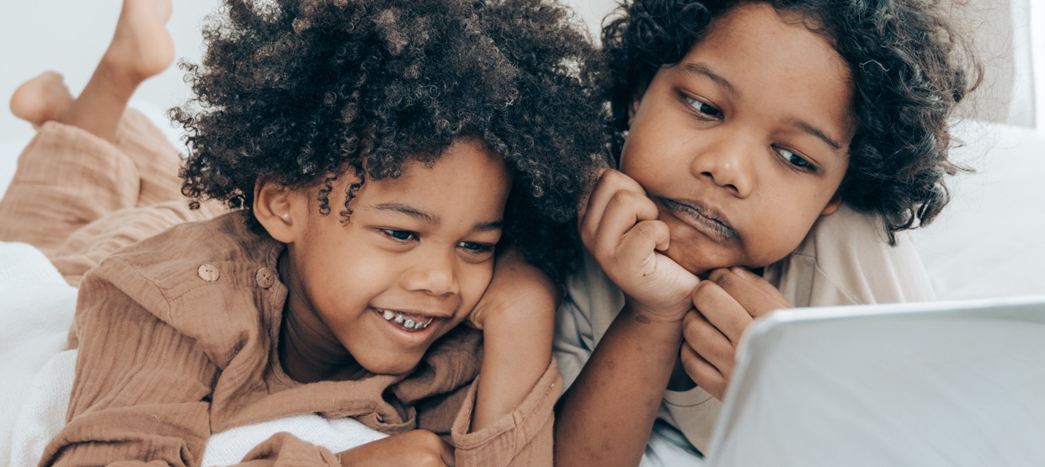
01.
Agrégation des désirs
Personne ne peut entreprendre seul un projet de recherche participative. La première chose à faire si l'on veut faire de la recherche contributive est de trouver des personnes avec lesquelles travailler. Contrairement à certains projets de recherche ou de soins de santé, les parties prenantes et les partenaires ne sont pas extérieurs au projet : ils le définissent. Toute décision importante (comme le sujet traité, le lieu de la recherche ou le financement) doit être prise en groupe.
Pour commencer, vous aurez besoin d'au moins deux ou trois alliés prêts à porter le projet avec vous. Il est important qu'ils partagent votre motivation et votre approche du travail collectif. Pour cette première partie, vous ne voulez pas vous épuiser à convaincre les gens de la nécessité de vos activités (vous aurez de nombreuses occasions d'exercer vos talents de persuasion lors de la recherche de financement).
En 2017, la pédopsychiatre Marie-Claude Bossière adresse une lettre au philosophe Bernard Stiegler pour lui faire part de son inquiétude face à un phénomène qu'elle juge préoccupant : dans le cadre de son travail, elle rencontre un nombre croissant d'enfants présentant des retards importants dans l'acquisition du langage et de la motricité, ainsi que des troubles du comportement se manifestant par de l'agressivité, de l'hyperactivité ou de l'isolement. Avec d'autres pédopsychiatres et psychologues de l'époque, elle soupçonne les écrans d'être à l'origine du problème. Elle avait lu auparavant le livre de Stiegler Taking Care of the Youth and Generations, qui traite de la responsabilité des adultes dans l'éducation des enfants et de la manière dont les technologies numériques viennent contourner les transferts de connaissances intergénérationnels, ce qui entraîne une perte générale de connaissances au profit d'intérêts commerciaux. Au moment de la réception de la lettre, Bernard Stiegler préparait, avec l'équipe de l'Institut de Recherche et d'Innovation, une action d'envergure dans la banlieue nord de Paris. Avec les habitants du territoire, ils veulent inventer de nouvelles façons non toxiques de pratiquer les technologies par une méthode de recherche contributive. Marie-Claude Bossière a vu une adéquation potentielle entre sa préoccupation pour la surexposition et le travail prévu par l'institut. Bernard Stiegler aussi. Il la met en contact avec le reste de l'équipe de l'Institut de recherche et d'innovation et, avec un autre philosophe et un biologiste théoricien, elle rejoint bientôt ce qui sera appelé la Clinique contributive.

Slide 64
02.
Trouver et constituer une localité
Il a été décidé que la clinique contributive ferait partie des activités que l'IRI s'apprêtait à lancer en Seine-Saint-Denis, un département français connu pour sa population jeune (50 % a moins de 30 ans), sa multidiversité (plus de 135 nationalités y sont représentées) et sa relative pauvreté économique (17,7 % vivent sous le seuil de pauvreté).
Il convient de mentionner qu'aucun membre du groupe initial de la Clinique contributive n'avait auparavant vécu ou travaillé dans ce département. Rétrospectivement, il aurait peut-être été plus facile de situer le projet dans un territoire familier aux membres du groupe. C'est un élément à prendre en compte au moment de lancer votre projet. Il y a des avantages évidents à travailler dans un lieu ou une institution que vous connaissez déjà, car vous comprendrez mieux comment insérer votre projet dans un écosystème préexistant d'acteurs, d'institutions et d'initiatives.
Sans cette connaissance préalable, vous devrez consacrer du temps à vous familiariser avec le lieu et les personnes qui y vivent, à présenter vos intentions à des groupes d'intérêt, des collectifs, des réseaux, des organisations, ainsi qu'à des responsables publics et élus. Ce travail de fond n'est pas seulement nécessaire pour faire avancer le projet, c'est aussi le seul moyen de s'assurer que l'on n'empiète pas sur le travail des autres et que l'on ne va pas à l'encontre de leurs intérêts, ce qui est un risque qu'il faut constamment atténuer lorsque l'on arrive sur un nouveau territoire. En fin de compte, il n'y a aucun moyen de créer un projet durable sans soutien local.
Afin de trouver des collaborateurs locaux, Marie-Claude Bossière a contacté le coordinateur du Conseil local de santé mentale, qui regroupe des élus et des professionnels de la psychiatrie. Ils l'orientent vers le chef de service de la Protection Infantile Maternelle (PMI) de Saint-Denis qui transmet une note d'intention à l'ensemble des équipes locales. A ce stade, le projet a été présenté très ouvertement, comme une proposition générale de travailler collectivement pour trouver des stratégies contre la surexposition aux écrans. Il est important que votre proposition se lise comme une véritable invitation à contribuer, et non comme un appel à participer à un projet déjà défini à l'avance. Le centre PMI du quartier Pierre Semard a répondu positivement à la proposition. À partir de 2018, son équipe et la clinique deviendront la "maison" de la Clinique contributive, ancrant le projet localement et fournissant un espace physique pour se rencontrer.
Disposer d'un espace pour des réunions régulières a été indispensable à notre démarche. Contrairement à la recherche menée par une seule personne, la recherche contributive s'appuie sur un lieu géographiquement situé où les personnes peuvent se réunir et échanger. Ce lieu doit être accessible, tant d'un point de vue pratique que symbolique. Pour chaque lieu potentiel, demandez-vous s'il est proche du domicile des participants, s'il est adapté aux personnes handicapées, si tout le monde s'y sentirait à l'aise. Même si les universités et les laboratoires de recherche sont ouverts au public, certains peuvent se sentir mal à l'aise dans les espaces académiques. Les gens peuvent avoir des appréhensions similaires à l'égard des espaces institutionnels, tels que les salles de réunion municipales. Demandez-vous où les gens vont déjà.
Les centres de Protection Maternelle et Infantile ont une histoire particulière en France : créés après la seconde guerre mondiale, ils visent à protéger toutes les mères et tous les enfants résidant en France, quels que soient leur statut et leur nationalité. Cela signifie qu'avant de commencer notre projet, les parents du quartier avaient déjà l'habitude de se rendre à la PMI pour obtenir des conseils concernant leurs jeunes enfants, ce qui a constitué un avantage certain dans notre travail.

Slide 65
03.
Réunir les connaissances théoriques, pratiques et expérimentales
Avec la PMI Pierre Semard, la Clinique contributive avait réussi à regrouper des chercheurs et des professionnels divers (un pédopsychiatre, des puéricultrices, des aides-soignants, un directeur). Il ne manquait plus que les parents pour s'associer aux travaux de recherche. En fonction de qui vous êtes et de votre position, vous pouvez avoir des difficultés à recruter des chercheurs, des professionnels ou des parents. Soyez patient ! Ne commencez pas votre recherche avant d'avoir réussi à constituer un groupe réunissant des connaissances théoriques, pratiques et expérientielles sur le sujet que vous souhaitez étudier.
Quelles que soient les personnes que vous cherchez à recruter, nous vous recommandons de rechercher des acteurs locaux, en vous appuyant sur les personnes que vous avez déjà rencontrées et qui se sont intéressées à ce que vous faites. Dans notre cas, les parents qui se sont joints aux premières discussions avaient été identifiés par Marie-Claude Bossière dans le cadre de son travail et par l'équipe professionnelle du centre de PMI. Au total, deux mères se sont jointes régulièrement aux premiers échanges, ce qui a constitué un noyau dur d'une dizaine de personnes, chercheurs, professionnels et parents confondus.
04.
Retenues et Protentions
(La mémoire et les rêves du groupe)
Pendant la première année, le groupe initial s'est réuni une fois par mois pour discuter de textes sélectionnés par les membres du groupe. Bernard Stiegler a notamment insisté sur l'importance de créer un pool commun de connaissances sur les écrans avant d'ouvrir le groupe au public. En 2018, le thème de la surexposition est encore peu exploré. Si des études scientifiques commençaient à montrer la corrélation entre le temps passé devant les écrans et les retards de développement, il y avait peu de travaux théoriques situant cette question dans des préoccupations plus larges sur la manière dont les êtres humains - en tant qu'individus et en tant qu'espèce - se construisent.
Aujourd'hui, vous trouverez davantage d'analyses sur les écrans et leurs effets. Cela ne signifie pas pour autant que vous pouvez faire l'impasse sur cette première phase de travail théorique. Quel que soit le nombre de travaux réalisés sur le sujet, il est important que votre groupe prenne position sur les interprétations des écrans et de leurs ramifications, qui sont encore divergentes, voire contradictoires.
En outre, nous pensons que ce processus de lecture et d'analyse des textes est déterminant pour la constitution d'un groupe. Constituer un groupe n'est pas la même chose que de trouver des personnes avec lesquelles travailler. Les groupes sont assez nébuleux, mais ils sont généralement liés par quelque chose de commun, qu'il s'agisse d'activités spécifiques, de convictions, d'une histoire ou d'un projet. Sans être formulées en ces termes exacts à l'époque, les premières réunions ont permis aux membres de la Clinique contributive de développer ce que nous appellerions, avec le langage de l'Institut de recherche et d'innovation, des rétentions et des protentions partagées, ou, plus simplement, des souvenirs et des rêves partagés.
Les rétentions d'un groupe se manifestent dans les références qui sous-tendent et facilitent les discussions. La création d'une bibliographie commune nous a aidés à constituer ce socle commun de références. La création d'une bibliographie n'est pas la même chose qu'une simple liste de livres à lire. Il s'agit de lire et d'analyser des documents pour ensuite décider lesquels sont les plus pertinents pour le travail que l'on souhaite mener. La création d'une bibliographie comme moyen de solidifier un groupe n'est pas une idée nouvelle (voir la liste de lecture du Black Panther Movement). En tant qu'exercice, elle incite tout naturellement les participants du groupe à situer une question dans un contexte théorique plus large. Une bibliographie est également une trace utile du travail intellectuel original, qui peut être consultée par les personnes qui rejoignent le groupe plus tard dans le processus. En gardant cela à l'esprit, il est judicieux de préparer un ensemble varié de références, afin que chacun puisse y trouver un point d'entrée, quelle que soit sa formation universitaire. Pour vous inspirer, vous pouvez accéder à la bibliographie de la Clinique contributive ici.

Slide 66

04.
Rétentions et protentions
(La mémoire et les rêves du groupe)
Quant aux Protentions, ou rêves, ils ont été formulés tout naturellement. Au départ, les rêves de la Contributory Clinic étaient larges. Il y avait l'envie de former un groupe qui pourrait accueillir les parents souffrant d'une surexposition aux écrans. De valoriser des savoirs qui pourraient servir de contrepoids aux écrans, comme la cuisine ou le jardinage. Et que certains de ces parents puissent éventuellement mettre en place de nouvelles actions contre la surexposition aux écrans, sous le statut de parents-ambassadeurs.
Comment la Contributory Clinic allait-elle réaliser ces rêves ? Au début, il n'y avait pas de feuille de route précise. En fait, tant que les gens restaient dans le domaine du possible, ils étaient encouragés à formuler des ambitions sans trop s'attacher à des contraintes spécifiques ; à entretenir ce que Bernard Stiegler a appelé ailleurs des rêves réalisables. Au fur et à mesure que nous comprenions mieux les différents obstacles et possibilités du territoire, certains objectifs sont devenus plus précis. En termes de gestion de projet, on pourrait dire qu'un certain nombre de sous-objectifs ont été définis. Aujourd'hui, le groupe oriente souvent ses efforts vers la production d'un résultat spécifique, qu'il s'agisse d'un programme éducatif, d'une présentation, d'une archive, d'une œuvre d'art ou d'un texte. Le guide que vous lisez actuellement est un exemple d'un tel sous-objectif : au fur et à mesure de l'évolution du projet, il nous a semblé important de faire le point sur notre expérience afin d'alimenter des aventures similaires dans des contextes différents.
Cependant, même en avançant dans le processus, il est important de ne pas perdre de vue ces grandes ambitions qui, en fin de compte, donneront un sens aux tâches quotidiennes plus modestes. Il est également important de souligner que la recherche contributive n'est pas orientée vers un but au sens traditionnel du terme. Si nous parlons de "désir" ou de "rêve" plutôt que de "but" ou d'"objectif", c'est parce que ces deux derniers mots mettent parfois trop l'accent sur le produit final plutôt que sur le processus. À l'inverse, on pourrait dire que la production du désir est en soi un objectif de la clinique contributive. Désir d'apprendre, d'apprendre les uns des autres, d'analyser les relations entre l'homme et la technologie, d'utiliser la technologie intelligemment. Face à une problématique comme celle de la surexposition aux écrans, ce type de désir est essentiel. En effet, la surexposition ne peut être "résolue" au sens traditionnel du terme : il n'existe pas de solution miracle qui résoudrait le problème comme par magie. L'utilisation réfléchie des écrans nécessite une négociation permanente, le type d'esprit critique que nous essayons de promouvoir au cours de nos ateliers. C'est aussi la raison pour laquelle nous qualifions le travail critique de thérapeutique. Au moins, nous pouvons observer comment les participants, grâce à leur ingéniosité, à leurs nouvelles connaissances et à leur confiance retrouvée, reprennent peu à peu le contrôle d'un aspect qui leur causait auparavant du tort dans leur vie.

Slide 67
05.
Règles et conventions
En plus de vous mettre d'accord sur les références et les rêves, vous devrez construire un cadre qui permettra aux gens de collaborer. De même que le fait de réunir des personnes ne crée pas automatiquement un groupe, il ne conduit pas non plus nécessairement chacun à contribuer, même si l'on a de bonnes intentions. Pour créer les conditions propices à la collaboration dans votre contexte particulier, vous devrez faire de la question des groupes et de la contribution un sujet de recherche. En ce sens, l'objectif de votre recherche contributive est toujours double : il s'agit de produire de nouvelles connaissances sur les écrans et de s'intéresser à la manière dont ces connaissances sont produites.
Pour développer une approche collective du travail de groupe, la Clinique contributive a été particulièrement influencée par des textes écrits par des acteurs de la psychanalyse institutionnelle, comme François Tosquelles et Jean Oury, et par Greogry Bateson, dont les théories fondent les méthodes des Alcooliques Anonymes. A côté de ce travail plus théorique, des règles de base ont été établies. Les règles servent à contrer les tendances entropiques qui prévalent nécessairement dans tout travail de groupe, comme les personnes qui s'accrochent à certaines questions, les discussions qui dérivent excessivement, et les personnes qui en viennent à dominer les autres. Dans la Contributory Clinic, nous travaillons selon les principes suivants :
Respecter les horaires de réunion. Respecter les horaires de réunion revient à respecter le temps des autres. Les personnes avec lesquelles vous travaillez ont généralement d'autres engagements, alors essayez de respecter les heures fixées à l'avance.
Respecter l'agenda. Comme nous l'avons mentionné dans l'introduction, il y aura souvent différents niveaux d'engagement dans un projet de recherche participative. De plus, au fur et à mesure que le projet évolue, il est probable que différentes personnes travaillent sur des tâches légèrement différentes (comme la préparation d'une demande de subvention, la planification d'un atelier, la rédaction d'un article ou le test d'un nouvel outil numérique). Cela signifie que s'écarter d'un ordre du jour établi peut créer de la confusion ou conduire à ce que certaines personnes se sentent exclues, même si c'est pour parler de quelque chose qui fait techniquement partie du projet.
Prendre toutes les décisions importantes collectivement. C'est peut-être l'une des règles les plus importantes de la clinique contributive. Aucun membre du groupe ne doit prendre de décision au nom du groupe sans consulter les autres membres. C'est d'autant plus important si la décision implique de nouveaux engagements pour les autres participants.
Dans notre cas, ces "règles" n'ont jamais été écrites. Au lieu de cela, les gens se rappellent mutuellement les principes, s'ils sont transgressés. Il a été possible d'appliquer les règles de cette manière, parce qu'elles sont nées d'un long processus organique de travail en commun. En revanche, si vous disposez d'une courte période pour élaborer des règles de travail, ou si le nombre de participants est appelé à augmenter, il peut être judicieux d'externaliser les règles par écrit.
Que vous mettiez les règles par écrit ou non, vous voudrez probablement désigner une ou deux personnes qui garantiront que les gens les respectent. De même, d'autres responsabilités doivent être assurées pour garantir le bien-être du groupe. Des rôles comme celui de coordinateur, d'animateur, de porte-parole : quelqu'un qui peut présenter votre travail en public. Récemment, Marie-Claude Bossière a évoqué l'idée d'avoir quelqu'un qui préserve les rêves du groupe, qui rappelle les ambitions initiales, au cas où les gens seraient trop pris par l'exécution quotidienne des tâches. De même, vous pourriez vouloir inventer d'autres rôles spécifiques qui servent à contrebalancer les tendances négatives spécifiques de votre travail de contribution.
A la Clinique contributive, une coordinatrice travaille à plein temps sur le projet. L'animation du groupe a été assurée par Maire-Claude Bossière, qui a fait un travail à la fois pratique et théorique autour des groupes ; et en son absence, par Marie Duverger, psychologue, qui s'est impliquée dans la Clinique contributive depuis ses débuts. Lors de la présentation du projet (à un public ou à des donateurs potentiels), nous essayons de constituer une équipe représentative de la diversité de notre groupe, en mobilisant au moins un chercheur, un professionnel et un parent.
Au fur et à mesure que les activités se multiplient, nous nous sommes rendu compte qu'il était utile d'établir des conventions formelles avec les participants, qui définissent les responsabilités de chacun. À l'extérieur, cela facilite les relations avec les institutions partenaires, en indiquant exactement combien de temps leurs employés sont censés travailler avec nous. Au sein du groupe, cela permet de clarifier la contribution attendue de chaque membre du groupe, en évitant qu'ils ne fassent plus de travail que ce qui est raisonnable ou faisable compte tenu de leurs autres responsabilités.

Slide 68
06.
Outils de contribution
Une réflexion sur la manière dont les outils numériques définissent les limites de votre processus de réflexion collective est inhérente à toute recherche contributive. Il existe aujourd'hui un certain nombre de technologies qui facilitent le travail collaboratif. Lorsque vous choisissez les outils qui soutiennent votre collaboration, vous devez tenir compte des types de pratiques qu'ils encouragent. Il existe de nombreuses façons de rester en contact entre les réunions, de documenter votre processus, de partager des références entre vous ou de travailler collectivement sur des textes, des vidéos ou d'autres résultats de recherche, chacune d'entre elles tendant à cristalliser ou à promouvoir certaines dynamiques de groupe (qui peuvent être plus ou moins déterminées, ouvertes, verticales et horizontales).
Au minimum, vous voulez vous assurer que tout le monde sait comment utiliser vos outils de collaboration, afin d'éviter un clivage indésirable entre ceux qui ont déjà acquis certaines compétences numériques et ceux qui ne les ont pas. Pour être cohérent avec le travail que vous effectuez sur les écrans, vous pouvez également vous demander si les outils sollicitent les participants par le biais de notifications, ou s'ils incitent d'une autre manière à des comportements addictifs. Il est très intéressant d'utiliser des outils open source, que les participants peuvent s'approprier et éventuellement modifier pour les rendre plus conformes à leurs objectifs de recherche, à leur méthode et à leur éthique, critiquant ainsi les dangers des écrans tout en développant des pratiques numériques qui nourrissent le tissu collectif. Si vous souhaitez explorer ce type d'outils, vous trouverez ici un aperçu des alternatives open-source aux plateformes propriétaires.
Nous encourageons les logiciels libres ; nous savons également que l'utilisation de logiciels libres exige souvent des connaissances technologiques plus poussées, que vous ou d'autres membres de votre groupe ne possédez peut-être pas encore. D'après notre expérience, il est important de trouver un équilibre entre l'idéalisme technologique et la convivialité. Dans le cas de la Contributory Clinic, nous nous appuyons également sur des plateformes propriétaires telles que Zoom, Office Package et nos adresses électroniques respectives qui, la plupart du temps, sont prises en charge par de grandes plateformes. Nous essayons d'équilibrer ces choix avec des alternatives open source, lorsque nous le pouvons. Avec l'aide de l'Institut de recherche et d'innovation, nos documents et archives sont stockés sur NextCloud, une alternative open source à un service comme Google Drive. En outre, nous sommes toujours à la recherche de possibilités de tester de nouveaux outils contributifs.
Par le passé, nous avons développé des propositions de projets autour des technologies de réalité augmentée, des réseaux géolocalisés et des plateformes de sciences participatives ; avec une association représentative de parents, nous avons déjà contribué à la conception d'un nouveau réseau social. Actuellement, nous cherchons les moyens de poursuivre certaines de ces pistes. Le rêve est que la Clinique contributive puisse à terme aider à la conception d'outils permettant de renforcer le réseau d'acteurs qui, à travers nos différentes activités, commence à se constituer sur le territoire de la Seine-Saint-Denis.

Slide 69
07.
Rémunération et valorisation
Trouver des solutions pour lutter contre un problème de santé majeur est un véritable travail et nous ne pensons pas que quiconque doive travailler gratuitement. Avec un groupe et un programme qui commencent à se former, il est temps de réfléchir à la manière de financer vos activités. À l'origine, la recherche contributive devait être financée par ce que l'on appelait l'économie contributive, un modèle offrant un salaire à toute personne contribuant à un projet, que ce soit sous la forme d'un savoir théorique, d'un savoir vécu ou d'un savoir-faire.
En fin de compte, l'économie contributive n'a jamais été réalisée comme prévu. Par conséquent, nous nous sommes orientés vers un modèle de financement mixte, composé de dons de fondations privées, de financements d'institutions publiques (bureaux municipaux et régionaux et organismes de recherche) et de paiements pour des événements ponctuels (présentations, séminaires, ateliers). Une partie de cet argent est donnée au projet sans condition, tandis qu'une autre est liée à la production de résultats spécifiques. L'un des défis auxquels nous sommes confrontés aujourd'hui est de faire en sorte que toutes ces productions diverses se rejoignent dans une direction claire qui puisse rapprocher le groupe des rêves tels qu'ils ont émergé à travers le travail collectif.
Assurer le financement du projet n'est qu'un aspect de la rémunération des personnes. Vous devrez également réfléchir à la manière de distribuer cet argent. L'économie contributive est une proposition pour qu'un territoire puisse travailler collectivement pour décider des conditions de cette distribution. L'objectif de ce modèle est de contrebalancer les biais des structures économiques traditionnelles qui tendent à négliger la valeur des actions qui ne débouchent pas sur un produit commercial ou des institutions publiques qui financent souvent les actions selon des catégories prédéfinies (ce qui rend difficile la valorisation de rôles qui traversent différentes catégories comme "un parent-chercheur" ou "un chercheur investi dans des actions sociales").
Récemment, nous sommes revenus sur les principes de l'économie contributive pour voir comment les adapter au contexte actuel dans lequel nous travaillons. Malgré nos intentions initiales, nous avons misé sur le bénévolat pour la phase de démarrage de la Clinique contributive. Au fur et à mesure que les activités proposées aux parents et aux professionnels se multiplient, ce modèle, qui n'a jamais été souhaitable, n'est plus ni juste ni réalisable. En 2020 déjà, l'Institut de recherche et d'innovation a engagé l'un des parents sous le titre de parent-ambassadeur pour le dédommager de sa contribution. Toutefois, cette solution est également loin d'être idéale : elle n'offre pas de réelle possibilité de délibérer sur la valeur de son travail (ou du travail d'autres personnes de la Clinique contributive), reproduisant plutôt un modèle salarial traditionnel.
Pour dépasser ce modèle et reconsidérer la proposition de l'économie contributive, nous avons lancé une série de séminaires destinés à examiner la faisabilité d'une structure capable d'administrer et de rémunérer le travail des parents - et qui sera gérée par les parents eux-mêmes. La forme exacte et la gouvernance d'une telle structure doivent être décidées dans le cadre d'un processus délibératif qui aura lieu en 2023 avec des membres de l'Institut de recherche et d'innovation, des parents impliqués et des chercheurs dans les domaines concernés.

Slide 70
Ouverture du groupe au public
Un groupe a été constitué. Vous avez élaboré un cadre qui permet à chacun de contribuer de manière significative. Vous avez trouvé un financement pour assurer vos activités. À ce stade, il est temps de réfléchir à la manière d'ouvrir le groupe à un public plus large.
Quels sont les éléments à prendre en compte ? Voici ce que nous avons fait.
XS
01.
Organisation de l'atelier et du séminaire
03.
02.
Voir ses activités s'étendre et se développer
Communiquer
sur vos activités

Slide 71
01.
Organisation de l'atelier et du séminaire
L'objectif de la Contributory Clinic est de créer un espace où les parents peuvent venir développer des stratégies pour réduire le temps d'écran de leurs enfants. Lors de l'ouverture du groupe au public, la première chose à décider est la manière d'organiser ce temps. Comment allez-vous accueillir les gens et leur présenter le projet ? Comment allez-vous organiser l'espace ? Allez-vous vous appuyer sur un contenu pour lancer la discussion ? Comment faire le lien entre les différentes sessions ? Comment conclure les réunions ?
Le format original de la Clinique contributive était organisé autour de deux structures : un atelier se déroulant une semaine sur deux au centre PMI et un séminaire théorique se déroulant une semaine sur deux, qui s'est d'abord tenu à l'Institut de recherche et d'innovation, puis sur Zoom pendant la pandémie COVID-19, et enfin dans un format hybride avec un ancrage physique à Saint-Denis.
L'atelier a été conçu comme l'activité principale réunissant le groupe principal et les parents du quartier. Il est ouvert et s'inscrit dans la durée, ce qui signifie que les parents peuvent venir pour une séance ou suivre la discussion pendant plusieurs semaines. Il est important que l'espace soit ouvert et convivial. Pour ce faire, il convient de disposer les chaises en cercle ouvert, sans tables au milieu, de préparer du thé et du café et d'inviter les participants à se présenter longuement. Étant donné que vous ciblez les parents de jeunes enfants, vous devez également vous assurer que quelqu'un peut s'occuper des enfants pendant les discussions.
Il est important que vous restiez au même endroit et que vous travailliez aux mêmes heures afin que les gens sachent où et quand vous trouver. À la Contributory Clinic, nous travaillons un vendredi sur deux (à l'exception des jours fériés) de 9h30 à 12h00. La première heure et demie est ouverte aux parents. La dernière heure est réservée au groupe de base. Pendant ce temps, nous évaluons la session du jour, planifions la suivante et discutons d'autres projets ou opportunités potentiels auxquels nous voulons répondre ensemble.
En ce qui concerne le contenu, nous avons constaté qu'il était très utile de commencer les sessions en montrant une petite vidéo sur les effets des écrans sur les enfants. Les nouveaux parents peuvent être accablés de sentir toute l'attention portée sur eux lorsqu'ils arrivent, et la vidéo permet de les orienter vers un objet extérieur qui peut susciter des réactions de la part de toutes les personnes présentes. D'une manière générale, il est important que l'animateur veille à ce que l'atelier ne se transforme pas en une séance de consultation collective. L'objectif est de faire dialoguer des savoirs différents en complétant l'expérience vécue par des savoirs théoriques et des savoir-faire, ce qui est difficile à faire si l'on se perd dans l'expérience d'une seule personne. Pour créer une discussion plus équilibrée où toute l'attention ne gravite pas autour d'une seule personne, il est bon qu'au moins deux parents soient présents à chaque séance.
Le séminaire est une extension de la séance de lecture qui a structuré la première année d'activités de la Contributory Clinic. Il permet d'approfondir certaines questions qui ont été identifiées au cours de l'atelier et qui méritent d'être discutées plus en détail. Dans un premier temps, les séminaires se sont déroulés à l'Institut de recherche et d'innovation. Le contenu était ensuite transmis aux parents et aux professionnels lors des ateliers. Pendant le COVID, le séminaire, comme la plupart des autres activités, a été mis en ligne ; à ce moment-là, le reste du groupe a été invité à y participer. Après la pandémie, à la demande des professionnels, nous avons déplacé le séminaire au Centre PMI. Au fur et à mesure que nous avons travaillé avec plus de personnes sur le territoire, nous avons ouvert le séminaire à un public plus large. Il n'est pas seulement réservé aux personnes qui participent à l'atelier, mais plus généralement aux personnes intéressées par le sujet, et qui souhaitent réserver un moment tous les deux mois pour approfondir les sujets liés à la question de la surexposition. Les séminaires sont de nature théorique. Parfois, les chercheurs du groupe central préparent un sujet de discussion ; d'autres fois, nous invitons d'autres universitaires ou professionnels à préparer une présentation. Les interventions précédentes ont traité de sujets tels que l'addiction, le jeu, l'autisme, la capacité à être seul, la perturbation, le langage humain, la négation et la frustration. Le séminaire dure deux heures : une heure est réservée à la présentation et une heure à la discussion.
Vous pouvez décider de structurer vos activités différemment, mais nous avons trouvé beaucoup de valeur dans ce modèle intermittent, où vous passez de la recherche d'alternatives aux écrans à des discussions plus théoriques, qui éclairent les problèmes auxquels vous vous heurtez et fournissent des outils conceptuels pour imaginer de nouvelles formes d'action.

Slide 72
02.
Communiquer sur vos activités
Après avoir décidé du format de vos activités, il est temps de recruter des personnes pour vos ateliers.
Pour le recrutement, vous pouvez utiliser des outils de communication classiques, comme des affiches ou des dépliants que vous distribuez dans le quartier ou que vous partagez en ligne via des organisations et des réseaux préexistants. Cependant, d'après notre expérience, la manière la plus efficace de recruter des parents est de transmettre l'information directement aux gens. Cela peut être fait par les professionnels de votre groupe, qui sont en contact régulier avec les parents, et qui sont bien placés pour juger si quelqu'un pourrait bénéficier d'une discussion sur les écrans. Une autre stratégie consiste à aller à la rencontre des parents dans des lieux qu'ils fréquentent déjà. A la Contributory Clinic, nous avons participé à de nombreuses journées portes ouvertes et ateliers dans les jardins d'enfants et les écoles, ainsi qu'à d'autres activités sur le territoire qui mobilisent les parents, comme la cuisine ou un atelier de jardinage.
Pourtant, même en appliquant toutes ces stratégies diverses, trouver des parents qui peuvent s'investir dans le projet de façon régulière n'est pas une évidence. Ayant commencé avec une poignée de parents en 2018 pour nos premiers ateliers, nous avons été en 2020 court-circuités par la pandémie, où le centre PMI, comme la plupart des endroits, a dû fermer toutes les activités collectives pendant des mois. Si nous ne sommes plus confinés, cette longue interruption des activités semble avoir définitivement changé les usages de l'espace public. De nombreuses associations de Seine-Saint-Denis font état d'une diminution de l'engagement du public. Quant à la Clinique contributive, nous n'avons pas réussi, depuis, à réunir régulièrement des parents pour notre atelier bihebdomadaire.
Au lieu de cela, une grande partie de notre engagement direct auprès des parents se fait par le biais du programme Reason our screens, que nous avons lancé en 2022 et que nous poursuivrons jusqu'en 2024. Nous décrirons ce programme plus en détail dans le chapitre suivant, mais il convient de noter deux différences par rapport à l'atelier du vendredi qui semble avoir eu un effet positif sur l'engagement des parents :
Pour Reason our screens, nous demandons aux parents de s'engager pour un minimum de neuf séances. Nous avons réalisé que la participation à une seule session n'est pas suffisante si l'on veut aborder les complexités de l'utilisation des écrans à la maison. Neuf séances nous semblent suffisantes pour transmettre les connaissances les plus importantes sur les écrans, la surexposition et la dépendance, et pour permettre aux parents de s'approprier ces connaissances afin de développer de meilleures pratiques, moins toxiques, en matière d'écrans - ce que nous appelons aussi la capacitation.
L'autre différence est un bénéfice indirect de cet engagement. Le fait que les participants de Reason our screens suivent le même programme pendant des mois crée un lien entre les participants, ce qui leur donne envie de revenir et de poursuivre le travail collectif. D'ailleurs, c'est souvent ce lien social qui les aidera à maintenir les bonnes pratiques développées pendant le processus de capacitation, même après la fin des sessions de formation.

Slide 73
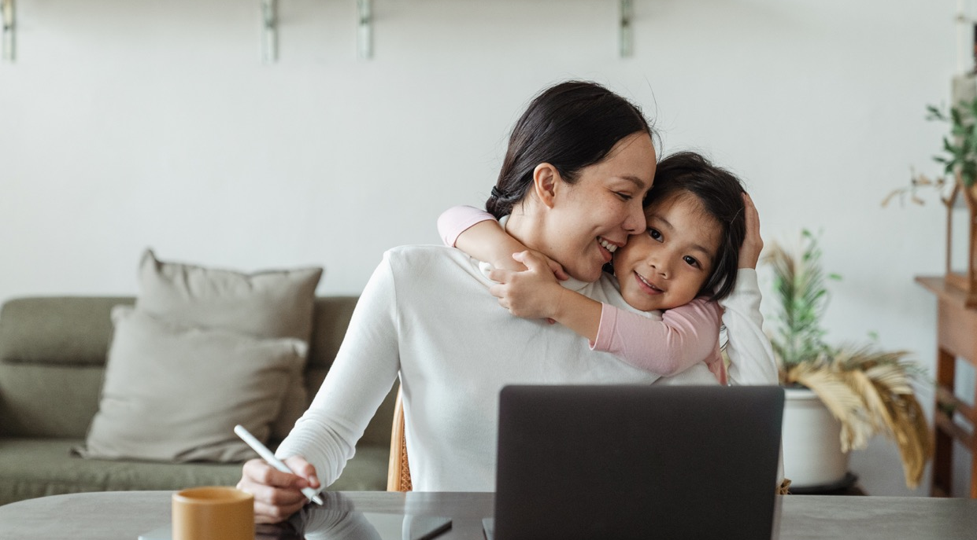
03.
Voir ses activités s'étendre et se développer
Il serait contraire à la capacitation d'indiquer aux gens ce qu'ils doivent faire avec les connaissances qu'ils ont acquises en participant à un processus de recherche contributive. Bien au contraire, le programme devrait être remanié de manière à s'adapter et à soutenir les souhaits de ceux qui veulent contribuer.
Parfois, cela signifie qu'il faut mettre de côté ses propres ambitions. Comme évoqué précédemment, l'un des rêves initiaux était que le programme de la Clinique contributive débouche sur ce que nous avons appelé des " parents-ambassadeurs d'un usage raisonné des écrans " : des parents qui pourraient initier leurs propres activités contre la surexposition dans leur quartier. Cependant, nous n'avons pas voulu imposer cette ambition aux parents avec lesquels nous avons travaillé, pour qui la préoccupation principale était souvent de trouver des solutions pour aborder la question des écrans dans leur vie personnelle. En fait, nous n'en avons parlé que bien plus tard, lorsque certains parents avec lesquels nous avons travaillé ont commencé à exprimer le désir de poursuivre des activités sur les écrans en dehors du cadre que nous pouvions leur offrir. Pour répondre à leur demande, nous travaillons depuis 2023 à la constitution d'un nouveau groupe composé de parents ayant participé à notre programme Raisonner nos écrans et du noyau dur travaillant au centre de PMI, qui travaillera à voir quel type de structure - institutionnelle, financière, technique et sociale - pourrait accueillir et pérenniser le travail des parents-ambassadeurs.
De la même manière, vous pourriez vouloir faciliter les discussions sur d'autres sujets au fur et à mesure qu'ils émergent parallèlement à vos activités régulières. L'ouverture à de nouvelles modifications de votre programme s'inscrit dans un processus de recherche contributive, qui peut également être décrit comme une manière de lutter contre l'automatisation du travail - et ce, au moins à deux niveaux. L'économie contributive est souvent présentée comme un moyen de lutter contre le chômage qui découle de l'automatisation du travail, tandis que la recherche contributive a souvent été décrite comme une désautomatisation de l'esprit.

Slide 74
05
Un exemple de processus de capacitation : Raisonner nos écrans

Slide 75
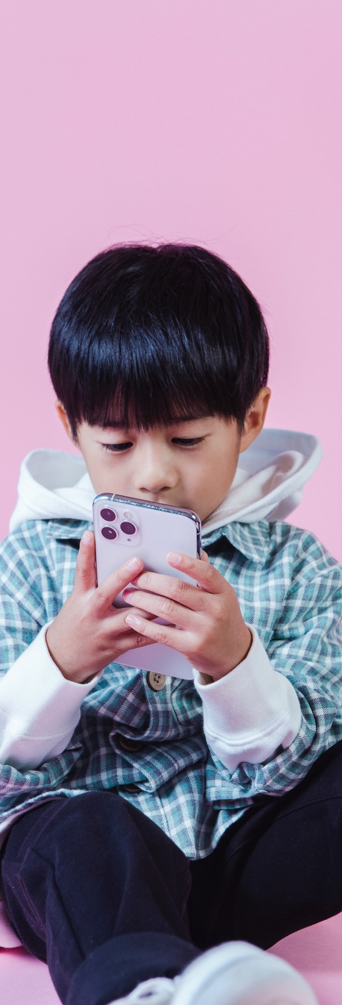
S'il y a une chose que nous espérons que vous retiendrez des pages précédentes, c'est qu'aucun groupe de recherche contributive ne se ressemblera ni n'agira de la même manière. Nous disons parfois que la recherche contributive se déroule toujours au sein d'une localité, ce qui nous permet de décrire une organisation unique d'acteurs ayant une histoire particulière, que cette localité soit une famille, un groupe en ligne, une communauté, un territoire ou toute autre constellation.
Introduction
Cela dit, il est parfois très utile de voir comment d'autres personnes ont structuré la recherche contributive (sur les écrans ou sur d'autres sujets). Le fait que la recherche contributive soit toujours développée au niveau local ne signifie pas que vous ne pouvez pas vous inspirer d'autres localités. Dans les pages qui suivent, nous partagerons la structure d'un processus de capacitation en neuf sessions intitulé Raisonner nos écrans, développé par l'Institut de recherche et d'innovation avec le soutien de la ville de Saint-Denis et de la Mission interministérielle de lutte contre les drogues et les conduites addictives (MILDECA).
Ce processus de capacitation particulier est basé sur un processus beaucoup plus long de recherche contributive initié en 2017 (voir chapitre 4). Lorsque nous avons commencé ce travail, les conséquences de la surexposition aux écrans étaient encore relativement inconnues pour la plupart des gens. Au cours des premières années de travail en commun, notre groupe, constitué de chercheurs, de professionnels d'un centre de santé maternelle et infantile et de parents, a rassemblé les études scientifiques pertinentes disponibles à l'époque, ainsi que des théories issues de la biologie, de la psychologie et de la philosophie, et des expériences de terrain, pour former un pool commun de connaissances sur le sujet. C'est cette somme de connaissances qui a permis d'identifier les thèmes que nous abordons aujourd'hui au fil de Reason our screens.

Slide 76
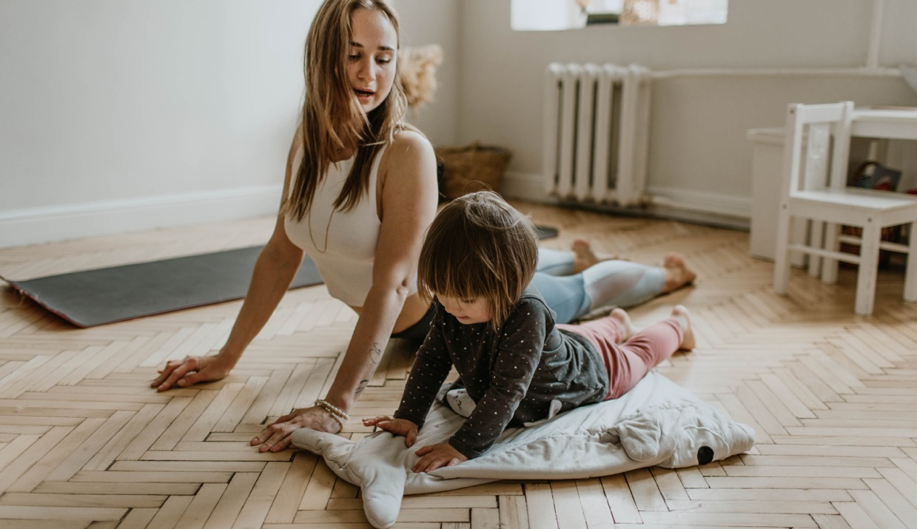
Par rapport à la phase initiale, qui nécessitait un groupe plus restreint travaillant de manière cohérente sur une longue période, la capacitation en neuf sessions permet d'impliquer un plus grand nombre de personnes dans le processus. De 2022 à 2024, 60 professionnels et 30 parents vivant dans le département de la Seine-Saint-Denis suivront le programme.
Avant de plonger dans le programme, un mot sur la différence entre la capacitation et la formation. Au cours d'une formation, vous travaillez à l'acquisition de compétences prédéfinies. Au cours d'un processus de capacitation, vous travaillez pour aider les gens à développer leur propre position sur un sujet qui leur permet de concevoir de nouvelles actions ou pratiques. Cela signifie que dans un processus de capacitation, on ne sait pas exactement où l'on va, car personne ne peut dire à l'avance aux participants à quoi ressembleront ces actions ou pratiques. Au lieu de cela, nous essayons d'apporter différents faits, théories et expériences sur la table, en rapport avec le sujet que nous traitons, qui pourraient susciter des réponses de la part des participants. Les vidéos sont très utiles pour lancer une discussion de groupe, et il vaut donc la peine de créer vos propres archives de contenus pertinents.
Par ailleurs, nous invitons souvent des personnes à venir s'exprimer devant nous. Nous avons indiqué ci-dessous les types de sujets que nous abordons habituellement, mais le contenu de la session variera nécessairement en fonction de l'expertise des personnes avec lesquelles vous travaillerez. Que vous invitiez un orateur ou non, il est important de maintenir un bon équilibre entre la présentation de nouvelles connaissances et les réactions des participants. Laisser les gens réagir ne consiste pas seulement à leur permettre d'exprimer leur point de vue. Nous considérons chaque participant comme un contributeur précieux au processus de capacitation. Leurs idées et leurs contributions sont aussi précieuses - sinon plus - que les documents que nous avons préparés à l'avance.
Concrètement, chaque cohorte de Reason our screens est constituée de quinze personnes (dix professionnels et cinq parents). Nous organisons neuf sessions et deux sessions de suivi dans les six mois qui suivent la fin du programme. Chaque session dure trois heures. Nous faisons une pause au milieu de la session (nous ne voulons pas épuiser les gens au-delà du raisonnable). Nous apportons des biscuits à nos ateliers. Il y a toujours du café et du thé. Toutes ces petites choses sont importantes. Bien que nous soyons là pour nous attaquer à un problème sérieux, nous avons découvert que l'une des meilleures stratégies pour lutter contre la surexposition consiste à créer de nouveaux liens sociaux, de nouvelles relations, de nouvelles amitiés. En d'autres termes, au cours de nos processus de capacitation, nous prenons très au sérieux le fait de passer du bon temps ensemble.

Slide 77
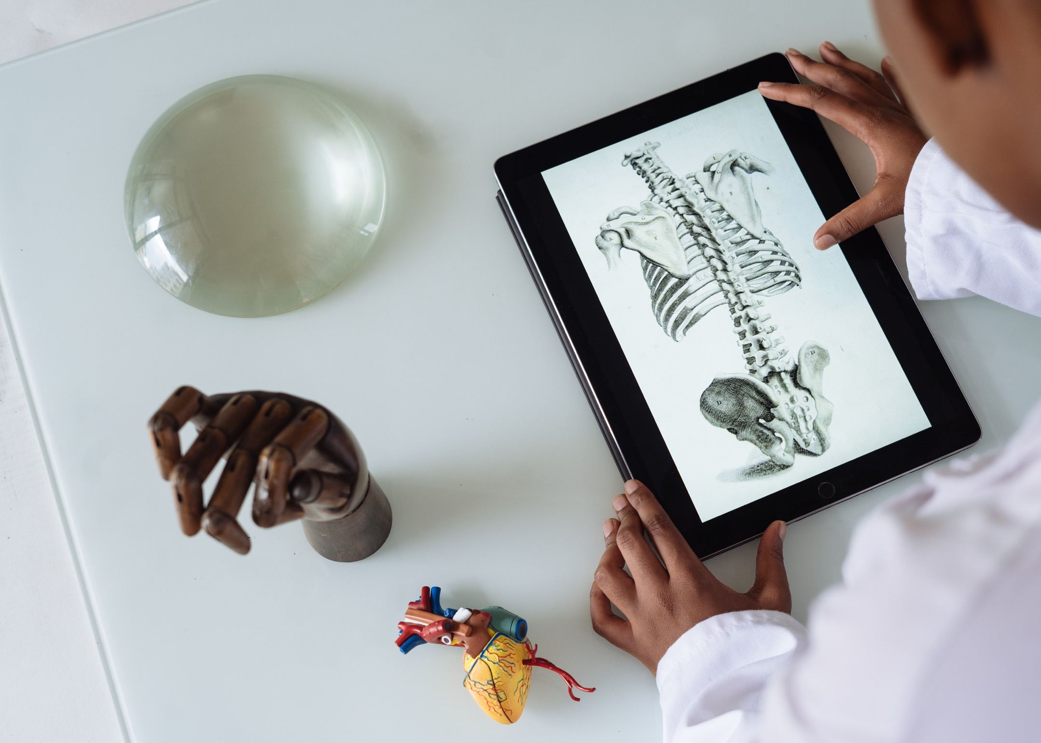
Les neuf sessions de capacitation
01.
Tous accros aux écrans 78
Que nous dit la science sur la surexposition aux écrans ? 78
Pourquoi les écrans ont-ils un impact important sur les jeunes enfants ? 79
L'économie de l'attention et la captologie : les stratégies des fabricants de produits numériques pour capter l'attention 79
Addiction 80
Se mettre à la place de... 80
Jouer et jeux 81
Les institutions : Comment travailler dans votre région 81
Nouvelles connaissances sur les écrans, comment les utiliser pour aller plus loin 81
`
02.
03.
04.
05.
06.
07.
08.
09.

Slide 78
`
01.
Tous accros aux écrans
Le processus de recherche commence par la reconnaissance du fait que nous sommes tous "accros" aux écrans. Personne ne parle de l'extérieur. Nous sommes ici pour inventer des stratégies de soins et pour être pris en charge.
Nous présentons les fondements de la méthode que nous suivrons (recherche contributive - voir chapitre 2) et certains des concepts que nous utilisons pour penser le rôle de la technologie aujourd'hui (pharmakon, prolétarisation - voir chapitre 2 partie 1) et comment nous pourrions inventer de nouvelles pratiques pour lutter contre la surexposition (capacitation, transindividuation - voir chapitre 2 parties 1 et 3). Nous demandons à chaque participant de remplir un questionnaire sur sa connaissance et sa pratique actuelles des écrans.
Nous prenons le temps d'identifier les différents participants en répondant aux questions suivantes :
Vous vous inquiétez de l'impact des écrans sur les jeunes enfants ?
Pensez-vous être en mesure d'agir en tant que famille sur cette question ?
Pensez-vous être en mesure d'agir professionnellement sur cette question ?
Ressentez-vous le besoin d'enrichir vos connaissances sur cette question ?
Pensez-vous avoir une utilisation raisonnée des écrans ?
Avez-vous l'impression que suffisamment d'actions se déroulent sur les écrans autour de vous ?
Ensemble, nous regardons une vidéo sur la façon dont les parents utilisent aujourd'hui les smartphones avec leurs enfants (voir dans nos archives ici). Qu'évoque cette vidéo ? Certains participants ont-ils été témoins de situations similaires dans leur vie privée ou professionnelle ? Nous prenons un moment pour décider comment le groupe restera en contact. Par courrier électronique ou par SMS ? Quels sont les avantages et les inconvénients de chaque technologie ?
`
02.
Que nous dit la science sur la surexposition aux écrans ?
Au cours de la dernière décennie, un grand nombre d'études scientifiques ont été publiées sur la surexposition aux écrans.
Nous invitons un expert à nous parler de ces études. En France, nous avons travaillé avec le pédiatre et chercheur Eric Osika, mais d'autres types de profils peuvent être envisagés, à condition que la personne soit au fait des dernières études sur le sujet.
Nous passons un peu de temps à discuter des études : les résultats sont-ils surprenants ? Les symptômes décrits correspondent-ils aux symptômes observés dans la vie quotidienne ?
Nous regardons une vidéo sur la plasticité du cerveau (voir ici) et invitons un biologiste à expliquer pourquoi les bébés sont captivés par les écrans et ce qu'il advient de leur cerveau s'il est surexposé (et sous-exposé aux relations sociales).

Slide 79
`
03.
Pourquoi les écrans ont-ils un impact important sur les jeunes enfants ?
Même en l'absence d'études sur l'exposition aux écrans, nous pouvons déduire beaucoup de choses sur les effets des écrans sur les enfants en appliquant ce que nous savons déjà sur les conditions dont dépendent les enfants pour se développer.
Nous invitons un biologiste à parler de la relation entre les parents et leur progéniture dans le règne animal, et de la particularité de la relation entre le parent et le bébé humain.
Nous regardons une vidéo sur les singes Rhésus et Harlow (voir ici), qui montre que le besoin de relations sociales est présent même chez les primates.
Nous invitons un psychologue à nous parler du développement de l'enfant. Au cours de nos ateliers, nous nous sommes concentrés sur les théories de l'attachement, les différents stades de développement et le concept d'objet transitoire, et avons abordé des psychologues et psychanalystes tels que D.W. Winnicott. Mélanie Klein, John Bowlby, T Berry Brazelton, Daniel Stern (voir chapitre 2), mais le contenu exact dépendra de l'expertise de l'intervenant.
Nous regardons une vidéo de l'expérience "still face" du psychologue Edward Tronick (accès ici). Chaque participant parle d'une expérience où une technologie est venue rompre une relation sociale.
`
L'économie de l'attention et la captologie :
04.
Les stratégies des fabricants de produits numériques pour capter l'attention
Si les bébés sont surexposés aux écrans, c'est souvent parce que leurs parents le sont aussi. L'addiction généralisée aux technologies n'est pas le fruit du hasard. Elle est le résultat de stratégies de marketing numérique, affinées par la discipline scientifique qu'est la captologie.
Nous regardons un extrait du documentaire de Netflix The Social Dilemma (ici).
Nous invitons un expert pour parler de l'économie de l'attention. En France, nous avons travaillé avec Florent Souillet, écrivain et activiste (auteur du livre La guerre de l'attention), mais on pourrait imaginer d'inviter un sociologue, un économiste ou toute autre personne ayant étudié l'économie de l'attention.
Nous demandons au groupe : dans quelles situations ont-ils du mal à cesser d'utiliser des écrans ? Vers quelles applications reviennent-ils ? Comment se sentent-ils lorsqu'ils passent beaucoup de temps sur des écrans ?

Slide 80
`
05.
Addiction
Nous ne pouvons guérir d'une dépendance que si nous reconnaissons que nous sommes dépendants.
Nous établissons une "carte des vulnérabilités". À l'aide de post-its, nous demandons à chacun d'indiquer 1) où il utilise le plus son smartphone 2) quand il l'utilise le plus 3) quelles applications il utilise le plus 4) dans quel état d'esprit il se trouve lorsqu'il l'utilise.
Nous demandons à chacun de faire un exercice similaire, cette fois-ci en cartographiant le moment où il est le plus susceptible de remettre son smartphone à son enfant.
Pour chacune des situations de vulnérabilité les plus courantes, nous proposons collectivement des stratégies pour éviter de retomber dans les écrans.
Nous regardons l'un des épisodes de Dopamine d'Arte (ici). Avec une psychologue pour enfants, nous parlons de ce que signifie l'addiction et la dépendance pour le bébé. Quelle est la différence entre être dépendant d'un parent, dépendant d'un jouet et dépendant d'un smartphone ?
Nous invitons l'un de nos parents ambassadeurs à parler de l'addiction de son enfant au smartphone et des mesures qu'il a prises pour la combattre.
`
06.
Se mettre à la place de...
Pour lutter efficacement contre la surexposition ou pour parler des écrans sans porter de jugement, il est important de savoir se mettre à la place de quelqu'un, qu'il s'agisse d'un jeune enfant, d'un ami ou d'un parent qui s'efforce de réduire le temps passé devant les écrans à la maison.
Comment l'enfant perçoit-il le monde ? Avec un biologiste, nous discutons de la manière dont l'enfant peut percevoir le monde qui l'entoure. En quoi cette expérience est-elle différente de celle des adultes ?
Ensemble, nous regardons l'une des vidéos générées automatiquement sur Youtube Kids (titre : BURIED ALIVE Outdoor Playground Finger Family Song Nursery Rhymes Animation Education Learning Video). Comment un enfant pourrait-il la percevoir ? Pourquoi nous semble-t-elle si dérangeante ?
Jeu de rôle : mettez-vous à la place de votre interlocuteur. Essayez de jouer les situations suivantes :
Dans la salle d'attente avant une consultation médicale, un parent regarde son smartphone.
Un membre de votre famille donne son smartphone à son enfant.
Un parent arrive à l'école maternelle avec son enfant tenant un smartphone dans sa poussette.

Slide 81
`
07.
Jouer et jeux
Lorsque l'on réfléchit aux alternatives à l'exposition aux écrans, l'un des sujets importants à aborder est le jeu.
Nous invitons une personne à parler de l'importance du jeu libre. Qu'est-ce que le jeu implique pour l'enfant ? Comment le jeu aide-t-il l'enfant à se développer ? Quelle est la différence entre “jouer" et le "jeu" ? Comment les parents peuvent-ils aider au mieux l'enfant à jouer ?
Il existe aujourd'hui de nombreux jeux développés pour animer des discussions sur des écrans. En groupe, nous testons ces différents jeux. Quels sont les avantages de chacun ? Quelles sont les compétences requises pour les utiliser ?
`
08.
Les institutions : Comment travailler dans votre région
Il est pratiquement impossible de lutter seul contre la surexposition aux écrans. Savoir qui d'autre agit autour de soi est la première étape pour créer des alliances locales et lancer des initiatives ensemble.
Nous invitons les acteurs locaux à venir présenter leur travail sur la surexposition. À quoi ressemble leur approche ? En quoi diffère-t-elle de la nôtre ? Y a-t-il matière à collaboration ?
En groupes répartis entre parents et professionnels, nous identifions des actions qui peuvent être expérimentées à la maison ou au travail. Quels sont les obstacles potentiels à la réalisation de ces actions ? Une personne de chaque groupe présente les conclusions aux autres.
`
09.
De nouvelles connaissances sur les écrans, comment les utiliser pour aller plus loin
Comment continuer à lutter contre la surexposition après le programme ?
Par groupes de deux, chaque personne définit une action qu'elle souhaite expérimenter suite à Reason our Screens. Ils présentent les actions à tous les autres membres du groupe.
Nous demandons à chaque participant de remplir un questionnaire sur ses connaissances actuelles et sa pratique des écrans.
Évaluation collective du programme : Qu'est-ce qui a bien fonctionné ? Qu'est-ce qui aurait pu être développé davantage ? Quelles connaissances ont été acquises ? Nous répondons à d'autres commentaires et questions.
Comment rester en contact ? Choisissez un outil pour partager des ressources et des idées après le programme.

Slide 82
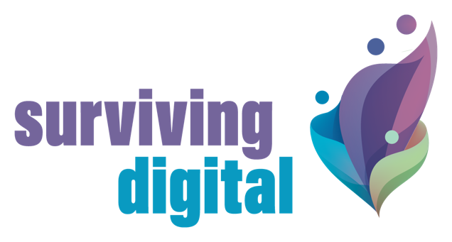

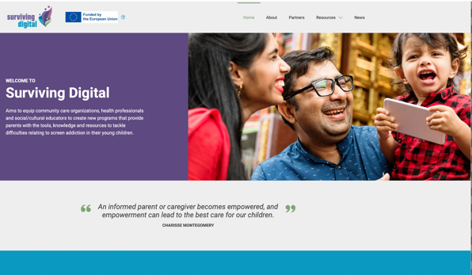








suivez notre voyage
www.survivingdigital.eu
Le soutien de la Commission européenne à la production de cette publication ne constitue pas une approbation de son contenu, qui reflète uniquement les opinions des auteurs, et la Commission ne peut être tenue responsable de l'utilisation qui pourrait être faite des informations contenues dans cette publication 2021-1-FR01-KA220-ADU-000033578

